Slide 1

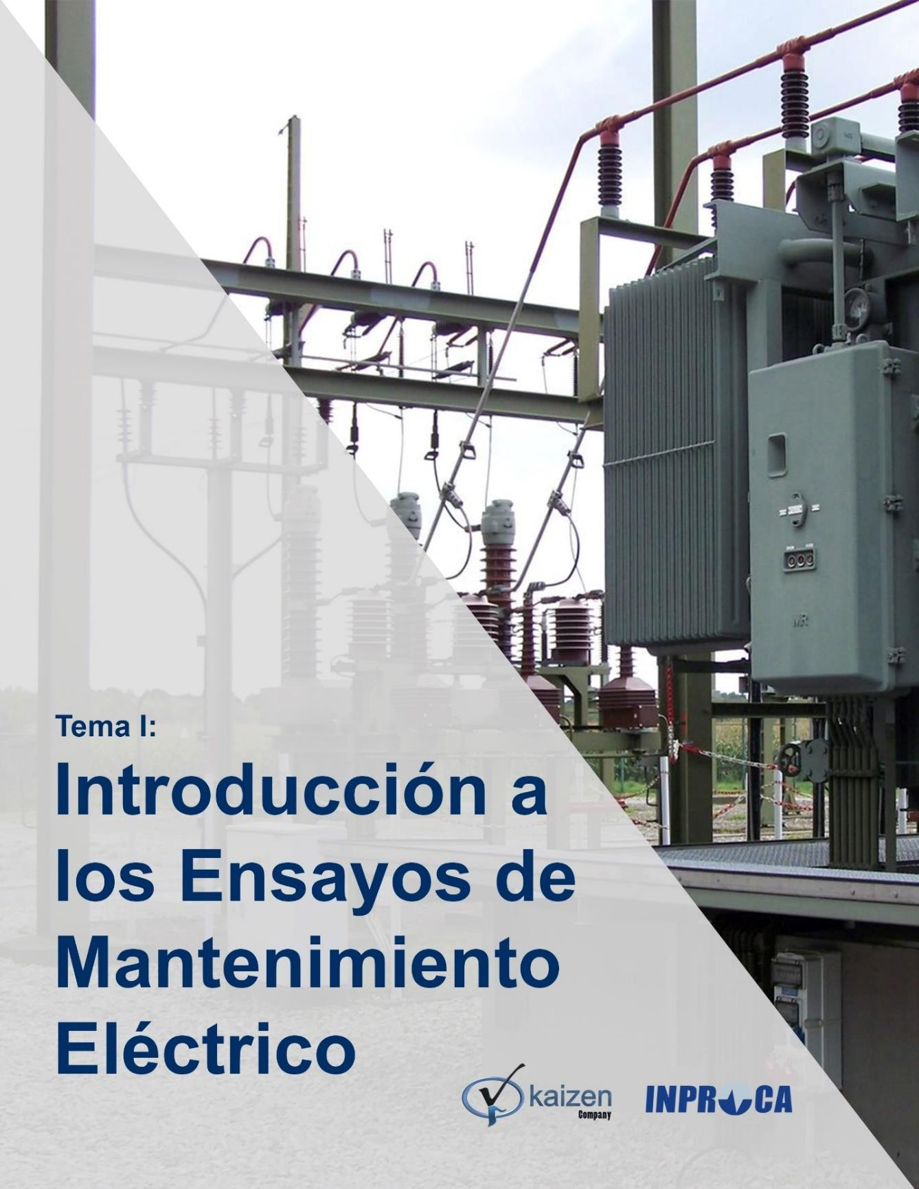
Ficha Técnica: K-001
Rev. A Jul-2018
PH Financial Park Tower, Piso 35, Boulevard Costa del Este. Corregimiento Juan Díaz, Costa del Este.
Ciudad de Panamá. Panamá. www.kaizengrp.com

Slide 2
Ficha Técnica: K-001
Rev. A Jul-2018
Introducción a los ensayos de mantenimiento eléctrico.
1. Definición
Un aislante eléctrico o dieléctrico es aquel material que tiene una conductividad eléctrica tan baja que se puede despreciar la corriente que pasa por él. Esta pequeñísima corriente que pasa a través de un aislante se denomina corriente de fuga.
Todo conductor eléctrico de una instalación, ya sea en un motor, generador, cable, interruptor, transformador o cualquier otra cosa, está cubierto con algún tipo de aislamiento eléctrico. Mientras que el conductor es en sí mismo un buen conductor (en general de cobre o aluminio) de la corriente eléctrica que alimenta a los equipos eléctricos, el aislamiento deber resistir la corriente y mantenerla en su camino a lo largo del conductor. La comprensión de la Ley de Ohm, expresada en la siguiente ecuación, es la clave para entender las pruebas de aislamiento:
E = I x R
E = voltaje en voltios
I = corriente en amperios R = resistencia en ohmios
Para una resistencia dada, a mayor voltaje, mayor corriente. De manera inversa, cuanto menor es la resistencia del conductor, mayor es la corriente que circula con el mismo voltaje.
PH Financial Park Tower, Piso 35, Boulevard Costa del Este. Corregimiento Juan Díaz, Costa del Este.
Ciudad de Panamá. Panamá. www.kaizengrp.com

Slide 3
Ficha Técnica: K-001
Rev. A Jul-2018
El comportamiento de los aislantes se debe a la barrera de potencial que se
establece entre las bandas de valencia y conducción que dificulta la
existencia de electrones libres capaces de conducir la electricidad a través del material. La clasificación de los materiales eléctricos será según su conjunto de propiedades:
Según su composición Química: De acuerdo al contenido de carbono.
Orgánicos Inorgánicos
•
Según su modo de Obtención:
Naturales Sintéticos
•
Según su estructura molecular:
Polares
No Polares
Según su Estado Físico
Sólidos Líquidos Gaseosos.
•
•
PH Financial Park Tower, Piso 35, Boulevard Costa del Este. Corregimiento Juan Díaz, Costa del Este.
Ciudad de Panamá. Panamá. www.kaizengrp.com

Slide 4
Ficha Técnica: K-001
Rev. A Jul-2018
El vacío es el único aislante perfecto ya que tiene conductancia nula y por él
no circulan corrientes de fuga. Los demás materiales aislantes son imperfectos, con conductancia no nula pero tan pequeña que sus corrientes de fuga son despreciables.
Los aislantes se utilizan en las máquinas eléctricas para asegurar el aislamiento eléctrico entre los conductores y entre éstos y las piezas metálicas y la carcasa.
El aislamiento eléctrico depende de las características del material, así como de las condiciones a las cuales se ven sometidos dichos materiales. De esta forma, para determinar un nivel de aislamiento debemos conocer la tensión de operación conjuntamente con las condiciones ambientales, humedad, temperaturas y condiciones mecánicas a las que se expone el material.
En la selección del material aislante más apropiado es necesario considerar que el medio dieléctrico, además de aislar, cumple otras funciones importantes, tales como:
Aislantes sólidos: Generalmente cumple con una función mecánica, como por ejemplo, la suspensión de un conductor (cadena de aisladores), apoyo de una barra (aisladores soporte) o de sujeción y amarre de piezas en equipos eléctricos.
Aislantes líquidos: generalmente cumplen una función térmica, actuando como refrigerante o medios de convección de calor.
PH Financial Park Tower, Piso 35, Boulevard Costa del Este. Corregimiento Juan Díaz, Costa del Este.
Ciudad de Panamá. Panamá. www.kaizengrp.com

Slide 5
Ficha Técnica: K-001
Rev. A Jul-2018
En relación con las líneas de alta tensión, debido a la gran diferencia de potencias que existe en diversos puntos de la red, el concepto de aislamiento eléctrico y su medición son de suma importancia para un mantenimiento correcto.
Características
Entre las características exigibles del aislamiento eléctrico podemos conseguir que los materiales son calificados desde diferentes criterios. Sin embargo, algunos pueden clasificarse en más de un grupo. Así mismo las características más importantes deben tener una resistencia alta al paso de la electricidad, requisito del que pueden deducirse las demás características necesarias como rigidez eléctrica distinta a 0 y resistencia a las variaciones de temperatura.
Propiedades del Aislamiento Eléctrico
La posibilidad de utilizar un material aislante con una finalidad determinada viene dada en función de sus propiedades térmicas, mecánicas y eléctricas.
  Propiedades Térmicas:
    Calor especifico
    Conductividad térmica
    Inflamabilidad
    Temperatura de seguridad
PH Financial Park Tower, Piso 35, Boulevard Costa del Este. Corregimiento Juan Díaz, Costa del Este.
Ciudad de Panamá. Panamá. www.kaizengrp.com

Slide 6
Ficha Técnica: K-001
Rev. A Jul-2018
3.2. Propiedades Mecánicas:
Resistencia a la tracción
Resistencia a la compresión
Resistencia a la flexión
Resistencia a la cortadura
Resistencia al choque, fragilidad
Dureza
Límite elástico, elasticidad
Plasticidad
Maleabilidad
Fácil procesamiento
  Propiedades Eléctricas:
    Resistividad:
      Superficial (Ps)
      Volumétrica (Pv)
    Permitividad: Ԑr
    Factor de disipación: Tan δ
PH Financial Park Tower, Piso 35, Boulevard Costa del Este. Corregimiento Juan Díaz, Costa del Este.
Ciudad de Panamá. Panamá. www.kaizengrp.com

Slide 7
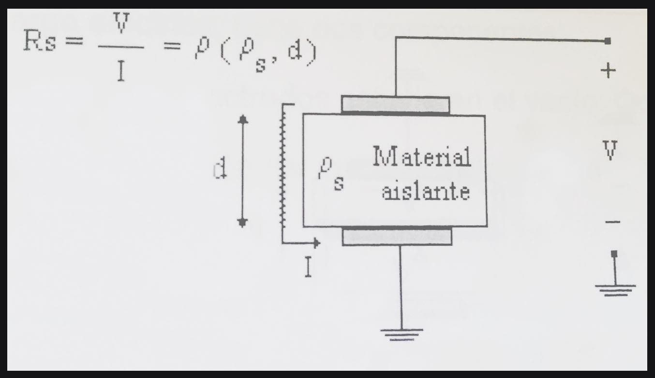
Ficha Técnica: K-001
Rev. A Jul-2018
Rigidez dieléctrica: Intensidad de campo eléctrico que conduce
a una descarga, KV/mm, definido para un campo eléctrico determinado.
3.3.1.Resistividad
- Resistividad Superficial, ps (Ω mm)
La resistencia superficial Rs dependerá de esta resistividad Ps y de la distancia de fuga
d, así como de las condiciones ambientales.
PH Financial Park Tower, Piso 35, Boulevard Costa del Este. Corregimiento Juan Díaz, Costa del Este.
Ciudad de Panamá. Panamá. www.kaizengrp.com

Slide 8
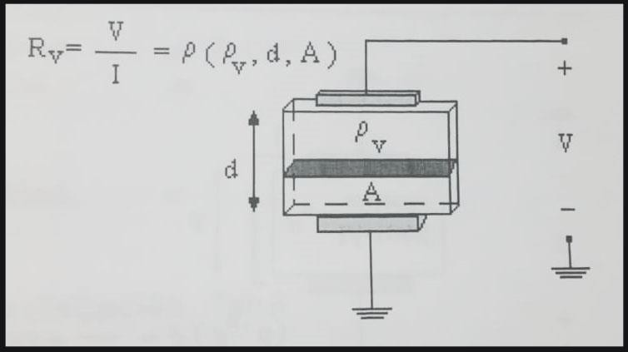
Ficha Técnica: K-001
Rev. A Jul-2018
- Resistividad Volumétrica, pv (Ω mm).
La resistencia Volumétrica Rv depende de la resistividad pv y de la
geometría del material.
PH Financial Park Tower, Piso 35, Boulevard Costa del Este. Corregimiento Juan Díaz, Costa del Este.
Ciudad de Panamá. Panamá. www.kaizengrp.com

Slide 9
Ficha Técnica: K-001
Rev. A Jul-2018
    Permitividad Ԑr
Dado un material dieléctrico sometido a la acción de un campo eléctrico externo, la cantidad de partículas influenciadas por este campo, expresado como carga eléctrica, tiene dos componentes:
      Una carga que existiría si los electrodos estuvieran el vacío: Qo
      Una carga debido a la polarización del material aislante: Qd
Q = Qo + Qd
Ԑr = Q / Qo = 1 + (Qd / Qo)
La magnitud de la permitividad expresa el grado de polarización del material.
      Corriente de desplazamiento o corriente reactiva:
La carga eléctrica polarizada dentro del material, Q, es proporcional a la tensión aplicada V, expresada a través de la Capacitancia del material C, cumpliéndose la siguiente relación:
Q = C V
C = Ԑo Ԑr k
      Corriente de pérdidas o corriente activa:
El deplazamiento de cargas involucra un roce entre partículas, lo que se traduce en una pérdida de energía. Estas pérdidas se modelan a través de una resistencia equivalente Rp.
PH Financial Park Tower, Piso 35, Boulevard Costa del Este. Corregimiento Juan Díaz, Costa del Este.
Ciudad de Panamá. Panamá. www.kaizengrp.com

Slide 10
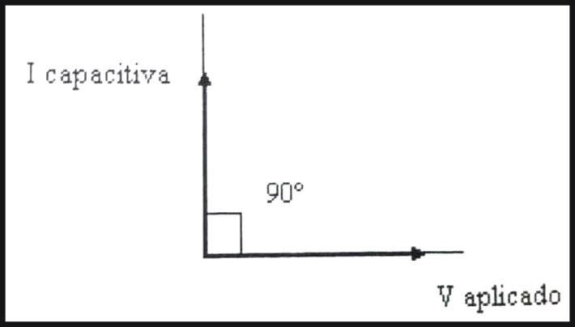
Ficha Técnica: K-001
Rev. A Jul-2018
Comportamiento real de un material aislante
Basado en el modelo del material aislante, si no existieran pérdidas (expresadas como resistencias), la única corriente circulante sería capacitiva.
PH Financial Park Tower, Piso 35, Boulevard Costa del Este. Corregimiento Juan Díaz, Costa del Este.
Ciudad de Panamá. Panamá. www.kaizengrp.com

Slide 11
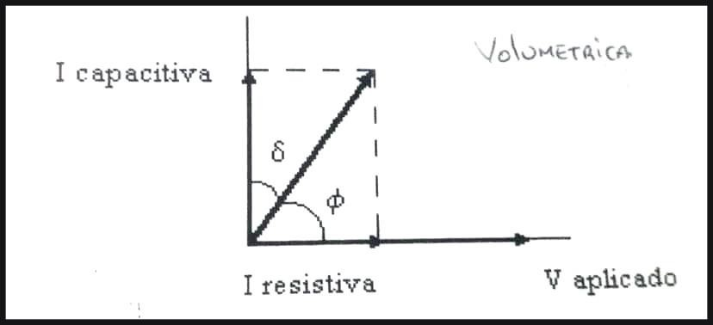
Ficha Técnica: K-001
Rev. A Jul-2018
Debido a la existencia de una corriente resistiva, existirá un ángulo entre el
voltaje aplicado y la corriente circulante, distinto de 90°.
PH Financial Park Tower, Piso 35, Boulevard Costa del Este. Corregimiento Juan Díaz, Costa del Este.
Ciudad de Panamá. Panamá. www.kaizengrp.com

Slide 12
Ficha Técnica: K-001
Rev. A Jul-2018
3.3.3. Factor de disipación: Tan δ
El ángulo δ es el ángulo de pérdidas dieléctricas. Este ángulo se utiliza como factor evaluativo de calidad de los materiales o de su estado en el tiempo.
Por lo general como índice del material aislante se utiliza la tangente del ángulo de pérdidas. Este factor, llamado factor de disipación indica la relación entre la componente activa y la componente reactiva, de acuerdo a la siguiente expresión:
Tan δ = ( I Resistiva / I Capacitiva)
La componente resistiva, representada por una resistencia equivalente R, resumiría las pérdidas totales en el dieléctrico, las cuales están formadas por dos componentes:
Pérdidas por conducción
Pérdidas por polarización
PH Financial Park Tower, Piso 35, Boulevard Costa del Este. Corregimiento Juan Díaz, Costa del Este.
Ciudad de Panamá. Panamá. www.kaizengrp.com

Slide 13
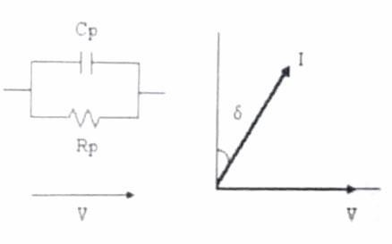
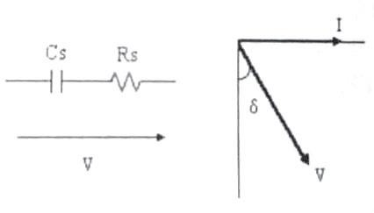
Ficha Técnica: K-001
Rev. A Jul-2018
Representación Simplificada de un material aislante
- Modelo paralelo:
Factor de Disipación: Tan δ = [ 1 / ( ω ● Cp ● Rp ) ]
Pérdidas Dieléctricas: P = V² ● ω ● Cp ● Tan δ
- Modelo serie
PH Financial Park Tower, Piso 35, Boulevard Costa del Este. Corregimiento Juan Díaz, Costa del Este.
Ciudad de Panamá. Panamá. www.kaizengrp.com

Slide 14
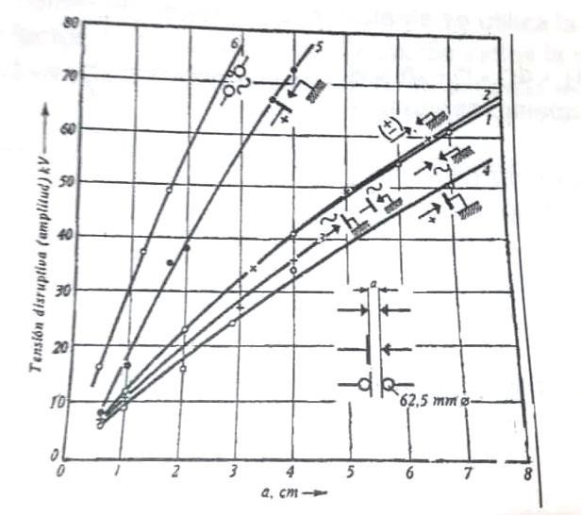
Ficha Técnica: K-001
Rev. A Jul-2018
Factor de Disipación: Tan δ = ω ● Cs ● Rs
Pérdidas Dieléctricas: P = V² ● ω ● Cs ● Tan δ / (1 + Tan² δ)]
3.3.4. Rigidez dieléctrica
Valor de intensidad del campo eléctrico que conduce a una descarga. Se determina como la relación de la tensión de ruptura entre el espesor de la capa de material aislante. La rigidez se expresa como V/m o kV/mm para un tipo de campo eléctrico determinado (placa – placa, punta–placa, punta– punta), para una forma de onda determinada y para determinadas condiciones ambientales.
PH Financial Park Tower, Piso 35, Boulevard Costa del Este. Corregimiento Juan Díaz, Costa del Este.
Ciudad de Panamá. Panamá. www.kaizengrp.com

Slide 15
Ficha Técnica: K-001
Rev. A Jul-2018
Constante dieléctrica y rigidez Dieléctrica
Material | Ԑr | Resistencia dieléctrica (KV / mm)
Aceite | 2,24 | 12
Agua a 20 °C | 80
Aire | 1,006 | 3
Baquelita | 4,9 | 24
Mica | 5,4 | 10 - 100
Neopreno | 6,9 | 12
Papel | 3,7 | 16
Parafina | 2,3 | 10
Plexiglás | 3,4 | 40
Porcelana | 7 | 5,7
Vidrio pyrex | 5,6 | 14
PH Financial Park Tower, Piso 35, Boulevard Costa del Este. Corregimiento Juan Díaz, Costa del Este.
Ciudad de Panamá. Panamá. www.kaizengrp.com

Slide 16
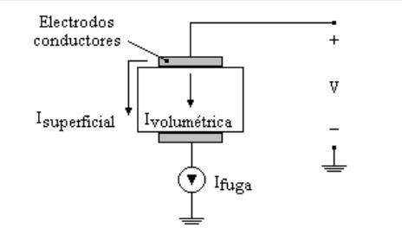
Ficha Técnica: K-001
Rev. A Jul-2018
4. Corriente de Fuga Superficial y Volumétrica
El valor y forma de la corriente de fuga de un dieléctrico dependen de la geometría y estructura molecular del dieléctrico, y de la forma y magnitud de la tensión aplicada al aislante. Se considera como corriente de fuga la suma de dos intensidades que circulan por el dieléctrico, una denominada corriente superficial (que circula por la superficie del dieléctrico), y la otra denominada corriente volumétrica.
PH Financial Park Tower, Piso 35, Boulevard Costa del Este. Corregimiento Juan Díaz, Costa del Este.
Ciudad de Panamá. Panamá. www.kaizengrp.com

Slide 17
Ficha Técnica: K-001
Rev. A Jul-2018
  Corriente Superficial
La corriente superficial, es consecuencia de la contaminación que se adhiere a la superficie del aislante y de las imperfecciones superficiales del material. Estos dos elementos permiten establecer caminos de menor resistencia a la corriente. Es por ello que el nivel de contaminación y la humedad ambiental
juegan un papel importante en la conducción superficial del aislante, ya que crean caminos de baja resistencia en la superficie del aislante, lo que trae como consecuencia el aumento de la corriente de superficie.
  Corriente Volumétrica
La corriente volumétrica, circula por todo el volumen del dieléctrico, y depende de la estructura molecular del material, del nivel de humedad absorbida y de la geometría (características físicas) de dicho dieléctrico. Los aislantes tienen cierto grado de porosidad, por tanto absorben humedad, la cual produce una disminución de la resistencia volumétrica del dieléctrico. Esta disminución de la resistencia volumétrica trae como consecuencia un aumento de la corriente volumétrica. Las variaciones de la corriente volumétrica sirven para determinar el grado de degradación y el estado físico del dieléctrico.
Se identifican dos fenómenos físicos responsables de la existencia de la corriente volumétrica:
PH Financial Park Tower, Piso 35, Boulevard Costa del Este. Corregimiento Juan Díaz, Costa del Este.
Ciudad de Panamá. Panamá. www.kaizengrp.com

Slide 18
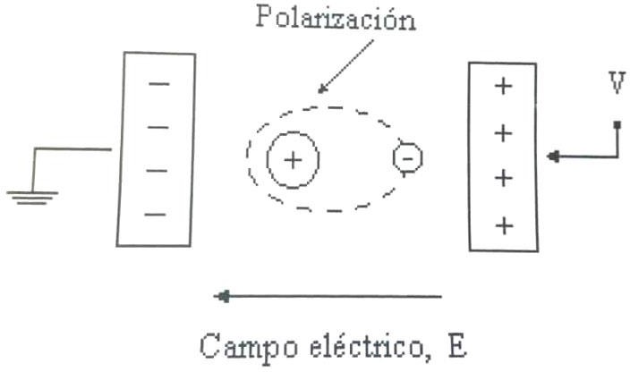
Ficha Técnica: K-001
Rev. A Jul-2018
    Fenómeno de Conducción:
Es la posibilidad que tienen los materiales de conducir corriente eléctrica, la cual es ocasionada la cual es ocasionada con impurezas o imperfecciones propias del material, portadores de carga o cargas iónicas que se libran de la estructura molecular del material y que pueden desplazarse ocasionando un valor de corriente circulante.
    Fenómeno de Polarización:
Bajo la influencia del capo eléctrico las cargas eléctricas orientan en la dirección de la fuerza que actúan sobre ellas. La magnitud de esta orientación depende de la intensidad del campo eléctrico y cuando este se elimina, las cargas tienden a su estado anterior.
Fenómeno de polarización
PH Financial Park Tower, Piso 35, Boulevard Costa del Este. Corregimiento Juan Díaz, Costa del Este.
Ciudad de Panamá. Panamá. www.kaizengrp.com

Slide 19
Ficha Técnica: K-001
Rev. A Jul-2018
El fenómeno de polarización involucra dos componentes:
Componente activa: expresada como pérdidas de fricción.
Componente reactiva: expresada como energía requerida para el desplazamiento de cargas.
I POLARIZACIÓN = I ACTIVA + I REACTIVA
= I PERDIDAS + I DESPLAZAMIENTO
PH Financial Park Tower, Piso 35, Boulevard Costa del Este. Corregimiento Juan Díaz, Costa del Este.
Ciudad de Panamá. Panamá. www.kaizengrp.com

Slide 20
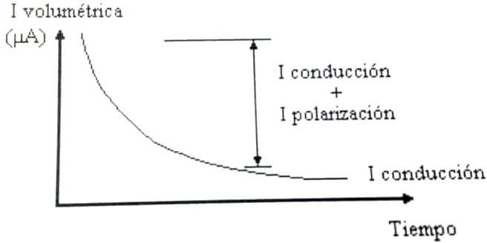
Ficha Técnica: K-001
Rev. A Jul-2018
4.2.3.Características de la corriente volumétrica a tensión DC
PH Financial Park Tower, Piso 35, Boulevard Costa del Este. Corregimiento Juan Díaz, Costa del Este.
Ciudad de Panamá. Panamá. www.kaizengrp.com

Slide 21
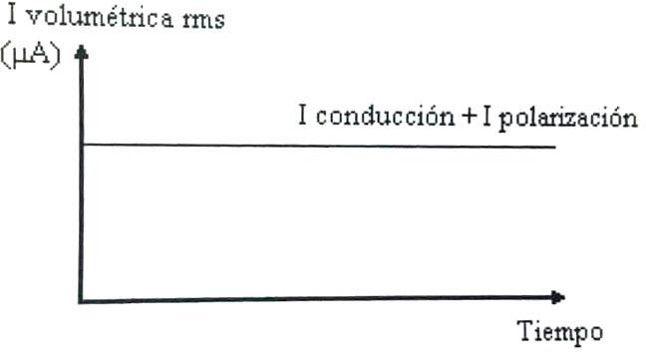
Ficha Técnica: K-001
Rev. A Jul-2018
4.2.4.Característica de la corriente volumétrica a tensión AC constante
PH Financial Park Tower, Piso 35, Boulevard Costa del Este. Corregimiento Juan Díaz, Costa del Este.
Ciudad de Panamá. Panamá. www.kaizengrp.com

Slide 22
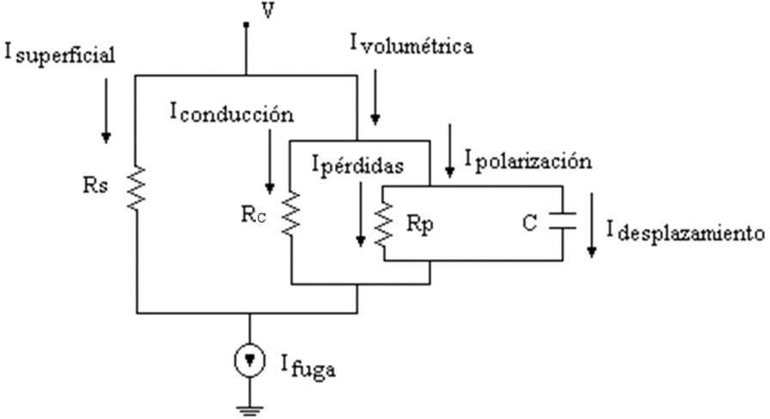
Ficha Técnica: K-001
Rev. A Jul-2018
Representación circuital en un material aislante
PH Financial Park Tower, Piso 35, Boulevard Costa del Este. Corregimiento Juan Díaz, Costa del Este.
Ciudad de Panamá. Panamá. www.kaizengrp.com

Slide 23
Ficha Técnica: K-001
Rev. A Jul-2018
Pruebas eléctricas de aislamiento
Las pruebas eléctricas de aislamiento permiten el control periódico de los equipos eléctricos, permitiendo así evitar accidentes cuya gravedad puede tener consecuencias serias tanto para la seguridad de personas y bienes.
Mediante el mantenimiento preventivo este permite detectar el envejecimiento y la degradación prematura de las características de aislamiento antes de que alcancen un nivel suficiente para provocar los incidentes mencionados anteriormente.
Conviene diferenciar entre dos tipos de medición: Prueba de Rutina y Prueba Especiales.
  Pruebas de Rutina
Estas pruebas se efectúan periódicamente y durante toda la vida útil del equipo. Mientras se efectúa la prueba de rutina es muy útil registrar la información de cómo se encuentra el equipo ante del mantenimiento y registrar las pruebas después del mantenimiento para así dejar constancia de las condiciones en que se dejó el equipo después del mantenimiento.
Por lo tanto estas pruebas pueden ser catalogadas como:
- Pruebas previas al mantenimiento:
Estas se hacen inmediatamente después de haber parado el equipo y antes de efectuar cualquier operación de mantenimiento.
PH Financial Park Tower, Piso 35, Boulevard Costa del Este. Corregimiento Juan Díaz, Costa del Este.
Ciudad de Panamá. Panamá. www.kaizengrp.com

Slide 24
Ficha Técnica: K-001
Rev. A Jul-2018
- Pruebas después de efectuarse el mantenimiento:
Se hacen después de haber terminado el mantenimiento y antes de volver a energizar el equipo.
Estas últimas pueden indicar el grado de mejoramiento del equipo y servirán para comparar pruebas futuras.
5.2. Pruebas de Mantenimiento Especiales
Esta prueba se efectúa a un equipo defectuoso, o que ha presentado una falla y por ende se verifica si existe algún cambio en sus características operativas.
Medición de las características del aislamiento en tensión continúa
  Resistencia de Aislamiento
El objetivo de dicha prueba es verificar que los aislamientos cumplan con la resistencia mínima soportable bajo la operación a la que serán sometidos, así como de comprobar la no inadecuada conexión entre sus devanados y tierra para avalar un buen diseño del producto y que no exista defectos en el mismo.
El método de prueba de la resistencia de aislamiento de un transformador es el de medición directa con el instrumento de medición (Megger).
PH Financial Park Tower, Piso 35, Boulevard Costa del Este. Corregimiento Juan Díaz, Costa del Este.
Ciudad de Panamá. Panamá. www.kaizengrp.com

Slide 25
Ficha Técnica: K-001
Rev. A Jul-2018
El significado de la resistencia de aislamiento generalmente requiere de
cierta interpretación y depende básicamente del diseño, sequedad y limpieza
de los aislantes que envuelven al arrollado. El procedimiento de prueba para la medición de la resistencia de aislamiento contiene básicamente los siguientes puntos claves:
La temperatura de los devanados y del líquido aislante deben estar cercanos a 20° C.
Todos los devanados deben estar inmersos en el mismo líquido aislante.
Todos los devanados deben de estar cortocircuitados.
Todas las terminales que no se consideran en la prueba así como la carcasa y el tanque deberán conectarse a tierra mientras se aplique el
voltaje de prueba.
Deben seguirse las indicaciones de cada instrumento de medición dependiendo del que se trate.
6.2. Índice de Polarización
Su objetivo se remonta en verificar con mayor precisión y exactitud que los aislamientos bajo prueba cumplan con la resistencia mínima bajo la operación a la que serán sometidos, así como de comprobar su deterioro gradual. Los instrumentos de medición dependerán del grado de exactitud de la lectura del índice de absorción que se quiera conocer.
Con la finalidad de incrementar la exactitud del estado de prueba de los aislamientos de un equipo, y en el caso de que no sea suficiente con la
PH Financial Park Tower, Piso 35, Boulevard Costa del Este. Corregimiento Juan Díaz, Costa del Este.
Ciudad de Panamá. Panamá. www.kaizengrp.com

Slide 26
Ficha Técnica: K-001
Rev. A Jul-2018
prueba de resistencia de aislamiento y de absorción, se recomienda la
prueba de índice de polarización. Después de que la prueba haya sido completada se deberán aterrizar por un periodo de tiempo suficiente para liberar cualquier carga que haya quedado atrapada.
La relación de índice de polarización es la división de las lecturas de las resistencias de aislamiento obtenidas en 10 y 1 minuto según se ve a continuación:
RAD = Resistencia de aislamiento a 10 min. / Resistencia de aislamiento a 60 seg.
En general una relación de índice de polarización de 1.5 a 2 o mejor es considerada como buena, pero una relación por debajo de este valor indica que el equipo probablemente requiera de inspección más detallada o en su caso reparación.
  Uso de los equipos de Medición
    Megger
El equipo de pruebas de aislamiento de Megger® es un instrumento portátil que proporciona una lectura directa de la resistencia de aislamiento en ohmios, megaohmios, gigaohmios o teraohmios (según el modelo seleccionado) independientemente del voltaje de prueba seleccionado. En un buen aislamiento, la resistencia generalmente se encontrará en el rango de los megaohmios o superiores. Teniendo un medidor de resistencia (ohmímetro) de rango alto, con un generador de CC incorporado.
PH Financial Park Tower, Piso 35, Boulevard Costa del Este. Corregimiento Juan Díaz, Costa del Este.
Ciudad de Panamá. Panamá. www.kaizengrp.com

Slide 27
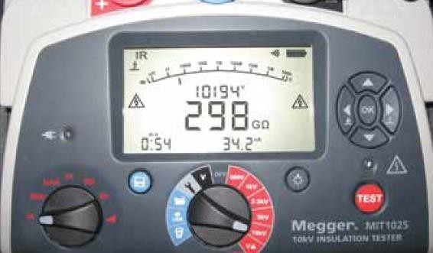
Ficha Técnica: K-001
Rev. A Jul-2018
El generador del instrumento, el cual se puede operar manualmente por
manivela, batería o por línea, desarrolla un alto voltaje de CC que genera
varias corrientes pequeñas a través y sobre las superficies del aislamiento bajo prueba. La corriente total es medida por el ohmímetro, que posee una escala de indicación analógica, lectura digital o ambas.
Panel superior y pantalla del MIT1025 de Megger
PH Financial Park Tower, Piso 35, Boulevard Costa del Este. Corregimiento Juan Díaz, Costa del Este.
Ciudad de Panamá. Panamá. www.kaizengrp.com

Slide 28
Ficha Técnica: K-001
Rev. A Jul-2018
6.3.2.Hipot
Hi-pot significa alta tensión o alta potencia, esta prueba verifica el aislamiento de un producto eléctrico para que sea capaz de proteger al usuario de un shock eléctrico y asegura la seguridad y confiabilidad en accesorios terminados como cables, circuitos y motores. Durante esta prueba, una extremada carga de alto voltaje es aplicada, (dicha carga es mucha más alta que la carga de una operación normal) entre los conductores y su aislamiento.
La prueba intenta demostrar si el producto es seguro de usar o no, incluso cuando es sometido a una gran carga de alto voltaje. Si existe una fuga en el aislamiento, esto puedo causar que un producto se rompa y esto es peligroso para cualquiera que entre en contacto con un producto eléctrico en dichas condiciones.
Esta prueba puede ayudar a descubrir fallas de diseño, defectos, pequeños espacios entre piezas conductoras y tierra, cables sueltos, conductores contaminados, problemas de terminales, errores de tolerancia en cables IDC, etc.
PH Financial Park Tower, Piso 35, Boulevard Costa del Este. Corregimiento Juan Díaz, Costa del Este.
Ciudad de Panamá. Panamá. www.kaizengrp.com

Slide 29
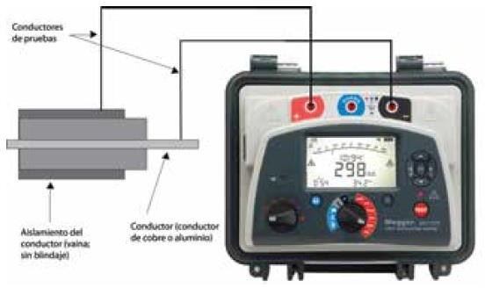
Ficha Técnica: K-001
Rev. A Jul-2018
  Esquemas de medición sobre diferentes equipos
    Megger
Conexión simplificada a un cable
PH Financial Park Tower, Piso 35, Boulevard Costa del Este. Corregimiento Juan Díaz, Costa del Este.
Ciudad de Panamá. Panamá. www.kaizengrp.com

Slide 30
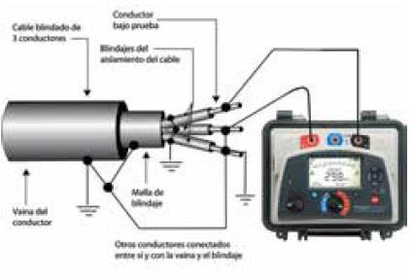
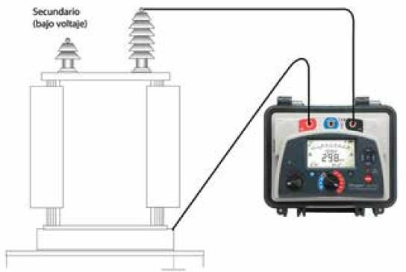
Ficha Técnica: K-001
Rev. A Jul-2018
Conexión a un cable de potencia blindado
Conexión a un interruptor de circuito
PH Financial Park Tower, Piso 35, Boulevard Costa del Este. Corregimiento Juan Díaz, Costa del Este.
Ciudad de Panamá. Panamá. www.kaizengrp.com

Slide 31
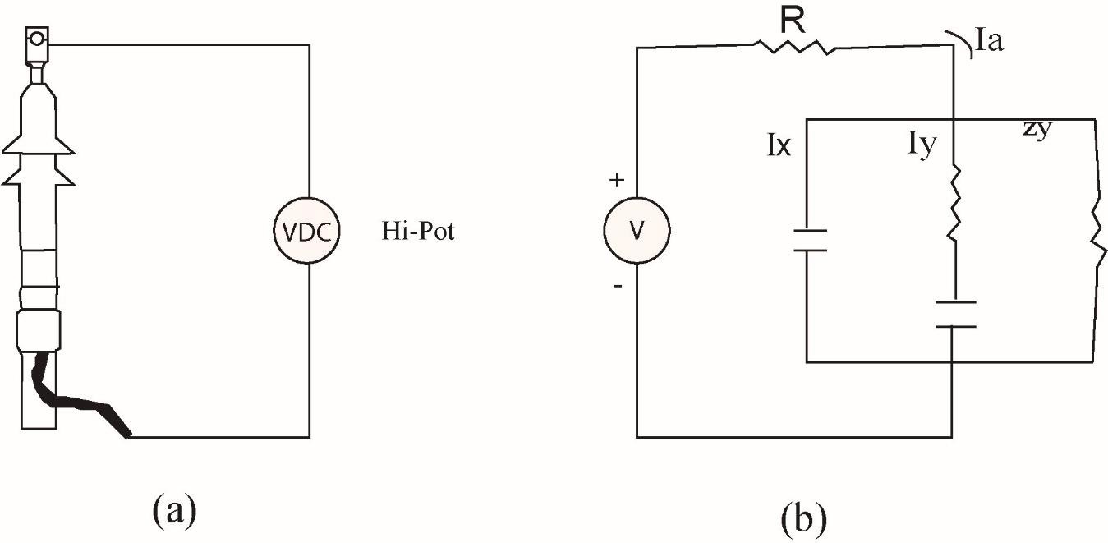
Ficha Técnica: K-001
Rev. A Jul-2018
6.4.2.Hipot
Conexión para la prueba de Hi-Pot, a) conexión física,
b) circuito equivalente.
PH Financial Park Tower, Piso 35, Boulevard Costa del Este. Corregimiento Juan Díaz, Costa del Este.
Ciudad de Panamá. Panamá. www.kaizengrp.com

Slide 32
Ficha Técnica: K-001
Rev. A Jul-2018
6.5. Alcance e Interpretación de Resultados
Para una buena aislación, la resistencia generalmente da lectura en el rango de megaohms o más alto. El generador del instrumento, que puede operarse con batería o por línea, desarrolla una alta tensión cc que ocasiona varias corrientes pequeñas a través y sobre la superficie de la aislación que se prueba. La corriente total la mide el óhmetro que lleva una escala de indicación analógica.
La prueba con corriente directa se hace para obtener lectura de referencia
de los varios mantenimientos periódicos efectuados al equipo. Durante la prueba, se miden las corrientes de fugas, que se pueden comparar con los valores de mantenimientos anteriores.
Los valores de resistencia de aislamiento por si solos no indican definitivamente un deterioro del aislante más o menos pronunciado, pero ciertamente indican la contaminación del aislante y lo peligroso que puede ser continuar usando el equipo sin mantenimiento.
Con la prueba de índice de polarización se debe tomar en cuenta que si los resultados son inferior a uno, indican pésimas condiciones de aislamiento del equipo y una urgencia de mantenimiento y/ o reparación.
En esta prueba de ruptura dieléctrica (Hi-Pot) el voltaje se incrementa hasta que el dieléctrico falla o se rompe para así determinar la carga más alta de voltaje que el cable puede soportar (también es llamado la ruptura de voltaje
PH Financial Park Tower, Piso 35, Boulevard Costa del Este. Corregimiento Juan Díaz, Costa del Este.
Ciudad de Panamá. Panamá. www.kaizengrp.com

Slide 33
Ficha Técnica: K-001
Rev. A Jul-2018
o “breakdown voltaje”). El Dieléctrico es destruido usualmente con esta
prueba por lo que esta prueba se utiliza en muestras aleatorias.
Durante la prueba de tensión de voltaje de rigidez dieléctrica (Hi-Pot) es aplicada una carga estándar de voltaje, la corriente de fuga se controla y debe estar por debajo de un límite prestablecido por una cantidad de tiempo determinado. Esta prueba no destruye el dieléctrico por lo que el inspector puede revisar 100% de los productos.
Así mismo la prueba de resistencia de aislamiento (Hi-Pot) se realiza para determinar el valor de resistencia de los productos insolados. La tensión y la corriente se utilizan para calcular la resistencia del aislamiento.
A continuación un protocolo de prueba de transformador de corriente con nivel de tensión 400KV.
Protocolo de Pruebas de Aislamiento DC (Megger) A transformador de corriente 400KV
Prueba | Tensión Aplicada KV | Resistencia 1 Min (M Ohm) | Corriente (µA)
V Vs W+X+Y+Z+TIERRA | 0,5
W Vs V+X+Y+Z+TIERRA | 0,5
X Vs W+V+Y+Z+TIERRA | 0,5
Y Vs W+X+V+Z+TIERRA | 0,5
Z Vs V+W+X+Y+TIERRA | 0,5
PH Financial Park Tower, Piso 35, Boulevard Costa del Este. Corregimiento Juan Díaz, Costa del Este.
Ciudad de Panamá. Panamá. www.kaizengrp.com

Slide 34
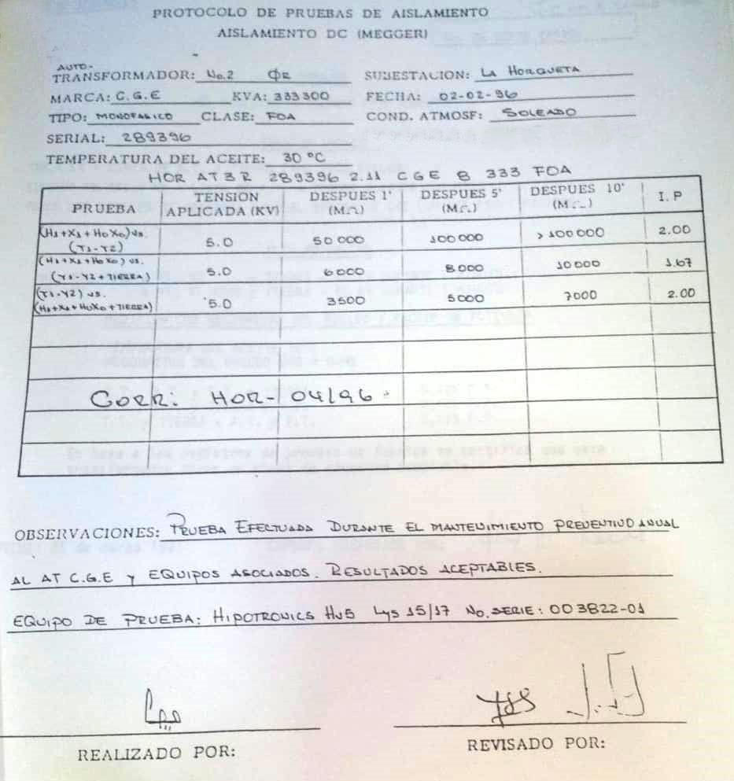
Ficha Técnica: K-001
Rev. A Jul-2018
Protocolo de Pruebas de Aislamiento (Megger)
PH Financial Park Tower, Piso 35, Boulevard Costa del Este. Corregimiento Juan Díaz, Costa del Este.
Ciudad de Panamá. Panamá. www.kaizengrp.com

Slide 35
Ficha Técnica: K-001
Rev. A Jul-2018
  Efecto de la humedad y Temperatura
    Humedad
La contaminación ambiental abarca a varios agentes que van desde la humedad por procesos hasta la humedad de un día húmedo; también el ataque de roedores que perforan el aislamiento. El aislamiento comienza a degradarse tan pronto como se pone en servicio.
El aislamiento para una aplicación determinada se diseña para proporcionar un buen servicio durante muchos años, en condiciones normales de operación. Sin embargo, condiciones anormales pueden tener un efecto dañino que, si se deja sin atención, acelerarán la degradación y finalmente ocasionarán una falla en el aislamiento.
Se considera que el aislamiento ha fallado si no evita de manera adecuada que la corriente eléctrica circule por trayectorias no deseables. Esto incluye al flujo de corriente a través de las superficies exterior o interior del aislamiento (corriente de fuga superficial), a través del cuerpo del aislamiento (corriente de conducción) o por otras varias razones.
Por ejemplo, en el aislamiento pueden aparecer agujeros pequeños y grietas, o la humedad y materiales extraños pueden penetrar las superficies. Estos contaminantes se ionizan fácilmente bajo el efecto de un voltaje aplicado y proporcionan una trayectoria de baja resistencia para la corriente de fuga superficial, que aumenta en comparación con superficies secas sin
PH Financial Park Tower, Piso 35, Boulevard Costa del Este. Corregimiento Juan Díaz, Costa del Este.
Ciudad de Panamá. Panamá. www.kaizengrp.com

Slide 36
Ficha Técnica: K-001
Rev. A Jul-2018
contaminar. Limpiando y secando el aislamiento, sin embargo, se rectificará
fácilmente esta situación.
Otros enemigos del aislamiento pueden producir un deterioro que no se cura tan fácilmente. No obstante, una vez que ha comenzado la degradación del aislamiento, los diferentes iniciadores tienden a asistirse entre sí para aumentar la rapidez de la declinación.
6.6.2.Temperatura
La operación de maquinaria en condiciones excesivamente calurosas o frías ocasionará sobre expansión o sobre contracción del aislamiento, que puede generar grietas y fallas. Sin embargo, también se produce una solicitación térmica cada vez que una máquina se arranca o para. A menos que la maquinaria esté diseñada para un uso intermitente, cada parada y cada arranque afectarán de manera adversa al proceso de envejecimiento del aislamiento.
PH Financial Park Tower, Piso 35, Boulevard Costa del Este. Corregimiento Juan Díaz, Costa del Este.
Ciudad de Panamá. Panamá. www.kaizengrp.com

Slide 37
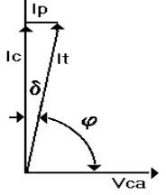
Ficha Técnica: K-001
Rev. A Jul-2018
7. Medición de las características del aislamiento en Tensión Alterna
7.1. Medición del factor de pérdida y factor de disipación o Tan δ
Si ahora estudiamos el comportamiento frente a la tensión alterna, vemos que la corriente que circula a través del dieléctrico es sustancialmente mayor a la anterior y prácticamente definida por un parámetro que depende de él y de su geometría, que llamamos capacidad eléctrica.
Sabemos que esa corriente se encuentra desfasada y en adelanto a la tensión de alimentación. Pero que ese ángulo no es exactamente 90º sino un valor ligeramente menor. Ese pequeño ángulo es delta, tal como se muestra en la figura y que introduce el parámetro que habla de la bondad del dieléctrico y que es el centro de este escrito: la tangente delta.
La tangente delta es la relación entre las corrientes en fase y en cuadratura con la tensión, pero su valor representa la energía gastada en llevar a cabo un tipo de polarización de la masa del dieléctrico: la de orientación.
PH Financial Park Tower, Piso 35, Boulevard Costa del Este. Corregimiento Juan Díaz, Costa del Este.
Ciudad de Panamá. Panamá. www.kaizengrp.com

Slide 38
Ficha Técnica: K-001
Rev. A Jul-2018
La representación del dieléctrico real como el paralelo de un capacitor puro (sin pérdidas) y una resistencia se debe a la necesidad de utilización de estos elementos en los circuitos electrotécnicos, ya que con ella (la resistencia) representamos los procesos de pérdidas o de transferencias de potencia. Pero así hecho conlleva a considerar que el proceso es constante y no tiene cambios aunque se eleve la tensión, lo que es válido hasta ciertos niveles, pero no totalmente cierto cuando aparece en el interior del dieléctrico otro fenómeno no considerado hasta ahora y que también produce un fenómeno energético: las descargas parciales.
La medición de la capacitancia y del factor de disipación/potencia le ayudará a determinar el estado del aislamiento. Los cambios en la capacitancia pueden, por ejemplo, indicar desplazamientos mecánicos de devanados o rupturas parciales en el aislamiento. El envejecimiento y la degradación del aislamiento, unido a la entrada de agua, aumentan la cantidad de energía que se convierte en calor en el aislamiento. La tasa de estas pérdidas se mide como factor de disipación.
Las pruebas con corrientes alternas en términos generales producen esfuerzos eléctricos similares a las condiciones reales de operación de los equipos, como las pruebas de factor de disipación.
PH Financial Park Tower, Piso 35, Boulevard Costa del Este. Corregimiento Juan Díaz, Costa del Este.
Ciudad de Panamá. Panamá. www.kaizengrp.com

Slide 39
Ficha Técnica: K-001
Rev. A Jul-2018
7.2. Pruebas de medición (Doble) del aislamiento con corriente
alterna
El Factor de Potencia del aislamiento es otra manera de evaluar y juzgar las condiciones del aislamiento de los devanados de transformadores, autotransformadores y reactores, es recomendado para detectar humedad y suciedad en los mismos.
Los equipos que se utilizan para realizar la prueba, pueden ser de varias marcas, entre las cuales pueden citarse: James G. Biddle, Nansen y Doble Engineering Co., de esta última, en sus modelos MEU-2.5 KV, M2H-10 KV y M4000-10KV; el ETP de SMC-10KV o el Delta 2000 de AVO, entre otros.
Como el Factor de Potencia aumenta directamente con la temperatura del transformador, se deben referir los resultados a una temperatura base de 20 oC, para fines de comparación.
El fundamento básico de esta prueba consiste en medir las pérdidas de wattios y miliamperios de modo de obtener la relación entre la potencia de pérdida activa y la potencia de pérdida reactiva, que es la tangente del ángulo de pérdida dieléctrica (Tan δ). El ángulo delta tiene una relación directa con la pérdida de aislamiento de un material, con la que mayor ángulo de pérdidas mayores serán las pérdidas dialécticas.
PH Financial Park Tower, Piso 35, Boulevard Costa del Este. Corregimiento Juan Díaz, Costa del Este.
Ciudad de Panamá. Panamá. www.kaizengrp.com

Slide 40
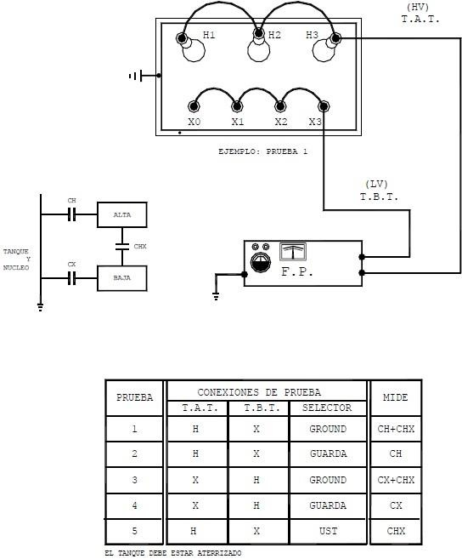
Ficha Técnica: K-001
Rev. A Jul-2018
7.3. Esquemas de medición de aislamiento en corriente alterna
Procedimiento de prueba para un transformador de dos devanados
PH Financial Park Tower, Piso 35, Boulevard Costa del Este. Corregimiento Juan Díaz, Costa del Este.
Ciudad de Panamá. Panamá. www.kaizengrp.com

Slide 41
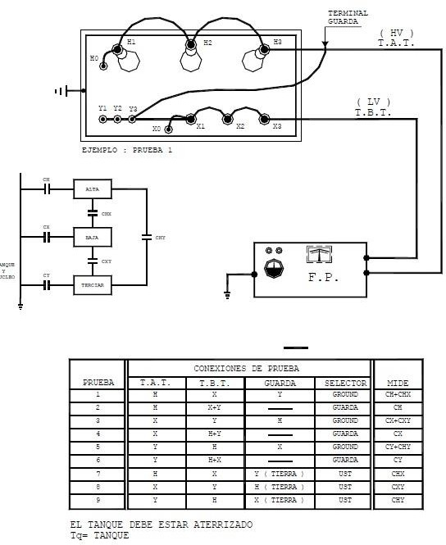
Ficha Técnica: K-001
Rev. A Jul-2018
Procedimiento de Prueba para un transformador de tres devanados
PH Financial Park Tower, Piso 35, Boulevard Costa del Este. Corregimiento Juan Díaz, Costa del Este.
Ciudad de Panamá. Panamá. www.kaizengrp.com

Slide 42
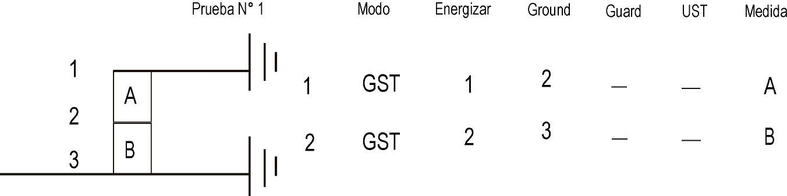
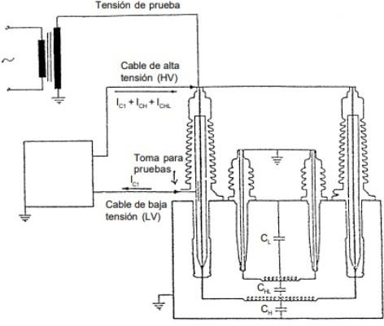
Ficha Técnica: K-001
Rev. A Jul-2018
Procedimiento de prueba para un Pararrayos de cuatro cuerpos
Procedimiento de prueba para un Bushing
Utilizando el método UST
PH Financial Park Tower, Piso 35, Boulevard Costa del Este. Corregimiento Juan Díaz, Costa del Este.
Ciudad de Panamá. Panamá. www.kaizengrp.com

Slide 43
Ficha Técnica: K-001
Rev. A Jul-2018
7.4. Alcance e Interpretación de resultados
Las pruebas antes mencionadas nos permiten a través de los resultados obtener y detectar daños en los aislamientos.
Se debe revisar la estadística de valores obtenidos en pruebas anteriores, con el objeto de analizar la tendencia en el comportamiento de dichos valores. Si se detecta que éstos se han ido incrementando, debe programarse un mantenimiento.
La interpretación correcta de las pruebas de capacitancia y del factor de disipación en general requiere tener un conocimiento de la construcción del aparato y de las características de los tipos de aislamiento usados en particular. Los cambios en la capacitancia normal de un material de aislamiento indican condiciones anormales como la presencia de una capa de humedad, corto-circuitos o circuitos abiertos en la red de capacitancia. Las mediciones del factor de disipación indican las siguientes condiciones en el aislamiento de una amplia gama de aparatos eléctricos.
Un aumento del factor de disipación por encima de un valor típico puede indicar condiciones tales como las indicadas en el párrafo anterior, y cualquiera de ellas puede ser de carácter general o local. Si el factor de disipación varía significativamente con el voltaje hasta un voltaje por debajo del cual es prácticamente constante, esto indica la presencia de ionización. Si este voltaje de extinción está por debajo del nivel de operación, entonces la ionización puede progresar en la operación con el consiguiente deterioro.
PH Financial Park Tower, Piso 35, Boulevard Costa del Este. Corregimiento Juan Díaz, Costa del Este.
Ciudad de Panamá. Panamá. www.kaizengrp.com

Slide 44
Ficha Técnica: K-001
Rev. A Jul-2018
Un cierto aumento de capacitancia (aumento de la corriente de carga)
también se puede observar por encima del voltaje de extinción debido a los cortocircuitos de numerosos huecos por el proceso de ionización.
Un aumento del factor de disipación acompañado por un posible aumento de capacitancia por lo general indica un exceso de humedad en el aislamiento. El aumento del factor de disipación por sí solo puede ser causado por el deterioro térmico o por otro tipo de contaminación que no sea el agua.
A menos que las superficies de aisladores pasamuros y terminaciones de cables, conmutadores, etc., estén limpias y secas, las cantidades medidas no se aplican necesariamente al volumen del aislamiento que se está probando. Cualquier fuga sobre las superficies de los terminales puede agregarse a las pérdidas del propio aislamiento y pueden, si son excesivas, dar una falsa indicación de su condición.
El criterio a utilizar para considerar un valor de Factor de Potencia aceptable, es que para un transformador con aislamiento clase "A" y sumergido en aceite, el valor debe ser de 0.5 a 1.0 %, a una temperatura de 20 oC.
Para valores mayores al 1.0 % de Factor de Potencia, se recomienda investigar la causa que lo origina, que puede ser provocada por degradación del aceite aislante, humedad y/o suciedad en los aislamientos o por posible deficiencia de alguna de las boquillas.
PH Financial Park Tower, Piso 35, Boulevard Costa del Este. Corregimiento Juan Díaz, Costa del Este.
Ciudad de Panamá. Panamá. www.kaizengrp.com

Slide 45
Ficha Técnica: K-001
Rev. A Jul-2018
Existen valores referenciales de pérdida dieléctrica (Tan δ) en pruebas realizadas a nivel mundial sobre una variedad de equipos, con lo cual se puede tener una idea muy precisa y aceptar como bueno los valores obtenidos en una prueba particular.
  Efectos de la temperatura y de la humedad
    Temperatura
La mayoría de las mediciones de aislamiento tienen que ser interpretadas basándose en la temperatura de la muestra. Las pérdidas dieléctricas de la mayoría de los aislamientos aumentan con la temperatura, sin embargo, otros, tales como el papel seco impregnado en aceite y el polietileno de buena calidad, demuestran una reducción de pérdidas dieléctricas cuando la temperatura se eleva en forma moderada, por ej., de 20°C hasta 30°C.
Además, se sabe que el efecto de la temperatura depende del estado de envejecimiento del aislamiento. En muchos casos, los aislamientos han fallado debido al efecto acumulativo de la temperatura, es decir, un aumento en temperatura causa un aumento en la pérdida dieléctrica que a su vez incrementa adicionalmente la temperatura, etc. (embalamiento térmico).
Es importante determinar las características del factor de disipación – temperatura del aislamiento que se está probando. De lo contrario, se deben
PH Financial Park Tower, Piso 35, Boulevard Costa del Este. Corregimiento Juan Díaz, Costa del Este.
Ciudad de Panamá. Panamá. www.kaizengrp.com

Slide 46
Ficha Técnica: K-001
Rev. A Jul-2018
realizar todas las pruebas de la misma muestra, en la medida de lo posible,
a la misma temperatura. Para comparar el valor del factor de disipación de
las pruebas realizadas sobre aparatos del mismo tipo o similar, a diferentes temperaturas, es necesario convertir el valor para una base de temperatura de referencia, normalmente de 20 ºC (68 ºF).
7.5.2.Humedad
La humedad superficial sobre cualquier equipo puede tener un efecto significativo en las pérdidas superficiales y en consecuencia sobre los resultados de una prueba del factor de disipación. Se pueden producir graves errores de medición incluso con una humedad relativa inferior al 50 por ciento.
Una de las causas más comunes de avería de los transformadores de medida es una falla del aislamiento. La entrada de humedad debido a juntas rotas o al calor causado por la temperatura ambiente o la luz solar, acelera el proceso de envejecimiento del aislamiento e influye en su estado.
Los errores por fugas superficiales pueden ser minimizados si las mediciones del factor de disipación se realizan en condiciones de tiempo despejado y soleado, y donde la humedad relativa no supera el 80%.
Un aislamiento envejecido puede provocar pérdidas altas en el transformador de medida, que generan más calor. Dado que los
transformadores de medida no se refrigeran activamente, un aislamiento envejecido o degradado puede producir una avería o incluso una explosión.
PH Financial Park Tower, Piso 35, Boulevard Costa del Este. Corregimiento Juan Díaz, Costa del Este.
Ciudad de Panamá. Panamá. www.kaizengrp.com

Slide 47
Ficha Técnica: K-001
Rev. A Jul-2018
Los fragmentos de la explosión representan un grave peligro para las
personas en las subestaciones, así como para el resto del equipo.
PH Financial Park Tower, Piso 35, Boulevard Costa del Este. Corregimiento Juan Díaz, Costa del Este.
Ciudad de Panamá. Panamá. www.kaizengrp.com

Slide 48
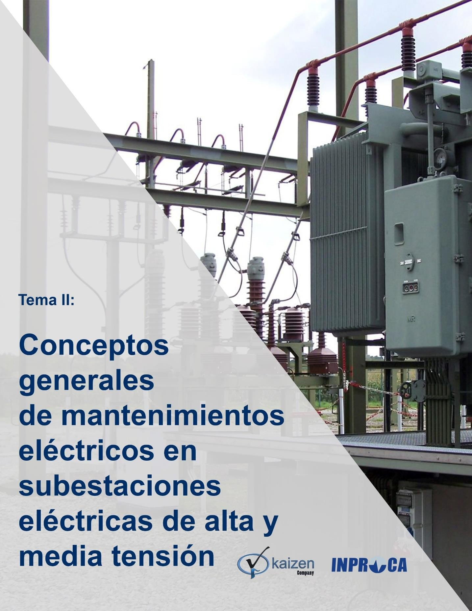
Ficha Técnica: K-001
Rev. A Jul-2018
PH Financial Park Tower, Piso 35, Boulevard Costa del Este. Corregimiento Juan Díaz, Costa del Este.
Ciudad de Panamá. Panamá. www.kaizengrp.com

Slide 49
Ficha Técnica: K-001
Rev. A Jul-2018
Mantenimiento eléctrico en subestaciones eléctricas
1. Mantenimiento
Las subestaciones eléctricas son un componente importante de los sistemas de potencia, además de ser los de mayor costo económico, y que la continuidad del servicio depende en gran parte de ellas; es necesario aplicar a las subestaciones una adecuada Gestión de Mantenimiento
El frecuente mantenimiento a subestaciones eléctricas en fundamental para asegurar el correcto funcionamiento de las mismas y para detectar con anticipación posibles fallas que puedan presentarse, con esto aseguramos que la subestación estará funcionando normalmente libre de desperfectos e interrupciones inesperadas.
Las consecuencias que se tienen por la falta de mantenimiento a las subestaciones eléctricas son muy graves ya que pueden ocasionar falla en cualquiera de sus equipos, en ocasiones hasta por varios días y también pueden provocar accidentes que pueden ser en ocasiones fatales.
La frecuencia recomendada para realizar el mantenimiento de las subestaciones eléctricas es de un año, si esto se respeta mantendremos información reciente y confiable del estado en el que se encuentran las subestaciones y podemos tomar de manera inmediata acciones cuando se detecte alguna desviación o falla inminente a fin de que esta no escale y se convierta en una falla grave. El mantenimiento subestaciones eléctricas proporciona información cualitativa y cuantitativa confiable y de fácil interpretación. La información cuantitativa se puede comparar con la obtenida en periodos anteriores a fin de detectar alguna tendencia.
PH Financial Park Tower, Piso 35, Boulevard Costa del Este. Corregimiento Juan Díaz, Costa del Este.
Ciudad de Panamá. Panamá. www.kaizengrp.com

Slide 50
Ficha Técnica: K-001
Rev. A Jul-2018
El mantenimiento a subestaciones se convierte en una función importante
dentro de las empresas del sector eléctrico, debido a que de un correcto
mantenimiento, y de la reducción de fallas mediante la prevención, dependerá la continuidad del servicio eléctrico. Es sabido que no se podrán reducir a cero las fallas de un sistema eléctrico, pero lo importante será evitar la ocurrencia de aquellas fallas que pudieron haberse prevenido, en especial las que pudieron causar serias averías o la destrucción de los equipos de la subestación, por ser estos de elevado costo y además de que su reemplazo o reparación implica la movilización de recursos humanos y materiales, con su consecuente costo económico, sin mencionar el tiempo de parada del servicio y las multas que esto podría implicar. El mantenimiento preventivo, adecuadamente orientado, se encargaría de prevenir estas consecuencias.
Aun así, en caso de presentarse un incidente que requiera la intervención del mantenimiento correctivo, éste deberá efectuarse de manera ordenada y eficiente, para evitar retrasos por imprevistos y lograr reestablecer el servicio lo antes posible, es por eso necesario planificar el mantenimiento correctivo, aunque no se puede planificar cuándo y dónde podría presentarse una falla o una avería, si se puede planificar cómo estar preparados para tal eventualidad, en cuanto a recursos y procedimientos, incluso podría tenerse un software para tal finalidad.
PH Financial Park Tower, Piso 35, Boulevard Costa del Este. Corregimiento Juan Díaz, Costa del Este.
Ciudad de Panamá. Panamá. www.kaizengrp.com

Slide 51
Ficha Técnica: K-001
Rev. A Jul-2018
2. Tipos de mantenimiento
La gestión de mantenimiento deberá observar al mantenimiento preventivo, englobando al mantenimiento predictivo, para revisar con cierta frecuencia el estado de los equipos, al mantenimiento correctivo para reparaciones o reemplazos preventivos, el cual debería tener cierta planificación para intervenciones de emergencia, y al mantenimiento proactivo, para el análisis y revisión periódica de la gestión, y para la evolución del mantenimiento y sus procedimientos.
Todos los mantenimientos deben estar interrelacionados entre sí, formando así al Mantenimiento Integrado, que es el que se aplica a subestaciones, en este caso. Ninguno de los mantenimientos puede estar separado de los demás, cada uno depende de los otros, así como los otros dependen del mismo; por ejemplo, un mantenimiento correctivo aplicado para reparaciones menores, determinadas en función a los resultados del mantenimiento predictivo (mantenimiento preventivo programado), se convierte en un mantenimiento preventivo para evitar averías mayores, y si el proceso es luego analizado en ‘escritorio’ por un grupo de trabajo, para su mejora continua, se muestra que existe interrelación entre los mantenimientos aplicados a un sistema, en este caso, el mantenimiento integrado aplicado a subestaciones.
PH Financial Park Tower, Piso 35, Boulevard Costa del Este. Corregimiento Juan Díaz, Costa del Este.
Ciudad de Panamá. Panamá. www.kaizengrp.com

Slide 52
Ficha Técnica: K-001
Rev. A Jul-2018
2.1. Mantenimiento predictivo
El mantenimiento predictivo interviene cuando al efectuar las pruebas al equipo, se llega a conocer su estado actual y es posible entonces, conocer el estado futuro o anticiparse a las posibles fallas. Las técnicas de Mantenimiento Predictivo que se aplican en subestaciones, en base a recomendaciones de normas internacionales (IEC-76, IEC-72), entre ellas la inspección Las técnicas de Mantenimiento Predictivo que se aplican en subestaciones, en base a recomendaciones de normas internacionales (IEC-76, IEC-72), entre ellas la inspección termografía.
Inspección termografía infrarroja. Con el fin de detectar anomalías que muy a menudo no se pueden percibir a simple vista, se realiza una inspección a las instalaciones eléctricas, en la cual se capturan imágenes digitales y térmicas, detectando sobrecalentamiento por tortillería floja, superficies de contacto sucias o no uniformes, soldaduras agrietadas y desbalanceo generalmente, determinando la severidad del problema.
La inspección termografía se realiza con equipo energizado, y es una actividad que abarca a toda la subestación, y un elemento necesario del mantenimiento preventivo-predictivo.
PH Financial Park Tower, Piso 35, Boulevard Costa del Este. Corregimiento Juan Díaz, Costa del Este.
Ciudad de Panamá. Panamá. www.kaizengrp.com

Slide 53
Ficha Técnica: K-001
Rev. A Jul-2018
  Mantenimiento Preventivo
El mantenimiento preventivo a subestaciones se divide en dos componentes:
    Inspección visual:
Este tipo de mantenimiento se efectúa en forma mensual, sin desenergizar la línea, no utiliza herramientas ni instrumentos en la mayor parte de los casos, y como su nombre lo indica consiste sólo en inspecciones visuales. Tiene la finalidad de revisar visualmente el estado exterior de los equipos.
2.2.2.Mantenimiento preventivo programado o sistemático:
Consiste en una serie de pruebas a realizar en los equipos para verificar su estado. El trabajo tiene carácter preventivo, pero también engloba al mantenimiento predictivo, y en algunos casos al correctivo.
  Mantenimiento correctivo
El mantenimiento correctivo puede dividirse en dos partes:
    Mantenimiento correctivo programado:
Es una actividad correctiva que implica reparación y reemplazo de piezas que tiene carácter preventivo, ya que en función de las condiciones del equipo o de ciertos parámetros se efectúan las reparaciones con la intención
PH Financial Park Tower, Piso 35, Boulevard Costa del Este. Corregimiento Juan Díaz, Costa del Este.
Ciudad de Panamá. Panamá. www.kaizengrp.com

Slide 54
Ficha Técnica: K-001
Rev. A Jul-2018
de anticiparse y prevenir daños mayores que afecten a la disponibilidad del
equipo.
2.3.2.Mantenimiento correctivo por avería:
Se presenta cuando existe una falla o avería grave de algún o algunos equipos de la subestación, estas averías se presentan por causas ajenas a la voluntad de los responsables de la subestación, y se deben a factores externos: condiciones climáticas, daños de terceros, problemas en la línea de transmisión o distribución.
2.4. Mantenimiento proactivo
El mantenimiento proactivo consiste en el estudio de fallas y análisis de la actividad de mantenimiento, para poder obtener conclusiones y dar sugerencias para mejorar la función de mantenimiento.
El estudio de incidencias y análisis de fallas es una actividad relacionada con la subestación en general. La programación de esta actividad y su realización dependerá del criterio de la empresa, en función de los problemas que se deseen analizar.
El Mantenimiento no es estático, como cualquier ingeniería debe estar en constante evolución, por lo cual, una gestión de mantenimiento, aplicada a cualquier sistema, deberá estar siempre bajo análisis y revisión de procedimientos, que es donde entra el mantenimiento proactivo, el cual, mediante herramientas de toma de decisiones, procedimientos para análisis de problemas y proposición de soluciones.
PH Financial Park Tower, Piso 35, Boulevard Costa del Este. Corregimiento Juan Díaz, Costa del Este.
Ciudad de Panamá. Panamá. www.kaizengrp.com

Slide 55
Ficha Técnica: K-001
Rev. A Jul-2018
3. Interpretación de indicadores de pruebas eléctricas
Para interpretar los resultados de las pruebas es necesario tener a mano los valores de las pruebas indicados en las nomas que se aplican a cada equipo y los datos de las pruebas realizadas en fábrica. De esta comparación se puede deducir si el equipo analizado debe continuar en servicio o por el contrario debe ser objeto de un mantenimiento mayor o si es del caso deba ser sustituido o reemplazado.
El informe de las pruebas y resultados del mantenimiento deben guardarse en la hoja de vida de los equipos en medio físico y en medio digital. Los informes del mantenimiento deben ser conocidos por el departamento de planeación de la empresa y por el departamento técnico, de tal forma que se pueda con los resultados hacer las programaciones para los mantenimientos próximos o lejanos que sean necesarios.
PH Financial Park Tower, Piso 35, Boulevard Costa del Este. Corregimiento Juan Díaz, Costa del Este.
Ciudad de Panamá. Panamá. www.kaizengrp.com

Slide 56
Ficha Técnica: K-001
Rev. A Jul-2018
4. Acciones Correctivas
Posibles causas de falla en accesorios y mediciones obtenidas en las pruebas eléctricas del transformador:
Dispositivo de Monitoreo y Protección | Falla | Posible Causa | Acciones Corrección
Indicador de nivel de aceite | Nivel de aceita demasiado bajo | Aceite insuficiente Baja temperatura Pérdida de Aceite | Verifique que no existan fugas de aceite en todos los puntos que lleva empate y proceda con un apriete de la tornillería en general. Recupere el nivel de aceite a la marca de 25°C.
Indicador de flujo de aceite | No existe flujo de aceite | Válvula de bloqueo de flujo de aceite cerrada. Tubería obstruida. Bomba de circulación de aceite dañada (no hay voltaje o es demasiado bajo, devanado defectuoso, rotación incorrecta o daño en baleros) | Abra la válvula del bloqueo. Limpie la tubería Selle la tubería Repare la bomba de circulación (revisar fusibles y sentido de rotación de la bomba) Revise el relevador de sobre corriente (que no esté disparo) Verifique las conexiones eléctricas y los dispositivos de protección.
Relevador de sobrepresión súbita | Presión interna en el tanque demasiada alta | Disturbio eléctrico Arco eléctrico interno | Revise transformador conforme a los puntos de relé Buchholz (del 1 al 9)
Dispositivo deshidratación de Respiración (Sílica- Gel) | El desecante cambió de color azul a rosa y después a blanco o de rojo a amarillo generalmente de abajo hacia arriba. | Alta humedad atmosférica Fugas en tuberías y/o cilindro (vaso) de vidrio/ plástico. Humedad en el tanque conservador. | Reemplace el agente deshidratante Reemplace el cilindro de vidrio o séllelo adecuadamente Selle las fugas en tuberías. Verifique el contenido de humedad en el aceite.
PH Financial Park Tower, Piso 35, Boulevard Costa del Este. Corregimiento Juan Díaz, Costa del Este.
Ciudad de Panamá. Panamá. www.kaizengrp.com

Slide 57
Ficha Técnica: K-001
Rev. A Jul-2018
 |  | Cilindro de vidrio/plástico estrellado. Períodos de mantenimiento demasiado prolongados
Válvula de sobrepresión mecánica para el tanque principal y el TLC | Presión interna en el tanque demasiada alta | Válvulas cerradas de relevador buchholz. Válvulas cerradas de deshidratador. Equipo inert-air mal calibrado | Revise que las válvulas del Relé Buchholz estén abiertas. Revise que las válvulas del deshidratador estén abiertas. Verifique que la calibración del sistema inert-air este calibrado máximo a 3 psi.
Dispositivo de Monitoreo y Protección | Falla | Posible Causa | Acciones Correctiva
Resistencia de Aislamiento al Núcleo | Bajo valor de resistencia de aislamiento | Boquilla de aterrizamiento de núcleo contaminada por humedad o suciedad | Realice limpieza de los faldones de la boquilla con un trapo limpio y seco (puede utilizar alcohol industrial), seque el área de la brinda de la boquilla con una pistola aire caliente.
Resistencia de Aislamiento al Núcleo | Cero el valor de resistencia de aislamiento | Laminilla de aterrizamiento tocando el perno de montaje de la boquilla Aislamiento dañado entre núcleo y herrajes | Verifique que la laminilla de aterrizamiento esté libre de cualquier contacto con metal excepto de conexión con la boquilla. Verifique que los aislamientos entre núcleo y berrajes estén bien colocados.
Bajo valor de rigidez dieléctrica del aceite Factor de potencia alto del aceite A | Rigidez dieléctrica baja. Alto contenido de agua. Factor de potencia del aceite alto. | Deshidratador inoperable Fugas de aceite por poro de soldadura o en empates. Equipo de presurización del transformador sin operar. | Verifique que este energizado el deshidratador cuando este sea eléctrico o reemplace la salida gel si esta se encuentra humedad. Identifique si la fuga de aceite es por un empaque o por un poro de soldadura para proceder con una reparación. Verifique que tenga carga el cilindro de nitrógeno o de aire extraseco.
Resistencia OHMICAS | Valores no satisfactorios. |  | Verifique los correctos aprietes de las
PH Financial Park Tower, Piso 35, Boulevard Costa del Este. Corregimiento Juan Díaz, Costa del Este.
Ciudad de Panamá. Panamá. www.kaizengrp.com

Slide 58
Ficha Técnica: K-001
Rev. A Jul-2018
 |  | Falsos contactos en las conexiones internas de las boquillas. Falsos contactos en las conexiones del cambiador de operación sin carga. | conexiones internas de boquilla. Verifique los correctos aprietes de las conexiones internas del cambiador de operación sin carga. Repita la prueba, los valores deben ser similares entre fases y compare los reportes de fábrica.
Factor de Potencia a devanados | Valores no satisfactorio | Boquillas contaminadas por humedad o suciedad Humedad en el líquido aislante, | Realice limpieza de los faldones de la boquilla con un trapo limpio y seco (puede utilizar alcohol industrial), seque el área de la brida de la boquilla con una pistola aire caliente. Realice pruebas fisicoquímicas al aceite, resultados determinaran si se requiere realizar un refiltrado al aceite para extraer su humedad.
Factor de Potencia Capacitancia a Boquillas tipo Capacitivas | Valores no satisfactorios | Boquillas contaminadas por humedad o suciedad. Brida de boquilla sin aterrizar. | Realice limpieza de los faldones de la boquilla con un trapo limpio y seco (puede utilizar alcohol industrial), seque el área de la brida de la boquilla asimismo el tap capacitivo con una pistola aire caliente. Coloque un cable conectado de uno de los tornillos de sujeción de la boquilla al sistema de tierra verificando que quede sólidamente aterrizada la brida.
Cromatografía de Gases (Transformador ya en servicio) | Presencia de gases combustibles en el aceite | Posibles falsos contactos en las conexiones internas de las boquillas, del cambiador de operación sin carga y del LTC. Disturbio eléctrico externo al transformador. Calentamientos por sobrecarga. | Verifique los correctos aprietes de las conexiones internas de boquillas, del cambiador de operación sin carga y del LTC. Continúe con el monitoreo. Revisar los registros de falla del sistema historiales de carga, temperatura, DGA, para definir si solo se requiere un desgastificado del aceite.
PH Financial Park Tower, Piso 35, Boulevard Costa del Este. Corregimiento Juan Díaz, Costa del Este.
Ciudad de Panamá. Panamá. www.kaizengrp.com

Slide 59
Ficha Técnica: K-001
Rev. A Jul-2018
 |  |  | Revisar el historial de carga del transformador, reducir la carga.
PH Financial Park Tower, Piso 35, Boulevard Costa del Este. Corregimiento Juan Díaz, Costa del Este.
Ciudad de Panamá. Panamá. www.kaizengrp.com

Slide 60
Ficha Técnica: K-001
Rev. A Jul-2018
Posibles causas de falla en accesorios y mediciones obtenidas en las pruebas eléctricas del interruptor:
Problema | Posibles Causas | Acciones correctivas
1. Baja resistencia de aislamiento (por debajo de 2 000 MΩ) entre Terminal de fase y bastidor con conexión a tierra, con el interruptor cerrado Terminales de fase de un polo. | Humedad Superficie de aislamiento sucia interna y / o externa Partículas de carbono / cobre en la superficie interna | Haga circular aire seco o aceite seco a través del poste del interruptor durante 4 a 6 horas. Desmontar, limpiar, volver a montar La resistencia de aislamiento debe ser superior a 2 000 MΩ, para 1,1 kV y superior a 10 000 MΩ por encima de 36 kV
2. Resistencia entre terminales de polo demasiado alto (por encima de 100 μΩ) (15 μΩ por unión) | Presión de contacto reducida Conexiones sueltas Superficie de contacto dañada debido a operaciones repetidas Falta de contacto entre contactos Película de óxido en la superficie de contacto | Desmontar, reparar y montar de nuevo. Si es necesario, reemplace los contactos
3. Un barrido de contacto desigual y recorrido en 3 polos medidos desde la superficie superior de la brida del interruptor y la punta de contacto mediante una simple varilla con interruptor abierto interruptor cerrado | Erosión de contacto debido a operaciones de carga repetida o operaciones de cortocircuito Longitud desigual debido a ajustes incorrectos de los enlaces (control) | Inspeccione las puntas de contacto Reemplazar si está muy erosionado Ajuste el contacto si las longitudes son desiguales en tres polos.
PH Financial Park Tower, Piso 35, Boulevard Costa del Este. Corregimiento Juan Díaz, Costa del Este.
Ciudad de Panamá. Panamá. www.kaizengrp.com

Slide 61
Ficha Técnica: K-001
Rev. A Jul-2018
Problema | Posibles Causas | Posibles acciones correctivas
4. Uno de los polos no se cierra | Barra de tracción para contacto dañado Uno de los enlaces de ese polo roto El contacto de ese polo se dañó severamente. | Desmontar el sistema y reparar el defecto.
5. funcionamiento del ralentizador es demasiado lento durante la apertura (el tiempo desde el comando de disparo hasta el instante de separación de contacto es demasiado grande (60 ms en lugar de 40 ms) | Rozamiento excesivo en la unidad polar. Contacto con agarre alto La operación de la bobina de disparo es lenta. Bajo voltaje de la batería, por lo tanto, mayor tiempo de captación de la bobina de disparo. | Identifica la causa Toma medidas correctivas.
6. Breaker no funciona con el comando eléctrico. | Circuito de control abierto Circuito de control abierto Trip latch / boil defectuoso Si el interruptor funciona con la operación manual de liberación de disparo, el mecanismo está bien | Revise el circuito de control Verifique el resorte de cierre visualmente Identificar la causa y tomar medidas correctivas Verifique el suministro al motor de cambio de resorte. Controle los interruptores de presión, los relés y el cableado de control.
PH Financial Park Tower, Piso 35, Boulevard Costa del Este. Corregimiento Juan Díaz, Costa del Este.
Ciudad de Panamá. Panamá.
www.kaizengrp.com

Slide 62
Ficha Técnica: K-001
Rev. A Jul-2018
Desarrollo de conceptos de equipos de subestaciones eléctricas
Las subestaciones eléctricas son un conjunto de equipos destinados a dirigir el flujo de energía eléctrica, en un punto de la red en el que confluyen líneas (conectan nudos lejanos de igual tensión) y transformadores (conectan nudos cercanos de distinta tensión).
El conjunto de la instalación está formada por equipos eléctricos y los edificios necesarios para realizar alguna de las funciones siguientes: transformación de la tensión, de la frecuencia, del nº de fases, rectificación, compensación del factor de potencia y conexión de dos o más circuitos. Incluye servicios auxiliares de corriente alterna y continua necesarios para el funcionamiento de los diferentes equipos.
  Transformadores y Auto-transformadores
El transformador suele es un elemento básico en la industria eléctrica, se usan en baja, media y alta tensión. La base de funcionamiento de un transformador consiste en un devanado primario que se alimenta con tensión alterna y un devanado secundario que dependiendo de la relación con el número de espiras respecto del devanado primario se obtendrá un transformador reductor o un transformador elevador de tensión. El devanado se realiza con hilo de cobre cuya sección dependerá de la intensidad que circulará por cada devanado, para evitar cortocircuitos los hilos de cobre suelen estar esmaltados.
PH Financial Park Tower, Piso 35, Boulevard Costa del Este. Corregimiento Juan Díaz, Costa del Este.
Ciudad de Panamá. Panamá. www.kaizengrp.com

Slide 63
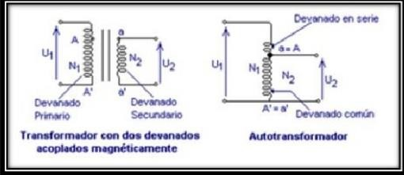
Ficha Técnica: K-001
Rev. A Jul-2018
El autotransformador es un tipo de transformador cuya diferencia principal es que el transformador como hemos indicado anteriormente está aislado eléctricamente los devanados del primario respecto los devanados del secundario. En el caso de los autotransformadores solo tienen un devanado de donde salen las conexiones del primario y del secundario. Los autotransformadores son utilizados para potencias pequeñas ya que tensiones elevadas podrían provocar cortocircuitos.
El autotransformador puede ser elevador o reductor de tensión. Tiene tres conexiones, una de las cuales es común para el devanado primario y el devanado secundario. La corriente del primario y del secundario circulará por el tramo de devanado primario si el autotransformador es elevador y por el secundario si es reductor.
PH Financial Park Tower, Piso 35, Boulevard Costa del Este. Corregimiento Juan Díaz, Costa del Este.
Ciudad de Panamá. Panamá. www.kaizengrp.com

Slide 64
Ficha Técnica: K-001
Rev. A Jul-2018
    Potencia nominal:
La potencia que se obtiene en el secundario de forma continúa sin que se provoquen sobrecalentamientos Perdidas de potencia: Son las pérdidas creadas por el efecto Joule tanto en el primario como en el secundario por los arrollamientos.
    Rendimiento:
Es la relación entre la potencia que cede el transformador y la potencia que absorbe de alimentación.
    Tensión primaria y secundaria:
Deben coincidir con la tensión que tenemos para aplicar en el primario y la que deseamos obtener en el secundario.
    Los elementos básicos de un transformador de potencia son los siguientes:
      Núcleo de circuito magnético.
      Devanados.
      Aislamiento.
      Aislantes.
      Tanque o recipiente.
      Boquillas.
      Ganchos de sujeción.
      Válvula de carga de aceite.
      Válvula de drenaje.
PH Financial Park Tower, Piso 35, Boulevard Costa del Este. Corregimiento Juan Díaz, Costa del Este.
Ciudad de Panamá. Panamá. www.kaizengrp.com

Slide 65
Ficha Técnica: K-001
Rev. A Jul-2018
Tanque conservador.
Tubos radiadores.
Base para rolar.
Placa de tierra.
Placa de características.
Termómetro.
Manómetro.
Cambiador de derivaciones o taps.
    Clasificación de transformadores.
Los transformadores se pueden clasificar por:
      La forma de su núcleo:
        Tipo columnas.
        Tipo acorazado.
        Tipo envolvente.
        Tipo radial.
      Por el número de fases:
Monofásico.
Trifásico.
Por el número de devanados:
Dos devanados. Tres devanados.
-
-
Por el medio refrigerante:
  Aire.
  Aceite.
PH Financial Park Tower, Piso 35, Boulevard Costa del Este. Corregimiento Juan Díaz, Costa del Este.
Ciudad de Panamá. Panamá. www.kaizengrp.com

Slide 66
Ficha Técnica: K-001
Rev. A Jul-2018
- Líquido inerte.
Por el tipo de enfriamiento: Enfriamiento O A. Enfriamiento O W. Enfriamiento O W /A. Enfriamiento O A /A F. Enfriamiento O A /F A/F A. Enfriamiento F O A. Enfriamiento O A/ F A/F O A. Enfriamiento F O W. Enfriamiento A/A. Enfriamiento AA/FA.
Por la regulación:
Regulación fija.
Regulación variable con carga. Regulación variable sin carga.
Por la operación:
De potencia. Distribución De instrumento
De horno eléctrico De ferrocarril
-
-
-
-
-
-
-
-
-
-
-
-
-
-
-
-
-
-
PH Financial Park Tower, Piso 35, Boulevard Costa del Este. Corregimiento Juan Díaz, Costa del Este.
Ciudad de Panamá. Panamá. www.kaizengrp.com

Slide 67
Ficha Técnica: K-001
Rev. A Jul-2018
5.1.7. Tipos de enfriamiento en transformadores.
Para prevenir el rápido deterioro de los materiales aislantes dentro de un transformador, se deben proveer los medios de enfriamiento adecuados, tanto para el núcleo como para los devanados.
Los transformadores con potencias inferiores a 50 KVA se pueden enfriar por medio del flujo de aire circundante a los mismos. La caja metálica que los contiene se puede habilitar con rejillas de ventilación, de manera que las corrientes de aire puedan circular por convección sobre los devanados y alrededor del núcleo. Los transformadores un poco mayores se pueden construir de la misma manera, pero se puede usar la circulación forzada de aire limpio llamados tipo seco y se usan por lo general en el interior de edificios, retirados de las atmósferas hostiles.
Los transformadores del tipo distribución, menores de 200 KVA, están usualmente inmersos en aceite mineral y encerrados en tanques de acero. El aceite transporta el calor del trasformador hacia el tanque, donde es disipado por radiación y convección hacia el aire exterior del transformador. Debido a que el aceite es mejor aislante que el aire, se usa invariablemente en los transformadores de alta tensión.
En el caso de los transformadores enfriados por aceite, los tanques se construyen de lámina o placa de acero común. Estos tanques pueden ser lisos, con paredes onduladas o con tubos radiadores, según sea la capacidad de disipación deseada.
PH Financial Park Tower, Piso 35, Boulevard Costa del Este. Corregimiento Juan Díaz, Costa del Este.
Ciudad de Panamá. Panamá. www.kaizengrp.com

Slide 68
Ficha Técnica: K-001
Rev. A Jul-2018
Por lo tanto, los tipos de enfriamiento para transformadores se clasifican en: Tipo ONAN
Sumergido en aceite con enfriamiento propio. Por lo general en transformadores de más de 50 kva se usan tubos radiadores o tanques corrugados para disminuir las pérdidas; En capacidades mayores de 3000kva se usan radiadores del tipo desmontable. Este tipo de transformador con voltajes de 46kv o menores puede tener como medio de enfriamiento líquido inerte aislante en vez de aceite.
El transformador ONAN es el tipo básico y sirve como norma para capacidad y precio de otros.
Tipo ONAF
Sumergido en aceite con enfriamiento propio, por medio de aire forzado. Este básicamente un transformador ONAN pero con adición de ventiladores para aumentar la capacidad de disipación de calor.
Tipo OFAN:
Transformadores con circulación forzada de aceite y circulación natural de aire.
Tipo OFAF:
Sumergido en aceite, enfriado con aceite forzado y con enfriador de aire forzado. Este tipo de transformadores se usa únicamente donde se desea
PH Financial Park Tower, Piso 35, Boulevard Costa del Este. Corregimiento Juan Díaz, Costa del Este.
Ciudad de Panamá. Panamá. www.kaizengrp.com

Slide 69
Ficha Técnica: K-001
Rev. A Jul-2018
que operen al mismo tiempo las bombas de aceite y los ventiladores; tales
condiciones absorben cualquier carga a pico a plena capacidad.
Tipo OFWF:
Sumergido en aceite y enfriado con agua. En este tipo de transformadores el agua de enfriamiento es conducida por serpentines, los cuales están en contacto con el aceite aislarte del transformador. El aceite circula alrededor de los serpentines por convicción natural.
Tipo AA:
Tipo seco, con enfriamiento propio, no contiene aceite ni otros líquidos para enfriamiento; son usados en voltajes nominales menores de 15 Kv en pequeñas capacidades.
Tipo AFA:
Tipo seco, enfriado por aire forzado. Estos transformadores tienen una capacidad simple basada en la circulación de aire forzado por ventiladores o sopladores.
5.1.8. Aislamientos en transformadores.
Los tipos de aislamientos para transformadores de potencia se dividen en 4:
Clase A: Diseñados para operar a no más de 55°C de elevación de temperatura, que es el próximo al punto de ebullición del agua, pero en el caso de los transformadores tipo seco, previene accidentes con materiales combustibles en el área con el transformador.
PH Financial Park Tower, Piso 35, Boulevard Costa del Este. Corregimiento Juan Díaz, Costa del Este.
Ciudad de Panamá. Panamá. www.kaizengrp.com

Slide 70
Ficha Técnica: K-001
Rev. A Jul-2018
Clase B: La elevación de temperatura puede no exceder los 80°C en las
bobinas, por lo general estos transformadores son más pequeños que los que usan aislamientos clase A.
Clase F: Se relaciona con elevaciones de temperaturas en las bobinas de hasta 115°C.
Clase H: Permiten diseñar para elevaciones de temperatura de 150°C cuando está operando el transformador a una temperatura ambiente de 40°C, para que alcance hasta 190°C y con el punto más caliente no exceda a 220°C.
5.1.8. Control de temperatura del transformador.
La temperatura de un transformador se lee por medio de termómetros de mercurio y, en algunos casos, por medio de termopares colocados en los devanados que alimentan a milivóltmetros calibrados en °C.
Existen varios métodos para controlar la temperatura; los más modernos son el control de temperatura por medio del dispositivo de imagen térmica con relevador T.R.O., y la protección por relevador Buchholz.
El método de imagen térmica se basa en que cualquier sobrecarga o corto circuito dentro del transformador se manifiesta como una variación de corriente. El dispositivo está constituido por un a resistencia de calefacción o caldeo; alrededor se encuentra una bobina cuya función es recibir la corriente de falla en los devanados, que se detecta por medio de un transformador de corriente.
PH Financial Park Tower, Piso 35, Boulevard Costa del Este. Corregimiento Juan Díaz, Costa del Este.
Ciudad de Panamá. Panamá. www.kaizengrp.com

Slide 71
Ficha Técnica: K-001
Rev. A Jul-2018
La corriente que circula por la bobina, al variar, crea una cierta temperatura
en la resistencia, y esto se indica en un milivóltmetro graduado en °C.
El milivóltmetro se conecta por medio de un puntero o un relevador T.R.O. que consiste de 3 micro-switch: el primero opera a una temperatura de terminada y acciona una alarma, el segundo lo hace a una temperatura límite y acciona a la bobina de disparo del interruptor, quedando e transformador fuera de servicio.
También el relé Bochholz nos sirve para controlar la temperatura del transformador. Se usa en los transformadores que usan tanque conservador; su principio de operación se basa en que toda falla interna del transformador va acompañada de una producción de gases.
El relé Buchholz se conecta en el tubo que va del transformador al tanque conservador, de manera que los gases producidos en aquel hagan que el aceite del tubo suba de nivel,: Al variar el nivel se mueven y los flotadores que tienen en su interior el relevador. Los flotadores, a moverse, accionan un circuito de alarma, y si la falla es mayor accionan el disparo.
La presión en los transformadores se controla normalmente por medio de manómetros que pueden tener accionamiento automático.
El nivel de aceite se controla mediante indicadores de nivel que así mismo pueden tener accionamiento automático. La rigidez dieléctrica del aceite se controla tomando muestras periódicamente del aceite del transformador por medio de la válvula de muestra que se encuentra colocada por lo general en la parte inferior del transformador.
PH Financial Park Tower, Piso 35, Boulevard Costa del Este. Corregimiento Juan Díaz, Costa del Este.
Ciudad de Panamá. Panamá. www.kaizengrp.com

Slide 72
Ficha Técnica: K-001
Rev. A Jul-2018
5.1.9. Conexión de transformadores.
Conexión delta-delta
La conexión delta-delta en transformadores trifásicos se emplea normalmente en lugares donde existen tensiones relativamente bajas; en sistemas de distribución se utiliza para alimentar cargas trifásicas a 3 hilos.
Conexión delta-delta
La conexión delta-delta en transformadores trifásicos se emplea normalmente en lugares donde existen tensiones relativamente bajas; en sistemas de distribución se utiliza para alimentar cargas trifásicas a 3 hilos.
Conexión delta-estrella
Esta conexión se emplea en aquellos sistemas de transmisión en que es necesario elevar voltajes de generación. En sistemas de distribución es conveniente su uso debido a que se pueden tener 2 voltajes diferentes (fase y neutro).
Conexión de transformadores monofásico en bancos trifásicos.
Los transformadores monofásicos se conectan en bancos trifásicos principalmente en dos tipos de circuitos:
a) En circuitos de muy alto voltaje.
PH Financial Park Tower, Piso 35, Boulevard Costa del Este. Corregimiento Juan Díaz, Costa del Este.
Ciudad de Panamá. Panamá. www.kaizengrp.com

Slide 73
Ficha Técnica: K-001
Rev. A Jul-2018
b) En circuitos donde se requiera continuidad en el servicio. Normalmente
se dispone de cuatro transformadores monofásicos, tres en operación y uno de reserva.
Las conexiones se hacen en transformadores monofásicos para formar bancos trifásicos son en general las mismas que se llevan a cabo en los transformadores trifásicos.
Conexión estrella-estrella.
Esta conexión se emplea en tensiones muy elevadas, ya que se disminuye la cantidad de aislamiento. Tiene la desventaja de no presentar oposición a las armónicas impares; en cambio puede conectarse a hilos de retorno.
Conexión estrella-delta.
Se utiliza esta conexión en los sistemas de transmisión de las subestaciones receptoras cuya función es reducir voltajes. En sistemas de distribución es poco usual; se emplea en algunas ocasiones para distribución rural a 20 Kv.
Conexión delta abierta-delta abierta.
Esta puede considerarse como una conexión de emergencia en transformadores trifásicos, ya que si en un transformador se quema o sufre una avería cualquiera de sus fases se puede seguir alimentando carga trifásica operando el transformador a dos fases, solo que su capacidad disminuye a un 58.8% aproximadamente.
Los transformadores en V-V se emplean en sistemas de baja capacidad y usualmente operan como auto- transformadores.
PH Financial Park Tower, Piso 35, Boulevard Costa del Este. Corregimiento Juan Díaz, Costa del Este.
Ciudad de Panamá. Panamá. www.kaizengrp.com

Slide 74
Ficha Técnica: K-001
Rev. A Jul-2018
5.2. Interruptores de potencia
Un interruptor es un dispositivo cuya función es interrumpir y restablecer la continuidad en un circuito eléctrico. Si la operación se efectúa sin carga (corriente), el interruptor recibe el nombre de desconectador o cuchilla desconectadora.
Si la operación de apertura o de cierre la efectúa con carga (corriente nominal), o con corriente de corto circuito (en caso de alguna perturbación), el interruptor recibe el nombre de disyuntor o interruptor de potencia. Los interruptores en caso de apertura, deben asegurar el aislamiento eléctrico del circuito.
Existen distintas formas de clasificar a los interruptores, una es por medio de extinción, pudiendo ser: interruptores en aceite (que ya no se utilizan), interruptores neumáticos, interruptores en vacío e interruptores en hexafloruro de azufre.
También se clasifican los interruptores como de construcción de "Tanque muerto" o de "Tanque vivo". De tanque muerto significa que el tanque del interruptor y todos sus accesorios se mantienen al potencial de tierra y que la fuente externa y conexiones a la carga se hacen por medio de boquillas convencionales. De tanque vivo significa que las partes metálicas y de porcelana que contienen el mecanismo de interrupción se encuentran montadas sobre columnas de porcelana aislante y están, por lo tanto, al potencial de línea.
PH Financial Park Tower, Piso 35, Boulevard Costa del Este. Corregimiento Juan Díaz, Costa del Este.
Ciudad de Panamá. Panamá. www.kaizengrp.com

Slide 75
Ficha Técnica: K-001
Rev. A Jul-2018
5.2.1.Tipos de interruptores.
Interruptor de aceite.
Los interruptores de aceite se pueden clasificar en 2 grupos:
Interruptores de gran volumen de aceite.
Interruptores de pequeño volumen de aceite.
Interruptores de gran volumen de aceite.
Estos interruptores reciben ese nombre debido a la gran cantidad de aceite que contienen. Generalmente se constituyen de tanques cilíndricos y pueden ser monofásicos. Los trifásicos son para operar a voltajes relativamente pequeños y sus contactos se encuentran contenidos en un recipiente común, separados entre sí por separadores (aislante). Por razones de seguridad, en tensiones elevadas se emplean interruptores monofásicos (uno por base de circuitos trifásicos.
Las partes fundamentales en los interruptores son:
Tanque o recipientes
Cámara de extinción y contactos fijos
Conectores (elementos de conexión al circuito)
Vástago y contactos móviles
Aceite de refrigeración
Cuando opera el interruptor debido a una falla, los contactos móviles se desplazan hacia abajo, separándose de los contactos fijos.
PH Financial Park Tower, Piso 35, Boulevard Costa del Este. Corregimiento Juan Díaz, Costa del Este.
Ciudad de Panamá. Panamá. www.kaizengrp.com

Slide 76
Ficha Técnica: K-001
Rev. A Jul-2018
Al alejarse los contactos móviles de los fijos, se va creando una cierta
distancia entre ellos, y en función de esta distancia está la longitud del arco eléctrico.
El arco da lugar a la formación de gases, de tal manera que se crea una burbuja de gas alrededor de los contactos, que desplaza una determinada cantidad de aceite.
Conforme aumenta la separación entre los contactos, el arco crece y la burbuja se hace mayor, de tal manera que al quedar los contactos en su separación total, la presión ejercida por el aceite es considerable, por lo que en la parte superior del recipiente se instala un tubo de fuga de gases.
Los interruptores de grandes capacidades con gran volumen de aceite originan fuertes presiones internas que en algunas ocasiones pueden causar una explosión. Para disminuir estos riesgos se idearon dispositivos donde se forman las burbujas de gas, reduciendo las presiones a un volumen menor. Estos dispositivos reciben el nombre de "cámaras de extracción" y dentro de estas cámaras se extingue el arco. El procedimiento de extinción es el siguiente:
Al ocurrir una falla se separan los contactos que se encuentran dentro de la cámara de extinción.
Los gases que se producen tienden a escapar, pero como se hallan dentro de la cámara que contiene aceite, originan una
violenta circulación de aceite que extingue el arco.
Cuando el contacto móvil sale de la cámara, el arco residual se acaba de extinguir, entrando nuevamente aceite frío a la cámara.
PH Financial Park Tower, Piso 35, Boulevard Costa del Este. Corregimiento Juan Díaz, Costa del Este.
Ciudad de Panamá. Panamá. www.kaizengrp.com

Slide 77
Ficha Técnica: K-001
Rev. A Jul-2018
- Cuando los arcos se han extinguido, se cierran los elementos de
admisión de la cámara.
El elemento de desconexión en los interruptores de gran volumen de aceite lo constituyen los contactos móviles. Estos contactos se pueden accionar en general de 3 maneras distintas:
Mecánicamente, por medio de sistemas volante-bielas o engrane- bielas.
Magnéticamente, por medio de un electroimán conocido como bobina de disparo que acciona el trinquete de retención de los contactos móviles al ser energizado; se puede energizar manualmente (por medio de botón) o automáticamente (por medio de relevador).
La acción de conexión o desconexión se puede efectuar substituyendo el volante o los engranes con un motor eléctrico que puede operarse a control remoto.
Interruptores de pequeño volumen de aceite.
Los interruptores de reducido volumen de aceite reciben este nombre debido a que su cantidad de aceite es pequeña en comparación con los de gran volumen. (Su contenido varía entre 1.5 y 2.5% del que contiene los de gran volumen.)
Se constituyen para diferentes capacidades y voltajes de operación y su construcción es básicamente una cámara de extinción modificada que permite mayor flexibilidad de operación.
El funcionamiento de este interruptor es el siguiente:
PH Financial Park Tower, Piso 35, Boulevard Costa del Este. Corregimiento Juan Díaz, Costa del Este.
Ciudad de Panamá. Panamá. www.kaizengrp.com

Slide 78
Ficha Técnica: K-001
Rev. A Jul-2018
Al ocurrir una falla se desconecta el contacto móvil 3 originándose un
arco eléctrico.
A medida que sale el contacto móvil, se va creando una circulación de aceite entre las diferentes cámaras que constituyen el cuerpo.
Al alcanzar el contacto móvil su máxima carrera al aceite que circula, violentamente extingue el arco por completo.
Los gases que se producen escapan por la parte superior del interruptor.
Debido al peligro de explosión e incendio que representan los interruptores en aceite, se fabrican los interruptores neumáticos, en los cuales la extinción del arco se efectúa por medio de un chorro de aire a presión.
Interruptores de aire.
El aire a presión se obtiene por un sistema de aire comprimido que incluye una o varias estaciones de compresores, un tanque principal, un tanque de reserva y un sistema de distribución en caso de que sean varios interruptores.
El proceso general es el siguiente:
Cuando ocurre una falla en el sistema de potencia eléctrico los dispositivos de protección mandan una orden de apertura sobre la
bobina de apertura, permitiendo la maniobra de las varillas que acciona
a la válvula principal de apertura y a su vez acciona los contactos principales.
El aire a presión que entra en los aisladores huecos presiona por medio de un embolo a los contactos.
Los contactos principales operan simultáneamente abriendo el circuito.
PH Financial Park Tower, Piso 35, Boulevard Costa del Este. Corregimiento Juan Díaz, Costa del Este.
Ciudad de Panamá. Panamá. www.kaizengrp.com

Slide 79
Ficha Técnica: K-001
Rev. A Jul-2018
- Como los aisladores huecos se encuentran conectados directamente
a las cámaras de extinción, al accionar los contactos principales el aire a presión que se encuentra en los aisladores entra violentamente a la cámara de extinción extinguiéndose el arco.
Interruptores de vacío.
Los mejores conductores de electricidad, son aquellos materiales que ofrecen la mayoría de electrones libres y por el contrario, los mejores aisladores o dieléctricos ofrecen el mínimo número de electrones libres. Debido a que el vacío constituye una ausencia de cualquier substancia y, por lo tanto, una ausencia de electrones, en teoría, representa el mejor dieléctrico.
Basado en esta teoría, pueden haber grandes ventajas que se pueden realizar, si operan mecánicamente los contactos eléctricos cuando abren en una cámara de vacío.
La mayoría de los fabricantes han sido capaces de construir tales dispositivos para su uso en alta tensión. Dentro de las ventajas que se tienen, se pueden mencionar los siguientes: son más rápidos para extinguir el arco eléctrico, producen menor ruido durante la operación, el tiempo de vida de los contactos es mayor y elimina o reduce sensiblemente el riesgo de explosiones potenciales por presencia de gases o líquidos.
El mantenimiento de estos interruptores es reducido y se pueden usar en casi cualquier lugar, debido a que no son afectados por la temperatura ambiente u otras condiciones atmosféricas.
Interruptores en hexafloruro de azufre (SF6).
PH Financial Park Tower, Piso 35, Boulevard Costa del Este. Corregimiento Juan Díaz, Costa del Este.
Ciudad de Panamá. Panamá. www.kaizengrp.com

Slide 80
Ficha Técnica: K-001
Rev. A Jul-2018
El SF6 tiene excelentes propiedades aislantes y para extinguir arcos
eléctricos, razón por la que ha sido usado exitosamente, por más de veinte
años en la construcción de equipo en alta tensión. En el caso de los interruptores, el uso del SF6 representa una solución ventajosa, funcional y económica. Otra ventaja es el mantenimiento reducido en comparación con los demás. Se fabrican dependiendo del voltaje y de la capacidad interruptiva, existen en tensiones hasta 800 kV y corrientes de corto circuito hasta 63 kA con dos cámaras de interrupción por polo.
5.3. Seccionadores
Seccionador es un aparato utilizado para abrir o cerrar un circuito con una corriente despreciable (como ser corriente capacitiva de barras, conexiones, longitudes muy cortas de cables, corriente de transformadores de tensión y divisores capacitivos) ó bien con un cambio insignificante de tensión entre sus terminales.
En posición de abierto el seccionador asegura distancia de aislación entre terminales de cada polo, y si el seccionador es en aire, esta distancia debe ser visible.
Una cuchilla de tierra es un seccionador cuya función es conectar a tierra parte de un circuito, en posición de abierta una cuchilla de tierra no asegura la misma distancia de aislación que el seccionador.
Los seccionadores hasta aquí considerados no tienen poder de interrupción de ningún tipo, (salvo corrientes muy débiles del orden de 1 Amp.).
PH Financial Park Tower, Piso 35, Boulevard Costa del Este. Corregimiento Juan Díaz, Costa del Este.
Ciudad de Panamá. Panamá. www.kaizengrp.com

Slide 81
Ficha Técnica: K-001
Rev. A Jul-2018
    Seccionadores Bajo Carga
Llamaremos seccionador bajo carga al aparato mecánico de conexión, capaz de establecer, soportar e interrumpir corrientes en las condiciones normales de circuito, incluyendo eventualmente condiciones especificadas de sobrecarga, así como soportar por un lapso especificado corrientes anormales (tales como las de cortocircuito). Este aparato puede también ser llamado a establecer (pero no interrumpir) corrientes de cortocircuito.
    Seccionadores Fusible
Los seccionadores bajo carga pueden estar combinados con fusibles, con percutor, de manera que la fusión del fusible produce la apertura del seccionador.
La fase en la que se ha producido la falla queda interrumpida por la acción del fusible, inmediatamente después la apertura del seccionador interrumpe las restantes fases.
Este conjunto puede reemplazar con ciertas ventajas económicas a un interruptor, en muchos casos.
5.4. Transformador de corriente
Los transformadores de corriente se utilizan para tomar muestras de corriente de la línea y reducirla a un nivel seguro y medible, para las gamas normalizadas de instrumentos, aparatos de medida, u otros dispositivos de medida y control.
PH Financial Park Tower, Piso 35, Boulevard Costa del Este. Corregimiento Juan Díaz, Costa del Este.
Ciudad de Panamá. Panamá. www.kaizengrp.com

Slide 82
Ficha Técnica: K-001
Rev. A Jul-2018
Los valores nominales de los transformadores de corriente se definen como
relaciones de corriente primaria a corriente secundaria. Unas relaciones típicas de un transformador de corriente podrían ser 600 / 5, 800 / 5, 1000 /
Los valores nominales de los transformadores de corriente son de 5 A y 1 A.
El primario de estos transformadores se conecta en serie con la carga, y la carga de este transformador está constituida solamente por la impedancia del circuito que se conecta a él.
Tipos de construcción:
Los tipos de transformadores de corriente son:
  Tipo primario devanado: Consta de dos devanados primarios y secundarios totalmente aislados y montados permanentemente sobre el circuito magnético.
  Tipo barra: Es similar al tipo primario devanado, excepto en que el primario es un solo conductor recto de tipo barra.
  Tipo toroidal (ventana): Tiene un devanado secundario totalmente aislado y montado permanentemente sobre el circuito magnético y una
ventana a través de la cual puede hacerse pasar un conductor que proporciona el devanado primario.
  Tipo para bornes: Es un tipo especial toroidal proyectado para colocarse en los bornes aislados de los aparatos, actuando el conductor del borne como devanado primario.
PH Financial Park Tower, Piso 35, Boulevard Costa del Este. Corregimiento Juan Díaz, Costa del Este.
Ciudad de Panamá. Panamá. www.kaizengrp.com

Slide 83
Ficha Técnica: K-001
Rev. A Jul-2018
Los transformadores de corriente se clasifican de acuerdo con el aislamiento
principal usado, como de tipo seco, rellenos de compuestos, moldeados o en baño de líquido.
5.5. Transformadores de tensión
Es un transformador devanado especialmente, con un primario de alto voltaje y un secundario de baja tensión. Tiene una potencia nominal muy baja y su único objetivo es suministrar una muestra de voltaje del sistema de potencia, para que se mida con instrumentos incorporados.
Además, puesto que el objetivo principal es el muestreo de voltaje deberá ser particularmente preciso como para no distorsionar los valores verdaderos. Se pueden conseguir transformadores de potencial de varios niveles de precisión, dependiendo de qué tan precisas deban ser sus lecturas, para cada aplicación especial.
El enrollado primario de un transformador de potencial se conecta en paralelo con el circuito de potencia y en el secundario se conectan los instrumentos o aparatos de protección
Estos transformadores se construyen para todas las tensiones de circuitos normalizados. Normalmente son de tipo seco o moldeado para tensiones inferiores a 23 KV y en baño de líquido para tensiones superiores.
PH Financial Park Tower, Piso 35, Boulevard Costa del Este. Corregimiento Juan Díaz, Costa del Este.
Ciudad de Panamá. Panamá. www.kaizengrp.com

Slide 84
Ficha Técnica: K-001
Rev. A Jul-2018
5.6. Descargadores de sobretensión
Los descargadores son aparatos destinados a proteger el material eléctrico contra las sobretensiones transitorias elevadas, drenándolas y limitando su duración, y eventualmente la amplitud de la corriente subsiguiente.
Estos aparatos comenzaron con formas de cuernos entre los cuales bajo una sobretensión se iniciaba una descarga, evolucionaron con resistencias no lineales (de carburo de silicio) en serie a un explosor, y luego apareció el óxido de Zinc.
Los descargadores de óxido de zinc son los más modernos, comenzaron a penetrar en el mercado en la década de los años 70, y su efecto puede ser comparado al de los diodos zenner utilizados en electrónica.
La característica u = f (i) del óxido de zinc se muestra en la figura 140 donde se la compara con la de carburo de silicio y con una resistencia lineal. Las intensidades de corriente que circulan a través de estas resistencias para un determinado valor de tensión no requieren explicación, y se destaca el comportamiento del óxido de zinc.
PH Financial Park Tower, Piso 35, Boulevard Costa del Este. Corregimiento Juan Díaz, Costa del Este.
Ciudad de Panamá. Panamá. www.kaizengrp.com

Slide 85
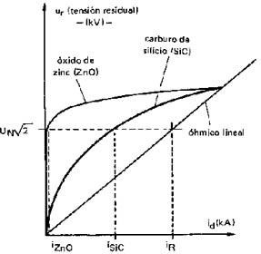
Ficha Técnica: K-001
Rev. A Jul-2018
El bajo valor de la corriente, que se observa al utilizar resistencias no lineales a base de óxido de zinc, facilita la extinción de la corriente de fuga, habiéndose podido suprimir el explosor de disparo (gapless arressters), eliminándose de este modo el comportamiento errático, desde un punto de vista probabilístico, de este dispositivo.
Este tipo de descargadores queda conectado galvánicamente a la red, drenan corriente permanentemente y su comportamiento térmico requiere mayor cuidado.
La corriente que demandan de la red es pequeña, igualmente que las pérdidas que resultan del orden de 0,15 W/kV.
Habitualmente se conectan entre los conductores de la red y tierra (en Y), en esta forma protegen de sobretensiones fase tierra.
PH Financial Park Tower, Piso 35, Boulevard Costa del Este. Corregimiento Juan Díaz, Costa del Este.
Ciudad de Panamá. Panamá. www.kaizengrp.com

Slide 86
Ficha Técnica: K-001
Rev. A Jul-2018
Las sobretensiones fase tierra son características de las descargas
atmosféricas, las sobretensiones llegan a una fase y quizás por
acoplamiento capacitivo inducen en otras fases también una sobretensión, pero de igual polaridad, por lo que las sobretensiones entre fases no pueden ser mayores.
Las maniobras (interrupciones especialmente) generan sobretensiones distintas en las fases, y en consecuencia aparecen sobretensiones entre fases que pueden superar los valores que se presentan a tierra.
La presencia de descargadores de óxido de cinc, autoválvula o cuernos modifica los valores de las sobretensiones. En particular los descargadores deben drenar las sobretensiones atmosféricas. En ciertos casos se desea que drenen y limiten las sobretensiones de maniobra; lógicamente deben ser adecuados para soportar la solicitación consiguiente.
5.7. Aisladores
Los Aisladores son dispositivo cuya función es aislar eléctricamente conductores o equipos respecto a tierra o a otros conductores o equipos, además de proveer un soporte rígido o flexible a equipos o conductores. El aislador está compuesto de una o varias partes aislantes, a las cuales se ensamblan, en algunos casos, herrajes metálicos.
La tensión debe ser soportada tanto por el material aislante propiamente dicho, como por su superficie y el aire que rodea al aislador. La falla eléctrica del aire se llama contorneo, y el aislador se proyecta para que esta falla sea mucho más probable que la perforación del aislante sólido.
PH Financial Park Tower, Piso 35, Boulevard Costa del Este. Corregimiento Juan Díaz, Costa del Este.
Ciudad de Panamá. Panamá. www.kaizengrp.com

Slide 87
Ficha Técnica: K-001
Rev. A Jul-2018
Surge la importancia del diseño, de la geometría para que en particular no se presenten en el cuerpo del aislador campos intensos que inicien una crisis del sólido aislante.
5.7.1.Materiales de los aisladores
Históricamente se han utilizado distintos materiales, porcelana, vidrio, y actualmente materiales compuestos, y la evolución ha ocurrido en la búsqueda de mejores características y reducción de costos.
Porcelana: Es una pasta de arcilla, caolín, cuarzo o alúmina se le da forma, y por horneado se obtiene una cerámica de uso eléctrico. Este material es particularmente resistente a compresión por lo que se han desarrollado especialmente diseños que tienden a solicitarlo de esa manera.
Vidrio: Cristal templado que cumple la misma función de la porcelana, se trabaja por moldeado colándolo, debiendo ser en general de menos costo.
Se puede afirmar que en general la calidad de la porcelana puede ser más controlada que la del vidrio, esta situación es evidenciada por una menor dispersión de los resultados de los ensayos de rotura.
Materiales compuestos: Fibras de vidrio y resina en el núcleo, y distintas "gomas" en la parte externa, con formas adecuadas, han introducido en los años más recientes la tecnología del aislador compuesto.
PH Financial Park Tower, Piso 35, Boulevard Costa del Este. Corregimiento Juan Díaz, Costa del Este.
Ciudad de Panamá. Panamá. www.kaizengrp.com

Slide 88
Ficha Técnica: K-001
Rev. A Jul-2018
Estas modernas soluciones con ciertas formas y usos ponen en evidencia
sus ventajas sobre porcelana y vidrio.
Forma de los aisladores
La forma de los aisladores está en parte bastante ligada al material, y se puede hacer la siguiente clasificación:
Aisladores de campana: También llamados de disco, generalmente varios forman una cadena, se hacen de vidrio o porcelana con insertos metálicos que los articulan con un grado de libertad (horquilla) o dos (caperuza y badajo, cap and pin). Las normas fijan con detalle geometría, tamaños, resistencia electromecánica, ensayos.
Aisladores de barra: Los hay de porcelana, permiten realizar cadenas de menor cantidad de elementos (más cortas), la porcelana trabaja a tracción y existen pocos fabricantes que ofrecen esta solución, especialmente si se requieren elevadas prestaciones, ya que no es una solución natural para este material, en cambio es la solución natural de los aisladores de suspensión compuestos.
Mientras que para la porcelana se limita la longitud de la barra y en consecuencia para tensiones elevadas se forma una cadena de algunos elementos, para el aislador compuesto siempre se realiza un único elemento capaz de soportar la tensión total.
PH Financial Park Tower, Piso 35, Boulevard Costa del Este. Corregimiento Juan Díaz, Costa del Este.
Ciudad de Panamá. Panamá. www.kaizengrp.com

Slide 89
Ficha Técnica: K-001
Rev. A Jul-2018
Aisladores rígidos: En tensiones bajas y medias tienen forma de campana,
montados sobre un perno (pin type) y se realizan de porcelana o vidrio. A
medida que la tensión crece, tamaño y esfuerzos también, y se transforman en aisladores de columna aptos para soportar esfuerzos de compresión y de flexión (post type) y pueden asumir la función de cruceta en líneas de diseño compacto.
En estos casos pueden ser de porcelana y modernamente de materiales compuestos, cuando el esfuerzo vertical a que se somete la "viga" aislante es muy elevado se agrega un tensor del mismo material (inclinado 45 grados generalmente) dando origen a una forma de V horizontal.
Los aisladores se completan, como ya indicado, con insertos metálicos de formas estudiadas para la función, y que tienden a conferir movilidad (en las cadenas) o adecuada rigidez (en las columnas).
Al especificar los aisladores se resaltan dos tipos de características, que deben combinar por su función, las mecánicas, y las eléctricas.
PH Financial Park Tower, Piso 35, Boulevard Costa del Este. Corregimiento Juan Díaz, Costa del Este.
Ciudad de Panamá. Panamá. www.kaizengrp.com

Slide 90
Ficha Técnica: K-001
Rev. A Jul-2018
    Características mecánicas
Los aisladores de cadena deben soportar solo cierta tracción 7000, 16000 o más kg. Deben soportar cierta compresión, y/o cierta flexión.
Al estar sometidos a las inclemencias del tiempo una característica muy importante es la resistencia al choque térmico (que simula el pasar del pleno sol a la lluvia).
También por los sitios donde se instalan, los aisladores son sometidos a actos vandálicos (tiros con armas, proyectiles pétreos o metálicos arrojados), es entonces importante cierta resistencia al impacto.
Frente a estas necesidades, el comportamiento de los tres tipos de materiales es totalmente distinto, el vidrio puede estallar, siendo una característica muy importante que la cadena no se corte por este motivo.
La porcelana se rompe perdiendo algún trozo pero generalmente mantiene la integridad de su cuerpo, mecánicamente no pierde características, solo son afectadas sus características eléctricas. Con los aisladores compuestos por su menor tamaño es menos probable que la agresión acierte el blanco, los materiales flexibles no se rompen por los impactos y las características del aislador no son afectadas.
    Características eléctricas
Los aisladores deben soportar tensión de frecuencia industrial e impulso (de maniobra y/o atmosféricos), tanto en seco como bajo lluvia. Influyen en la tensión resistida la forma de los electrodos extremos del aislador.
PH Financial Park Tower, Piso 35, Boulevard Costa del Este. Corregimiento Juan Díaz, Costa del Este.
Ciudad de Panamá. Panamá. www.kaizengrp.com

Slide 91
Ficha Técnica: K-001
Rev. A Jul-2018
Una característica importante es la radio-interferencia, ligada a la forma del
aislador, a su terminación superficial, y a los electrodos (morsetería).
En las cadenas de aisladores, especialmente cuando el número de elementos es elevado la repartición de la tensión debe ser controlada con electrodos adecuados, o al menos cuidadosamente estudiada a fin de verificar que en el extremo crítico las necesidades que se presentan sean correctamente soportadas.
La geometría del perfil de los aisladores tiene mucha importancia en su buen comportamiento en condiciones normales, bajo lluvia, y en condiciones de contaminación salina que se presentan en las aplicaciones reales cerca del mar o desiertos, o contaminación de polvos cerca de zonas industriales.
La contaminación puede ser lavada por la lluvia, pero en ciertos lugares no llueve suficiente para que se produzca este efecto beneficioso, o la contaminación es muy elevada, no hay duda de que la terminación superficial del aislante es muy importante para que la adherencia del contaminante sea menor, y reducir el efecto (aumentar la duración).
Una característica interesante de los materiales compuestos siliconados es un cierto rechazo a la adherencia de los contaminantes, y/o al agua.
La resistencia a la contaminación exige aumentar la línea de fuga superficial del aislador, esta se mide en mm/kv (fase tierra), y se recomiendan valores que pasan de 20, 30 a 60, 70 mm/kv según la clasificación de la posible contaminación ambiente.
PH Financial Park Tower, Piso 35, Boulevard Costa del Este. Corregimiento Juan Díaz, Costa del Este.
Ciudad de Panamá. Panamá. www.kaizengrp.com

Slide 92
Ficha Técnica: K-001
Rev. A Jul-2018
5.7.4.Aisladores de suspensión
Estos aisladores se usan casi exclusivamente en líneas de tensión superior a 66 kv, en vanos largos y con conductores pesados. Las unidades o discos modernos de caperuza y vástago han dado resultados muy satisfactorios y se han adoptado progresivamente para hacer frente a las necesidades de las más altas tensiones y de la construcción más pesada, con simplicidad y economía.
La tensión de arco por contorno en cadenas de aisladores de suspensión es casi proporcional a la distancia a tierra en el aire y aproximadamente igual a la tensión de arco entre varillas con la misma distancia, a 60 hz y con las sobretensiones que se originan en las maniobras.
En la práctica, el número de discos o unidades que conforman la cadena de aisladores es aproximadamente proporcional a la tensión, con ligero aumento para las tensiones más altas y con cierto margen en la longitud de cada unidad.
Para la tensión de 66 kv se usan de 4 a 5 unidades, para 110 kv de 7 a 8, para 132 kv de 8 a 10, para 154 kv de 9 a 11, para 220 kv de 14 a 20.
Las unidades o discos más modernos tienen una resistencia máxima de
15.000 libras (6800 Kg). El promedio de cualquier partida de estos discos resiste generalmente una prueba a la tracción de 15000 libras (6800 Kg) y muchas unidades alcanzan un 25% más que dicha cifra. Es probable que uno de estos discos, bien construido, resista una carga de 10.000 a 12.000 libras (de 4.536 a 5.400 kg) durante varios días sin fallar. Se recomienda una carga máxima de seguridad de 5.000 a 6.000 libras (2.270 a 2.700 kg), lo
PH Financial Park Tower, Piso 35, Boulevard Costa del Este. Corregimiento Juan Díaz, Costa del Este.
Ciudad de Panamá. Panamá. www.kaizengrp.com

Slide 93
Ficha Técnica: K-001
Rev. A Jul-2018
que representa un factor de seguridad de 2 sobre el mínimo de la prueba
carga-tiempo.
5.7.5.Aisladores de soporte o aisladores rígidos
Los aisladores de soporte se utilizan para aislar y soportar las barras sólidas o partes conductoras de los aparatos montados sobre construcciones metálicas.
Están previstos de una base que puede fijarse a las estructuras puestas a tierra y en su parte superior tienen un dispositivo para la sujeción a la barra o elemento conductor que se desea aislar. En instalaciones de alta tensión se utilizan aisladores de soporte formados de varias unidades individuales que se fijan unas sobre otras.
5.8. Sistema de Puesta a tierra
El sistema de puesta a tierra de una subestación deberá ser diseñado de manera tal que se disponga de las máximas condiciones de seguridad para el personal y los equipos. El sistema de puesta a tierra empleado en las subestaciones es del tipo malla.
La malla de tierra de una subestación consiste de conductores y electrodos enterrados a una profundidad adecuada de la superficie del terreno y dispuestos en forma de cuadrículas (mallas). Los principales parámetros de la misma son:
Longitud y calibre de los conductores de tierra
Longitud, calibre y cantidad de los electrodos de tierra.
Profundidad de enterramiento del conductor y los electrodos
PH Financial Park Tower, Piso 35, Boulevard Costa del Este. Corregimiento Juan Díaz, Costa del Este.
Ciudad de Panamá. Panamá. www.kaizengrp.com

Slide 94
Ficha Técnica: K-001
Rev. A Jul-2018
Espaciamiento entre los conductores de tierra contiguos
Tipos de conexiones entre los conductores de tierra entre sí y entre los conductores de tierra y los electrodos
El área de la malla de tierra.
Datos necesarios para el diseño de una malla:
La corriente máxima de falla de tierra
El tiempo máximo de operación de las protecciones
Los valores máximos de tensión de paso y de contacto permitidos.
La resistividad del terreno
Las dimensiones de la subestación
PH Financial Park Tower, Piso 35, Boulevard Costa del Este. Corregimiento Juan Díaz, Costa del Este.
Ciudad de Panamá. Panamá. www.kaizengrp.com

Slide 95
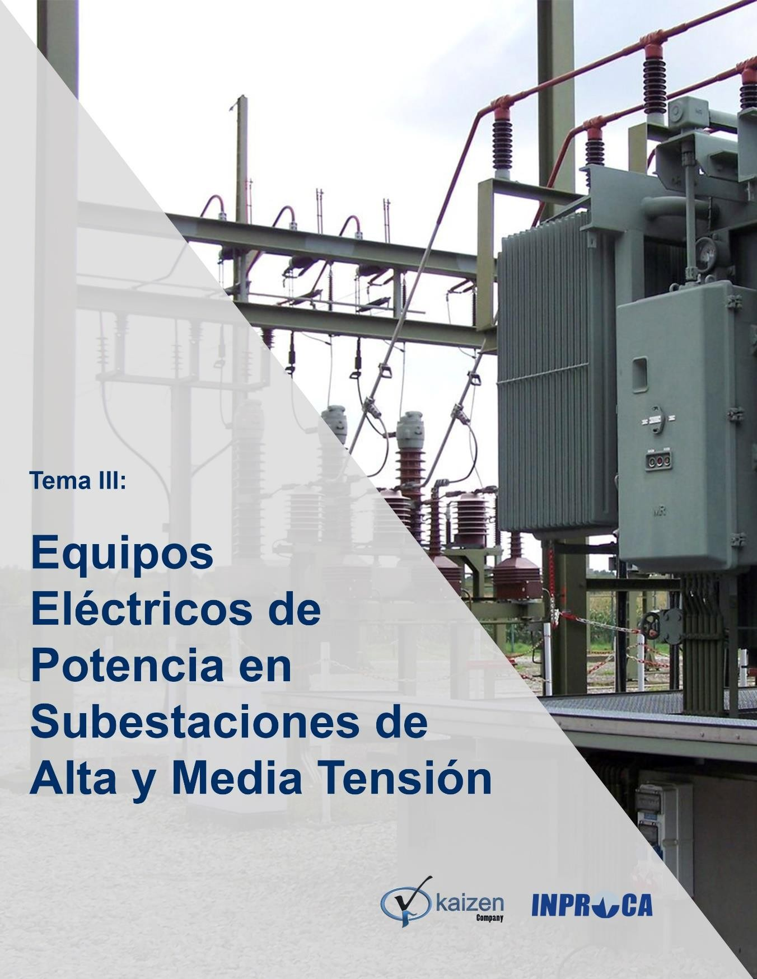
Ficha Técnica: K-001
Rev. A Jul-2018
PH Financial Park Tower, Piso 35, Boulevard Costa del Este. Corregimiento Juan Díaz, Costa del Este.
Ciudad de Panamá. Panamá. www.kaizengrp.com

Slide 96
Ficha Técnica: K-001
Rev. A Jul-2018
Especificaciones y pruebas eléctricas de mantenimiento en transformadores de potencia.
  Objeto De La Especificación
El propósito de las especificaciones para un transformador de potencia es establecer las condiciones técnicas generales que deberá cumplir este equipo de acuerdo a los requerimientos del sistema de eléctrico de potencia donde será instalado, y cuya construcción deberá realizarse según las normas locales del cliente y las normas internacionales que se tienen establecidas para los transformadores de potencia.
  Normas Aplicables
Entre las normas internacionales que aplican para los transformadores de potencia, se tienen las siguientes:
    ANSI (American National Standards Institute) / IEEE (Institute of Electrical and Electronic Engineers):
-ANSI/IEEE C57-12-00: "General Requirements for Liquid Immersed Distribution, Power and Regulating Transformers".
-ANSI/IEEE C57.12.80. “IEEE Standard Terminology for Power and Distribution Transformers”
-ANSI/IEEE C57-12-90: "Test Code for Distribution, Power and Regulating Transformers".
-ANSI/IEEE C57.13 "Requirements, Terminology and Test Code for Instrument Transformers".
PH Financial Park Tower, Piso 35, Boulevard Costa del Este. Corregimiento Juan Díaz, Costa del Este.
Ciudad de Panamá. Panamá. www.kaizengrp.com

Slide 97
Ficha Técnica: K-001
Rev. A Jul-2018
-IEEE C57.19.00 “IEEE Standard General Requirements and Test
Procedures for Bushing”.
-IEEE C57.19.01 “IEEE Standard Performance Characteristics and Dimensions for Outdoor Apparatus Bushings”.
-ANSI C63-2 “Specification for Radio Noise and Field Strength Meters”
-ANSI C80-1: "Specifications for Rigid Steel Conduit, Zinc Coated".
-ANSI / IEEE Std.4: “IEEE Standard Techniques for High Voltage Testing”.
-ANSI / IEEE Std.100: “Standard Dictionary of Electrical and Electronic Terms”.
-IEEE Std.756: “Trial-Use Guide for Loading Mineral-Oil Immersed Transformers”.
-ANSI/IEEE Std. 57-104 “Guide for the Interpretation of Gases Generated in Oil-Immersed Transformers”
    NEMA (National Electrical Manufacturers Association):
NEMA 107: "Method of Measurement of Radio Influence Voltage (RIV) of High Voltage Apparatus".
NEMA MG1: “Motors and Generators
    ASTM (American Society for Testing and Materials) :
PH Financial Park Tower, Piso 35, Boulevard Costa del Este. Corregimiento Juan Díaz, Costa del Este.
Ciudad de Panamá. Panamá. www.kaizengrp.com

Slide 98
Ficha Técnica: K-001
Rev. A Jul-2018
ASTM D1816: "Test for Dielectric Strength of Insulating Oil of
Petroleum Origin using VDE Electrodes".
    CEI (Comisión Electrotécnica Internacional) :
-CEI 76: "Power Transformers".
-CEI 599: "Interpretation of the Analysis of Gases in Transformers and Other Oil-Filled Electrical Equipment in Service".
-CEI 214 “On load Tap-Changers”
    CIGRE (Conferencia Internacional de Grandes Redes Eléctricas):
ELECTRA/Mayo /82: "Final Report of Working Group 06 of Study Committee 12 (Transformers). Art. 2: Temperature Rise Test on Oil Immersed Transformers with Analysis of Gases Dissolved in Oil".
  Características técnicas
    Condiciones Normales de Servicio
-Condiciones Ambientales
      Temperatura
      Radiación solar
      Velocidad de viento para calcular la disipación térmica.
      Altura sobre el nivel del mar.
      Precipitación en el área de instalación.
      Nivel isoceraulico
      Humedad relativa
-Frecuencia y tensiones nominales de servicio
PH Financial Park Tower, Piso 35, Boulevard Costa del Este. Corregimiento Juan Díaz, Costa del Este.
Ciudad de Panamá. Panamá. www.kaizengrp.com

Slide 99
Ficha Técnica: K-001
Rev. A Jul-2018
-Tensión de alimentación de los circuitos de control, iluminación,
calefacción y tomas de potencia, circuitos de motor para el sistema de enfriamiento, donde aplique.
1.3.2.Características Eléctricas Generales
Los transformadores deberán cumplir con las características eléctricas generales indicadas en las Tablas 1, 2 y 3 de esta Especificación a menos que se indique lo contrario en las Especificaciones Particulares.
TABLA 1 CARACTERÍSTICAS ELÉCTRICAS GENERALES
DE LOS TRANSFORMADORES
NIVEL DE TENSIÓN (kv rms) | 115 | 34,5 | 13,8
Características
1) Tipo | Transformador | Transformador | Transformador
2) Fase | Trifásico | Trifásico | Trifásico
3) Frecuencia (hz) | 60 | 60 | 60
4) Enfriamiento | ONAN/ONAF/O FAF | ONAN/ONAF | ONAN/ONAF
5) Capacidad continua, | Según especificaciones particulares
Cualquier posición del
Cambiador de tomas
Temperatura máxima 65 °c
6) Tensiones nominales
(kv rms)
PH Financial Park Tower, Piso 35, Boulevard Costa del Este. Corregimiento Juan Díaz, Costa del Este.
Ciudad de Panamá. Panamá. www.kaizengrp.com

Slide 100
Ficha Técnica: K-001
Rev. A Jul-2018
A) Primario | 115 | 34,5 | 13,8
B) Secundario | 34,5 ó 13,8 | 13,8 | -
7) Tensiones máximas
(kv rms)
A) Primario | 123 | 37 | 15
B) Secundario | 37 ó 15 | 15 | -
C) Neutro | 15 | 15 | 15
8) Conexión y | Según especificaciones particulares
Desplazamiento angular
A) AT-BT
9) Polaridad | Sustractiva
10) Impedancia basada en | Según especificaciones particulares
Los mva nominales y
Tensión nominal:
A) AT-BT
11) Ruido Audible Máximo (DB) | 85 | 85 | 85
A tensión, frecuencia y Potencia nominales
PH Financial Park Tower, Piso 35, Boulevard Costa del Este. Corregimiento Juan Díaz, Costa del Este.
Ciudad de Panamá. Panamá. www.kaizengrp.com

Slide 101
Ficha Técnica: K-001
Rev. A Jul-2018
NIVEL DE TENSIÓN (kV rms) | 115 | 34,5 | 13,8
CARACTERÍSTICAS
12) Voltaje de radio INFLUENCIA MÁXIMA | 200 | 100 | 100
a) EXTERNA (μV):
13) ELEVACIÓN MÁXIMA DE | La elevación de temperatura de los arrollados determinada
TEMPERATURA | por medida de la resistencia de éstos, no deberá exceder
 | los 65 °C. La elevación de temperatura del punto más
 | caliente de los arrollados, no deberá exceder los 80 °C. La
 | elevación máxima de la temperatura del aceite en la parte
 | superior no deberá exceder los 65 °C.
PH Financial Park Tower, Piso 35, Boulevard Costa del Este. Corregimiento Juan Díaz, Costa del Este.
Ciudad de Panamá. Panamá. www.kaizengrp.com

Slide 102

Ficha Técnica: K-001
Rev. A Jul-2018
TABLA 2 CARACTERÍSTICAS ELÉCTRICAS GENERALES
DE LOS ARROLLADOS
 | TENSIÓN NOMINAL (kV rms) | 115 | 34,5 | 20 | 13,8
 | CARACTERÍSTICAS
1) Tensión Máxima (kV rms) |  | 123 | 37 | 22 | 15
2 ) | Nivel Básico de Aislamiento (kV pico) | 550 | 200 | 150 | 110
3 ) | Sobretensión de maniobra (kV pico) | 460 | NA | NA | NA
4)Tensión Resistente a la frecuencia industrial (kV rms) |  | NA | 70 | 50 | 34
PH Financial Park Tower, Piso 35, Boulevard Costa del Este. Corregimiento Juan Díaz, Costa del Este.
Ciudad de Panamá. Panamá. www.kaizengrp.com

Slide 103
Ficha Técnica: K-001
Rev. A Jul-2018
TABLA 3
CARACTERÍSTICAS ELÉCTRICAS GENERALES DE LOS AISLADORES PASATAPAS
TENSIÓN NOMINAL(kV rms) |  |  | 115 | 34,5 | 20 | 13,8
CARACTERÍSTICA S
1) | Tensión Máxima (kV rms) |  | 123 | 37 | 22 | 15
2) | Frecuencia (Hz) |  | 60 | 60 | 60 | 60
3) | Nivel Básico de Aislamiento (kV pico) |  | 550 | 200 | 150 | 110
4) | Sobretensión de Maniobra (húmedo) (kV pico) |  | NA | NA | NA | NA
5) | Tensión Resistente a la Frecuencia Industrial
 | (kV rms).
a) Húmedo |  | 10 seg. | 230 | 75 | 50 | 45
b) Seco |  | 1 min | 260 | 80 | 60 | 50
6) | Máximo voltaje RIV externo a 1,1 p.u. |  | 200 | 100 | 100 | 100
 | (micro voltios)
PH Financial Park Tower, Piso 35, Boulevard Costa del Este. Corregimiento Juan Díaz, Costa del Este.
Ciudad de Panamá. Panamá. www.kaizengrp.com

Slide 104
Ficha Técnica: K-001
Rev. A Jul-2018
7) Máximo Valor de las Descarga Parciales
Internas a 1,5 p.u. (pC). | 10 | 10 | 10 | 10
8) Distancia Externa de Fuga Mínima (mm) | 2.010 | 660 | 660 | 660
NA: NO APLICA.
  ASPECTOS CONSTRUCTIVOS
    Arrollados
Todos los materiales de aislamiento deberán ser los correspondientes ó apropiados para aumentos de temperatura de 65°C.
    Tanques
Los tanques deberán construirse de acero sólido, herméticos al aceite, provisto de una tapa también hermética al aceite.
Los tanques deberán ser capaces de soportar sin filtraciones ni distorsión, un vacío de 0,3 mbar y una presión interna 50% mayor que la presión máxima de operación ocasionada por el sistema usado para la conservación del aceite, y deberán estar proyectados y construidos para ser llenados al vacío en el sitio.
PH Financial Park Tower, Piso 35, Boulevard Costa del Este. Corregimiento Juan Díaz, Costa del Este.
Ciudad de Panamá. Panamá. www.kaizengrp.com

Slide 105
Ficha Técnica: K-001
Rev. A Jul-2018
    Núcleo
Los núcleos deberán poseer asas de izado u otro medio para levantar convenientemente el núcleo sin que dicha operación ejecute esfuerzos inadmisibles en las láminas de acero o a su aislamiento. El circuito magnético deberá ser puesto a tierra en un punto solamente, el cual será conectado exteriormente al tanque, por lo que se deberá proveer, un aislador pasatapas ó dispositivo similar adecuado a través del tanque del transformador.
    Sistema de Enfriamiento
El sistema de enfriamiento deberá consistir de intercambiadores de calor provistos de ventiladores con o sin bombas en las combinaciones indicadas en las especificaciones del cliente. El equipo de enfriamiento deberá estar montado en el tanque principal. El equipo de enfriamiento deberá ser suministrado completo, con dispositivos de control, conduits, cableado, terminales, soportes y elementos de montaje.
Debido a la presencia de ventiladores o bombas en el sistema de enfriamiento del aceite del transformador, se deberá considerar la utilización de un gabinete de control para la operación de los mencionados equipos, y en el cual deberá incluirse los medios de control para el accionamiento de tales equipos.
PH Financial Park Tower, Piso 35, Boulevard Costa del Este. Corregimiento Juan Díaz, Costa del Este.
Ciudad de Panamá. Panamá. www.kaizengrp.com

Slide 106
Ficha Técnica: K-001
Rev. A Jul-2018
1.4.5.Sistema de Preservación de Aceite
Los transformadores deberán ser suministrados con un sistema conservador o sistema de preservación de aceite.
El sistema conservador deberá ser suministrado con un tanque exterior de expansión de aceite. El tanque de expansión deberá proveerse con una membrana flexible, hermética al gas y resistente al aceite, para evitar el contacto directo entre el aire y el aceite. La conexión entre el tanque de expansión y el tanque de la unidad será suministrada con una válvula automática especial, y un relé Buchholz. La válvula permitirá el flujo normal de aceite debido a los cambios de temperatura de servicio, pero deberá cerrar si ocurre alguna ruptura en los aisladores pasatapas para prevenir la pérdida de aceite del tanque de expansión y evitar riesgo de incendio. Otra válvula especial de “ by pass “ deberá ser instalada en la tubería de conexión para permitir el desmontaje y montaje del relé Buchholz y válvula automática especial sin tener que vaciar y/o drenar el aceite del tanque de expansión a través del tanque del transformador, como se muestra en la figura siguiente:
PH Financial Park Tower, Piso 35, Boulevard Costa del Este. Corregimiento Juan Díaz, Costa del Este.
Ciudad de Panamá. Panamá. www.kaizengrp.com

Slide 107
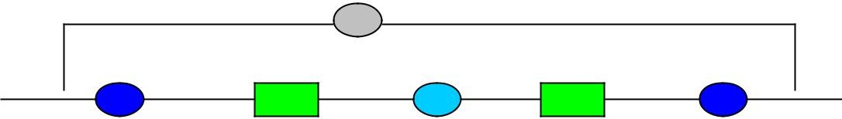
Ficha Técnica: K-001
Rev. A Jul-2018
V á lv u la d e b y - p a s s
V á lv u la d e | R e lé | V | á lv u la d e | V á lv u la d | e | V á lv u la d e
A is l a m ie n t o | B u c h h o lz | a | is l a m ie n t o | R e te n c ió | n | a is l a m ie n to
 |  |  |  | a u t o m á t ic a
La conexión entre el tanque de expansión y el aire exterior deberá hacerse a través de un secador de aire, que contenga una célula de silica gel, granulada, regenerable, con indicador y con un sifón de aceite para atrapar el polvo. En caso que fuera suministrado un secador de aire diferente al antes mencionado, éste deberá ser sometido a la aprobación de CORPOELEC.
El secador de aceite deberá montarse en un sitio que sea fácilmente accesible para servicio.
1.4.6.Aisladores Pasatapas
Los aisladores pasatapas para un mismo voltaje y diseño, deberán ser intercambiables entre sí. Las dimensiones de los aisladores pasatapas deberán cumplir con las normas IEEE C57.19.01.
PH Financial Park Tower, Piso 35, Boulevard Costa del Este. Corregimiento Juan Díaz, Costa del Este.
Ciudad de Panamá. Panamá. www.kaizengrp.com

Slide 108
Ficha Técnica: K-001
Rev. A Jul-2018
Los aisladores pasatapas deberán ser del tipo de condensador sellado,
provistos con papel impregnado de aceite ó de resina sintética para
obtener máxima resistencia de aislamiento. Cada aislador pasatapas de 115 kV deberá equiparse con una toma capacitiva y una toma de prueba. La toma Capacitiva deberá usarse con un dispositivo de potencial tipo aislador pasatapas.
    Transformadores de corriente tipo aislador pasatapas
Los transformadores de corriente del tipo aislador pasatapas deberán estar provistos de un sistema que permita realizar pruebas de relación de transformación y polaridad. Este constará de un cable espira que servirá como circuito primario, con una sección que permita circular como mínimo un 20% de la corriente secundaria nominal. El acceso a este cable deberá ser a través de bornes ubicados en la caja terminal.
    Transformadores de Potencial Tipo Aislador Pasatapas( Bushing Potencial Device)
Cuando se indique en las Especificaciones Técnicas del cliente, los aisladores pasatapas deberán suministrarse con transformadores de potencial tipo aislador pasatapas (Bushing Potential Device) con dos arrollados secundarios cada uno con salida a 110 y 63,5 V, con clase A, de acuerdo a Norma IEEE N° 31. Deberán suministrarse con protección de sobrecorriente en el secundario (Mini Circuit Breaker con contactos de posición) y con alarma para pérdida de tensión, ubicadas en el gabinete terminal. Igualmente, deberá proveer contactos eléctricos para
PH Financial Park Tower, Piso 35, Boulevard Costa del Este. Corregimiento Juan Díaz, Costa del Este.
Ciudad de Panamá. Panamá. www.kaizengrp.com

Slide 109
Ficha Técnica: K-001
Rev. A Jul-2018
el arranque del grupo de enfriamiento que sea seleccionado como grupo
de avance al energizarse el transformador. La ubicación física y la
distancia respecto del suelo con la caja del transformador de potencial (Bushing Potential Device), será tal que permita el fácil acceso al mismo, a fin de realizar los ajustes y calibraciones necesarias sin tener que utilizar un dispositivo adicional (escalera) para lograr su fácil acceso.
1.4.9.Distancias Eléctricas de Separación mínimas
En la tabla Nº 4 se especifica las distancias externas mínimas fase-tierra y fase-fase para los diferentes niveles de tensión. Las distancias mínimas fase-tierra, deberán cumplirse también entre terminales de diferentes niveles de tensión, y entre las partes energizadas de los aisladores pasatapas de alta y baja tensión.
TABLA 102/4
DISTANCIA EXTERNA MÍNIMA FASE – TIERRA Y FASE - FASE
Tensión Máxima | BIL kVp | Distancia Fase – Tierra | Distancia Fase – Fase (mm)
kVef |  | (mm)
15 | 110 | 180 | 305
24 | 150 | 255 | 380
36 | 200 | 330 | 460
123 | 450 | 900 | 1.350
 | 550 | 1.100 | 1.350
PH Financial Park Tower, Piso 35, Boulevard Costa del Este. Corregimiento Juan Díaz, Costa del Este.
Ciudad de Panamá. Panamá. www.kaizengrp.com

Slide 110
Ficha Técnica: K-001
Rev. A Jul-2018
    Accesorios
      Válvulas
Deberán especificarse
las válvulas requeridas para realizar el
mantenimiento del aceite, tanto para su llenado, drenaje o vacío del tanque principal, así como las válvulas para la purga de aire y drenaje del tanque de expansión de aceite o conservador.
También deberán especificarse la presencia de válvulas para la remoción y el drenaje de los intercambiadores de calor, así como las válvulas para la remoción de las bombas. Válvulas para la toma de muestra de aceite, para el aislamiento del relé Buchholz.
1.4.10.2. Dispositivos de alivio de presión
Deberá suministrarse uno ó más dispositivos de alivio de presión de tipo válvula, de tamaño (diámetro) adecuado para permitir el desalojo del aceite y proteger el tanque de una deformación frente a una explosión interna. Deberán ser automáticos, del tipo autorresellado, diseñados para minimizar la presión interna, la descarga de aceite, y la entrada de aire y agua después de su apertura, y deberán mantener un sello perfecto cuando exista vacío en el tanque. Los dispositivos deberán estar equipados con circuitos de contactos de alarma y disparo y contactos para la activación del sistema de prevención y extinción de incendios. Igualmente, deberán ser instalados en la parte superior de la tapa del tanque. El número de válvulas de alivio de presión deberá conformar con
PH Financial Park Tower, Piso 35, Boulevard Costa del Este. Corregimiento Juan Díaz, Costa del Este.
Ciudad de Panamá. Panamá. www.kaizengrp.com

Slide 111
Ficha Técnica: K-001
Rev. A Jul-2018
los requerimientos del fabricante de dichas válvulas. Cuando las válvulas
operen no deben descargar aceite sobre el tanque.
      Accesorios para Desplazamiento o Izado
Deberán proveerse argollas y/o talones para levantar las partes esenciales y para levantar la unidad completa llena de aceite. Se deberán realizar pruebas no destructivas sobre todos los elementos utilizados para levantar el equipo.
      Anclaje Antisísmico
      Conexiones a Tierra del Equipo
Se deberá proveer una (1) toma para la puesta a tierra. La toma deberá suministrarse con conectores de tipo apernado, para acoplar cables de tierra de cobre de hasta 250 MCM.
Se deberán suministrar transformadores de corriente para la protección masa-cuba en los lugares y de las características señaladas en las Especificaciones Particulares del cliente.
      Ruedas
      Escalera
PH Financial Park Tower, Piso 35, Boulevard Costa del Este. Corregimiento Juan Díaz, Costa del Este.
Ciudad de Panamá. Panamá. www.kaizengrp.com

Slide 112
Ficha Técnica: K-001
Rev. A Jul-2018
1.4.11. Instrumentos de Medición y Relés
Cada transformador deberá equiparse, por lo menos, con los accesorios especificados a continuación:
-Termómetro indicador para temperatura del aceite
-Termómetro indicador para temperatura de los arrollados
-Flujómetros
-Indicador de nivel de aceite
-Relés de Alarma, Disparo y Señalización.
-Relés de Alarma y de Señalización
-Relés de Disparo y de Señalización
-Relé Buchholz
Deberá suministrarse un relé Buchholz para detectar formaciones lentas de gas y aumentos repentinos de presión. Deberán suministrarse contactos, separados, para la condición de alarma y de disparo. Los relés no deberán operar erróneamente bajo las condiciones sísmicas especificadas. Deberán tomarse las medidas para cerrar uno de estos contactos al efectuarse el drenaje completo del tanque de expansión. Los circuitos de contactos del relé deberán proveerse completos, con dispositivos de sellado y reposición.
PH Financial Park Tower, Piso 35, Boulevard Costa del Este. Corregimiento Juan Díaz, Costa del Este.
Ciudad de Panamá. Panamá. www.kaizengrp.com

Slide 113
Ficha Técnica: K-001
Rev. A Jul-2018
-Relés para protección masa-cuba
Cuando se indique en las Especificaciones Particulares del cliente se deberá suministrar un relé de sobrecorriente de tiempo inverso con unidad instantánea del tipo electromecánico, instalado en el gabinete terminal que pueda ser activado por la señal de corriente proveniente del transformador de corriente ubicado en la puesta a tierra.
PH Financial Park Tower, Piso 35, Boulevard Costa del Este. Corregimiento Juan Díaz, Costa del Este.
Ciudad de Panamá. Panamá. www.kaizengrp.com

Slide 114
Ficha Técnica: K-001
Rev. A Jul-2018
    Cambiadores de Tomas
      Cambiador de tomas desenergizado.
Cuando se requiera en las Especificaciones Particulares un cambiador de tomas desenergizado, éste deberá cumplir con los requisitos establecidos en la norma IEC
El cambiador de tomas desenergizado deberá estar diseñado para operación manual desde el exterior del tanque, con el transformador desenergizado por medio de una rueda, llave o palanca montada en un sitio conveniente y a una altura de 1,00 m sobre el nivel de los rieles y deberá estar provista de un medio de bloqueo efectivo. Deberá tener índice con un dial para la indicación de posición y un dispositivo de cerradura para cualquiera de las posiciones. Se deberán suministrar contactos auxiliares, que impidan la energización del Banco de Transformación si la posición del cambiador de tomas no es la misma en las tres fases. El cambiador de tomas deberá estar diseñado con altos factores de seguridad térmica, mecánica, eléctrica, y sus contactos deberán ser capaces de resistir las corrientes de cortocircuito del transformador sin dañarse. Deberá ser imposible dejar un arrollado abierto ó cortocircuitado cuando la rueda de operación esté en una posición con la cerradura puesta. El Contratista deberá suministrar los
PH Financial Park Tower, Piso 35, Boulevard Costa del Este. Corregimiento Juan Díaz, Costa del
Este. Ciudad de Panamá. Panamá. www.kaizengrp.com

Slide 115
Ficha Técnica: K-001
Rev. A Jul-2018
repuestos especificados por el cliente y presentar una lista de
repuestos adicionales recomendados por el fabricante.
1.4.12.2. Cambiador de tomas bajo carga
Cuando se requiera en las Especificaciones Particulares del cliente, el Transformador deberá estar equipado con un cambiador de tomas, operado manual o eléctricamente para cambiar su relación de tensión bajo carga, dentro de las gamas indicadas en las Especificaciones Particulares y conforme con los requerimientos establecidos en las normas IEC 76-4 e IEC 214, y con lo siguiente:
Deberá estar diseñado para operación local ó remota, ésta última en forma manual ó automática. El equipo de control del cambiador de toma deberá venir en un gabinete terminal de acero y a prueba de intemperie, con una puerta provista de empacadura y apropiada para cerrarse con llave. Asimismo, dicho gabinete deberá estar aislado eléctricamente del tanque del transformador.
Deberá funcionar con cualquier corriente de carga inferior al 120% de la corriente nominal del transformador. Se deberá proveer un dispositivo de bloqueo que evite toda operación de cambio si la corriente de línea es superior a dicho valor. Cuando el cambiador de tomas se encuentre en un proceso de cambio de tomas y la corriente
PH Financial Park Tower, Piso 35, Boulevard Costa del Este. Corregimiento Juan Díaz, Costa del
Este. Ciudad de Panamá. Panamá. www.kaizengrp.com

Slide 116
Ficha Técnica: K-001
Rev. A Jul-2018
de carga sea mayor al 120 % no se deberá bloquear el cambiador
de tomas hasta tanto no se ejecute el cambio completo de tomas. El
equipo deberá poder resistir los efectos térmicos y electromecánicos de la corriente de cortocircuito máxima en el transformador, aún en el caso de que el cortocircuito ocurra durante una operación de cambio de tomas.
Los contactos del cambiador deberán estar localizados en un compartimiento individual, con una tapa apernada removible y con empacadura, que permita el acceso al conmutador sin tener que abrir el tanque principal. Dicho compartimiento tendrá su propio contenido de aceite, incluyendo un depósito de expansión independiente del conservador principal. Estará por completo separado del tanque del transformador y deberá tener todas las facilidades para drenaje, muestreo y llenado de aceite. Deberá ser diseñado para soportar el llenado de aceite bajo vacío, sin drenar aceite o aplicar vacío al tanque principal. De la misma manera, el drenaje y llenado de aceite bajo vacío del tanque principal no deberá afectar a este compartimiento en ningún aspecto.
Deberán tomarse previsiones para permitir el escape de los gases producidos durante las operaciones de conmutación a través de un
desecador de aire (silica gel) y de cualquier otro componente sujeto a deterioro por servicio.
PH Financial Park Tower, Piso 35, Boulevard Costa del Este. Corregimiento Juan Díaz, Costa del
Este. Ciudad de Panamá. Panamá. www.kaizengrp.com

Slide 117
Ficha Técnica: K-001
Rev. A Jul-2018
El cambiador de tomas deberá ser suministrado completo con los siguientes accesorios:
-Interruptores eléctricos operados mecánicamente y topes mecánicos en el mecanismo de accionamiento para prevenir sobrecargas más allá de las posiciones extremas.
Palanca ó rueda manual de tomas, en combinación con un bloqueo eléctrico que desconecte el motor de accionamiento mientras la palanca ó rueda manual esté insertada.
Dispositivo de bloqueo para evitar la operación del cambiador durante los cortocircuitos.
Dos (2) botones pulsadores para operación eléctrica local-manual.
Indicador de posición local de tipo mecánico, visible desde la base del transformador mientras se opere el cambiador manualmente.
Contador de operaciones.
PH Financial Park Tower, Piso 35, Boulevard Costa del Este. Corregimiento Juan Díaz, Costa del
Este. Ciudad de Panamá. Panamá. www.kaizengrp.com

Slide 118
Ficha Técnica: K-001
Rev. A Jul-2018
- Contactos auxiliares accionados mecánicamente utilizables para
transmitir remotamente la posición de las tomas.
Equipo de control del motor de accionamiento, incluyendo relés, contadores, etc., requeridos para su correcta operación bajo órdenes locales o remotas, dispositivos de protección para el motor, interruptores operables manualmente que permitan aislar completamente al motor, contactos auxiliares para la señalización de posición local/remoto del cambiador, cambiador subiendo/bajando tomas, cambiador en límite superior/inferior de tomas, cambiador en marcha paso-paso, etc.
Contactos de alarmas y disparo con bloqueo del cambiador de tomas para señalizar condiciones anormales como mecanismo atascado, cambio de toma no completado, cambiador fuera de paso, falla cambiador de tomas, actuación relé de cambiador, etc.
  Un indicador de nivel de aceite con contactos para alarma de bajo nivel de aceite.
  Un relé tipo Buchholz o dispositivo de protección equivalente.
PH Financial Park Tower, Piso 35, Boulevard Costa del Este. Corregimiento Juan Díaz, Costa del
Este. Ciudad de Panamá. Panamá. www.kaizengrp.com

Slide 119
Ficha Técnica: K-001
Rev. A Jul-2018
Una válvula para drenaje de aceite situada en la parte inferior
para asegurar un drenaje completo.
Una válvula de cierre-apertura entre el dispositivo de protección y el conservador.
Calentadores con termostato ajustable para mantener la temperatura en el compartimiento del mecanismo accionador, por encima de la temperatura ambiente para prevenir la condensación de la humedad.
Aberturas de acceso al selector y otras partes móviles del cambiador.
Medios para elevar y darle servicio individualmente al compartimiento del conmutador.
Indicador de posición del cambiador en la tapa del tanque.
Guía de alineación en el borde del tanque para instalación del conmutador.
PH Financial Park Tower, Piso 35, Boulevard Costa del Este. Corregimiento Juan Díaz, Costa del
Este. Ciudad de Panamá. Panamá. www.kaizengrp.com

Slide 120
Ficha Técnica: K-001
Rev. A Jul-2018
    Regulador de Voltaje.
Cuando sea requerido en las Especificaciones Particulares, EL CONTRATISTA deberá suministrar e instalar con cada transformador que esté provisto de un cambiador de tomas bajo carga, un relé regulador de voltaje el cual vendrá en un gabinete independiente adosado al transformador, y el cual deberá venir provisto de sus correspondientes borneras.
    ACEITE
      Tipo
Deberá ser un aceite mineral inhibido, refinado de alta calidad, mediante un proceso probado para uso especialmente en transformadores.
Todo el aceite de aislamiento necesario para el funcionamiento normal de los transformadores deberá ser suministrado en recipientes o a granel.
PH Financial Park Tower, Piso 35, Boulevard Costa del Este. Corregimiento Juan Díaz, Costa del
Este. Ciudad de Panamá. Panamá. www.kaizengrp.com

Slide 121
Ficha Técnica: K-001
Rev. A Jul-2018
1.4.14.2. Características
El contratista deberá realizar con sus propios medios, a la recepción del aceite en sitio, como mínimo las siguientes pruebas del aceite, antes de su aceptación.
- Rigidez Dieléctrica
- Acidez
- Contenido de humedad
- Azufre Corrosivo
- Factor de potencia
- Tensión Interfacial
Igualmente se deberán realizar las pruebas señaladas antes de ser introducido el aceite al tanque del transformador.
1.4.15. PLACAS DE CARACTERISTICAS
Cada parte principal y auxiliar del equipo deberá tener una placa de características en forma legible y duradera de acuerdo a lo indicado en las Especificaciones del cliente.
Las placas contendrán como mínimo la siguiente información:
-La palabra "Transformador", "Autotransformador", según aplique.
- El número de serie del fabricante.
PH Financial Park Tower, Piso 35, Boulevard Costa del Este. Corregimiento Juan Díaz, Costa del
Este. Ciudad de Panamá. Panamá. www.kaizengrp.com

Slide 122
Ficha Técnica: K-001
Rev. A Jul-2018
El tipo de enfriamiento (OA, OA/FA, OD, etc.)
El número de fases.
La frecuencia nominal.
La capacidad nominal para cada arrollado, si hay más de dos.
Las tensiones nominales.
Las tensiones nominales en cada posición del cambiador de tomas.
Elevación de temperatura nominal.
La polaridad para transformadores monofásicos, y la representación vectorial para los transformadores trifásicos.
La impedancia en % referido a la potencia nominal y a la tensión nominal de la toma correspondiente entre cada arrollado.
La tensión de aislamiento a las ondas de impulso atmosférico, maniobra y frecuencia industrial para cada arrollado, neutro y aisladores pasatapas.
Las corrientes nominales para cada una de las tomas.
El nivel de ruido máximo.
La precisión, relación de transformación y la polaridad de cada transformador de corriente.
La identificación y volumen del líquido aislante para el conservador y para el tanque principal.
PH Financial Park Tower, Piso 35, Boulevard Costa del Este. Corregimiento Juan Díaz, Costa del
Este. Ciudad de Panamá. Panamá. www.kaizengrp.com

Slide 123
Ficha Técnica: K-001
Rev. A Jul-2018
El peso aproximado de:
-Circuito magnético.
-Estructura de fijación (Clamping system)
Arrollados (cobre)
Aislamiento sólido
Líquido aislante
Tanque y accesorios
Total
Partes para el desencubado
Diagrama de conexión.
El nivel del vacío y la presión positiva que pueden soportar el tanque y los radiadores.
El nombre del fabricante.
Tipo de material de los arrollados.
Año de fabricación.
Número de contrato definido por el cliente.
-Altura libre requerida para el desencubado (desde el riel hasta el gancho de la grúa).
Diagrama de ubicación e identificación de las válvulas.
PH Financial Park Tower, Piso 35, Boulevard Costa del Este. Corregimiento Juan Díaz, Costa del
Este. Ciudad de Panamá. Panamá. www.kaizengrp.com

Slide 124
Ficha Técnica: K-001
Rev. A Jul-2018
Relación de vueltas para cada posición del cambiador de tomas.
Ubicación de toma capacitiva, con los valores C1 y C2 de los pasatapas.
  REPUESTOS
Se deberá suministrar una lista de partes de repuestos, iguales a las partes originales correspondientes, del mismo tipo y modelo, y fabricados con los mismos materiales utilizados en cada transformador. Esta lista deberá estar conforme a lo indicado en las Especificaciones Técnicas del cliente.
  PRUEBAS
    Pruebas Dieléctricas.
Durante las pruebas dieléctricas, los transformadores deberán estar completamente ensamblados. Las pruebas dieléctricas a realizarse y su secuencia serán como se indica a continuación:
Descripción de la Prueba | Secuencia para unidad | Secuencia para
 | sometida a Prueba Tipo | Prueba de Rutina
Impulso de Maniobra | 1 | -
PH Financial Park Tower, Piso 35, Boulevard Costa del Este. Corregimiento Juan Díaz, Costa del
Este. Ciudad de Panamá. Panamá. www.kaizengrp.com

Slide 125
Ficha Técnica: K-001
Rev. A Jul-2018
Impulso Atmosférico | 2 | 1
Potencial Aplicado | 3 | 2
Potencial Inducido | 4 | 3
Factor de Potencia del Aislamiento | 5 | 4
1.6.2. Análisis de gases disueltos en aceite
Antes y después de las pruebas dieléctricas deberá realizarse un análisis de gases disueltos en el aceite. Se tomarán muestras en tres oportunidades: antes del comienzo de las pruebas dieléctricas, antes de la prueba de tensión inducida, y al final de ésta.
Igualmente se deberá realizar un análisis de gases disueltos en el aceite antes y después de la prueba de aumento de temperatura.
El criterio de aceptación de esta prueba será el siguiente:
Para la Prueba de |  | Para las Pruebas Dieléctricas
Aumento de Temperatura
Gas | Rango Aceptable | Gas | Rango Aceptable
 | ppm |  | ppm
PH Financial Park Tower, Piso 35, Boulevard Costa del Este. Corregimiento Juan Díaz, Costa del
Este. Ciudad de Panamá. Panamá. www.kaizengrp.com

Slide 126
Ficha Técnica: K-001
Rev. A Jul-2018
H2 | 10-15 | H2 | 10-15
CH4 | < 5 | CH4 | < 5
Para la Prueba de |  | Para las Pruebas Dieléctricas
Aumento de Temperatura
C2H4 | = 3 | C2H4 | = 3
C2H6 | = 3 | C2H6 | = 3
C2H2 | = 0 | C2H2 | = 0
Para la Prueba de |  | Para las Pruebas Dieléctricas
Aumento de Temperatura
CO | < 20 | CO | < 20
CO2 | < 200 | CO2 | < 200
PH Financial Park Tower, Piso 35, Boulevard Costa del Este. Corregimiento Juan Díaz, Costa del
Este. Ciudad de Panamá. Panamá. www.kaizengrp.com

Slide 127
Ficha Técnica: K-001
Rev. A Jul-2018
  Pruebas Tipo para Transformadores
Las pruebas tipo deberán ser hechas a un transformador de cada tipo con sus accesorios como se indica a continuación:
    Prueba de sobretensión de maniobra
Será aplicada solo a los arrollados de 115 kV de acuerdo a ANSI/IEEE C57.12.90 aplicando ó induciendo una (1) onda reducida y tres (3) ondas completas de polaridad negativa.
    Prueba de elevación de temperatura
La prueba deberá ser hecha de acuerdo a ANSI/IEEE C57.12.90 a un transformador equipado con todos sus dispositivos del sistema de enfriamiento. Se deberá realizar pruebas de calor (heat run test) y determinar los puntos más calientes (hottest spot), los cuales no deben exceder las elevaciones de temperaturas indicadas en las Especificaciones Técnicas Particulares del cliente. La prueba se deberá realizar en la posición del cambiador de tomas que de la mayor elevación de temperatura de los arrollados.
Durante la ejecución de la prueba de elevación de temperatura se realizará el análisis de los gases disueltos en el aceite, la duración
PH Financial Park Tower, Piso 35, Boulevard Costa del Este. Corregimiento Juan Díaz, Costa del
Este. Ciudad de Panamá. Panamá. www.kaizengrp.com

Slide 128
Ficha Técnica: K-001
Rev. A Jul-2018
mínima de la realización de las pruebas combinadas será de doce (12)
horas.
Los criterios de aceptabilidad de la prueba de análisis de gases disueltos en aceite, deberán ser conforme a lo indicado en el punto 8.2 anterior.
    Pruebas de Tensión de Radio Influencia Externa (RIV)
La prueba deberá realizarse con los conectores y todos los accesorios del transformador en su lugar.
La prueba deberá ser realizada de acuerdo a NEMA 107 y ANSI C63.2., usando el tap capacitivo de los aisladores pasatapas de alta tensión.
El valor de RIV no deberá exceder lo indicado en la tabla 1 antes señalada.
    Ruido Audible
La prueba deberá ser hecha de acuerdo a la norma NEMA TR-1. Los valores obtenidos no deberán exceder lo indicado en la Tabla 1 antes señalada.
  Pruebas de Rutina para Transformadores.
Las pruebas de rutina deberán ser hechas a todas las unidades, tal como se indica a continuación.
    Prueba de impulso atmosférico.
PH Financial Park Tower, Piso 35, Boulevard Costa del Este. Corregimiento Juan Díaz, Costa del
Este. Ciudad de Panamá. Panamá. www.kaizengrp.com

Slide 129
Ficha Técnica: K-001
Rev. A Jul-2018
La prueba de impulso deberá ser realizada de acuerdo con ANSI/IEEE
C57.12.90, sobre todos los terminales incluyendo los terminales del neutro, y en posiciones del cambiador de tomas de los transformadores a ser definidos por el cliente.
El terminal del neutro deberá ser probado aplicando directamente una
(1) onda reducida, dos (2) ondas completas y una (1) onda reducida de 10/40 microsegundos.
La tolerancia en la forma de ondas deberá ser como las indicadas en la Norma ANSI/IEEE C57.12.90. Para el tiempo al pico deberán ser 1,2 mseg + 30%.
En caso de que El CONTRATISTA no pueda cumplir con la forma de onda, el valor pico de la tensión será aumentado proporcionalmente para compensar el tiempo al valor pico y el tiempo de cola y de este modo mantener el nivel de kV/mseg requerido.
En la prueba de onda cortada, el tiempo entre el instante de corte y el primer paso por cero de la onda deberá ser inferior a 1mseg, y la magnitud de la oscilación no deberá ser limitada artificialmente durante el corte de la onda a menos del 40% del valor pico de la tensión.
El valor pico de la onda cortada será un 10% superior al BIL correspondiente al terminal en consideración.
PH Financial Park Tower, Piso 35, Boulevard Costa del Este. Corregimiento Juan Díaz, Costa del
Este. Ciudad de Panamá. Panamá. www.kaizengrp.com

Slide 130
Ficha Técnica: K-001
Rev. A Jul-2018
Antes y después de esta prueba deberá realizarse un análisis de los gases disueltos en el aceite.
Antes de la ejecución de estas pruebas EL FABRICANTE deberá presentar al cliente los resultados de estudios analíticos que permitan definir la posición del cambiador de tomas.
    Pruebas a baja frecuencia (Potencial aplicado y Potencial Inducido).
Se realizaran estas pruebas de acuerdo a lo indicado en ANSI C57.12.90 y se aplicarán los niveles de tensión indicados en ANSI C57.12.00 correspondientes al BIL especificado. El valor de las descargas en la prueba de potencial inducido, deberá ser inferior a 200 pC a 1,5 veces la tensión máxima de operación.
    Medida de resistencia.
La prueba deberá ser realizada de acuerdo a ANSI/IEEE C57.12.90 sobre todos los arrollados y en todas las posiciones del cambiador de tomas.
    Pruebas de relación de transformación y cálculos de regulación.
La prueba deberá ser realizada de acuerdo a ANSI/IEEE C57.12.90 sobre todos los arrollados a tensión nominal y en todas las posiciones del cambiador de tomas.
    Polaridad y Grupo Vectorial.
Las pruebas deberán ser realizadas de acuerdo a ANSI C57.12.90 a tensión nominal.
PH Financial Park Tower, Piso 35, Boulevard Costa del Este. Corregimiento Juan Díaz, Costa del
Este. Ciudad de Panamá. Panamá. www.kaizengrp.com

Slide 131
Ficha Técnica: K-001
Rev. A Jul-2018
1.8.6.Medidas de pérdidas en vacío.
La prueba deberá ser realizada de acuerdo a ANSI C57.12.90 a 90%, 95% y 110% de la tensión nominal, a 60 Hz, antes de las pruebas dieléctricas.
    Corriente de Excitación y Excitación a baja tensión.
La prueba de corriente de excitación deberá ser realizada de acuerdo a ANSI C57.12.90 a 90%, 95%, 100%, 105%, y 110% de la tensión
nominal a 60 Hz. La prueba de excitación a baja tensión se realizará de acuerdo a ANSI C57.12.90 y una tensión mucho menor que la tensión nominal i.e 10 kV.
    Impedancias y pérdidas bajo carga.
La prueba deberá ser realizada de acuerdo a ANSI/IEEE C57.12.90 a tensión nominal en toma nominal, las posiciones extremas del cambiador de tomas y en la toma que produce las máximas pérdidas, la medición deberá hacerse utilizando el método de los tres vatímetros. Deberá igualmente efectuarse las mediciones de impedancia de secuencia cero.
    Pruebas de factor de potencia del aislamiento.
La prueba deberá ser hecha de acuerdo a ANSI/IEEE C57.12.90 a 10 kV, 60 Hz. sobre cada arrollado. Se dará preferencia al método II
PH Financial Park Tower, Piso 35, Boulevard Costa del Este. Corregimiento Juan Díaz, Costa del
Este. Ciudad de Panamá. Panamá. www.kaizengrp.com

Slide 132
Ficha Técnica: K-001
Rev. A Jul-2018
indicado en la tabla 1 de la norma antes citada. El factor de potencia
deberá ser menor a 0.5% referido a 20°C antes del embarque de las unidades.
    Prueba de fuga.
El tanque del transformador y el sistema de enfriamiento deberán ser probados para detectar fugas de aceite, o deformaciones cuando se llene el transformador con aceite a la temperatura normal de funcionamiento. La prueba deberá realizarse mediante la aplicación de una presión igual a 1,25 veces la máxima presión normal de operación por un periodo de seis (6) horas continúas, luego se quitará la presión y se mantendrá a presión nominal por otras seis (6) horas, posteriormente se vuelve aplicar la presión de prueba otras seis (6) horas, este ciclo se repite por un período de 24 horas continuas.
Durante la prueba deberá verificarse si hay fugas de aceite y deberá medirse la deflexión en diferentes partes del transformador. Si ocurren fugas, o si hay una deformación permanente la prueba deberá ser repetida hasta que los defectos hayan sido corregidos.
    Prueba de vacío.
Deberán efectuarse pruebas de vacío completas en cada transformador con el sistema de enfriamiento instalado. Durante la prueba deberá medirse la deflexión en diferentes partes del transformador. Si ocurren
PH Financial Park Tower, Piso 35, Boulevard Costa del Este. Corregimiento Juan Díaz, Costa del
Este. Ciudad de Panamá. Panamá. www.kaizengrp.com

Slide 133
Ficha Técnica: K-001
Rev. A Jul-2018
fugas o si hay una deformación permanente, la prueba deberá ser
repetida hasta que los defectos hayan sido corregidos.
    Accesorios.
Las pruebas deberán ser realizadas para asegurar que todos los accesorios (cambiador de tomas, relés, indicadores de temperatura, ventiladores, etc.) estén en buenas condiciones de servicio.
    Materiales.
Los materiales, piezas y conjuntos relacionados que se usen en la obra, deberán ser probados, a menos que se ordene lo contrario, de acuerdo con los mejores métodos comerciales aplicables al tipo y clase particular de trabajo.
    Prueba Tipo en Aisladores Pasatapas.
Las siguientes pruebas deberán ser hechas a un aislador pasatapas de cada tipo que tenga una tensión nominal de 13,8 kV y superior.
A menos que otra cosa sea acordada las pruebas deberán ser efectuadas según la norma ANSI IEEE C57.19.00.
      Prueba de Impulso.
Esta prueba deberá realizarse según IEEE C57.19.00.
      Prueba a frecuencia Industrial (húmeda).
      Medida del Factor de Potencia.
PH Financial Park Tower, Piso 35, Boulevard Costa del Este. Corregimiento Juan Díaz, Costa del
Este. Ciudad de Panamá. Panamá. www.kaizengrp.com

Slide 134
Ficha Técnica: K-001
Rev. A Jul-2018
Deberá efectuarse medidas del factor de potencia antes y después
de cada una de las pruebas anteriores.
      Tensión de Radio Influencia (RIV).
Esta prueba deberá efectuarse según NEMA 107 para aisladores pasatapas de 115 kV.
      Pruebas Mecánicas.
        Prueba de presión del terminal del Bushing (prueba de fuga).
        Esfuerzo para cargas en Cantiléver.
      Prueba Térmica.
    Prueba de Rutina Aisladores Pasatapas
Las siguientes pruebas deberán hacerse en todos los aisladores pasatapas que tengan una tensión nominal de 13,8 kV ó superior de acuerdo a IEEE C57.19.00, a menos que se especifique lo contrario.
      Prueba a frecuencia industrial, seca.
      Medida de capacitancia.
      Medida del factor de potencia.
      Voltaje resistente del tap de potencial.
      Prueba mecánica (fuga).
1.8.16. Pruebas Tipo en Transformadores de Corriente Tipo Aislador Pasatapas
Para demostrar que las características de los equipos corresponden con los requisitos de las Especificaciones del Cliente, se deberán haber
PH Financial Park Tower, Piso 35, Boulevard Costa del Este. Corregimiento Juan Díaz, Costa del
Este. Ciudad de Panamá. Panamá. www.kaizengrp.com

Slide 135
Ficha Técnica: K-001
Rev. A Jul-2018
efectuado pruebas tipos en equipos del mismo diseño y capacidad del equipo a ser suministrado bajo el correspondiente Contrato. EL FABRICANTE deberá efectuar estas pruebas de acuerdo a ANSI C57.13.
    Pruebas de rutina en Transformadores de Corriente tipo Aislador Pasatapas.
Deberán realizarse las pruebas de acuerdo a ANSI C57.13. Cada secundario de los transformadores de corriente deberá someterse a una prueba dieléctrica de baja frecuencia de 2.500 V a tierra durante un minuto y deberá comprobarse si tiene la placa de características y las marcas de polaridad apropiadas. Los transformadores de corriente deberán someterse a una comprobación de polaridad y a una comprobación de la relación mediante amperímetros con el objeto de asegurar su correcta instalación después del montaje en el transformador.
    Pruebas Tipo para cambiador de tomas bajo carga.
Las siguientes pruebas deberán hacerse de acuerdo a la cláusula 8 de la norma IEC 214.
      Incremento de temperatura de los contactos.
      Prueba de impulso.
      Impedancia de transición.
      Prueba mecánica.
      Pruebas dieléctricas.
El cliente podrá aceptar protocolos de pruebas tipo de cambiadores de tomas bajo carga de diseño igual al que se suministrará, siempre que
PH Financial Park Tower, Piso 35, Boulevard Costa del Este. Corregimiento Juan Díaz, Costa del
Este. Ciudad de Panamá. Panamá. www.kaizengrp.com

Slide 136
Ficha Técnica: K-001
Rev. A Jul-2018
dichas pruebas tenga menos de diez años de haber sido realizadas para la fecha de presentación de la oferta.
    Pruebas de Rutina para cambiador de tomas bajo carga.
Las siguientes pruebas deberán hacerse de acuerdo a la cláusula 9 de la norma IEC 214.
      Pruebas de secuencia.
      Prueba de aislamiento de los circuitos auxiliares.
      Pruebas de presión y vacío.
      Prueba del relé de presión.
  Pruebas en Sitio.
    Generalidades
Antes del ensamblaje de las unidades, se deberá realizar una inspección interna de las mismas por parte de EL FABRICANTE en presencia de los inspectores de EL CLIENTE, a fin de verificar que las diferentes partes internas del equipo no han sufrido daños, desajustes o alteraciones durante el transporte.
Después que se haya completado la instalación y antes de la Aceptación Provisional, EL FABRICANTE deberá realizar sobre todas
PH Financial Park Tower, Piso 35, Boulevard Costa del Este. Corregimiento Juan Díaz, Costa del
Este. Ciudad de Panamá. Panamá. www.kaizengrp.com

Slide 137
Ficha Técnica: K-001
Rev. A Jul-2018
las unidades las pruebas en el sitio indicadas en el punto 8.11.2 para
determinar si se ha cumplido con los requisitos que garantizan una puesta en servicio exitosa.
El suministro de todos los equipos, herramientas, materiales y personal para realizar las referidas pruebas en sito será responsabilidad de EL FABRICANTE.
1.9.2. Pruebas a ser realizadas.
Resistencia de aislamiento entre arrollados, entre arrollados y tierra, y entre núcleo y tierra. Resistencia de aislamiento entre cuba y tierra, entre cuba y gabinetes, entre gabinetes y tierra y entre cuba y ruedas (en caso de existir protección masa - cuba).
Rigidez dieléctrica, contenido de humedad y factor de potencia del aceite, número de neutralización, gravedad específica, color, azufre
corrosivo, tensión Interfacial, conteo de partículas, cromatográfico y estabilidad a la oxidación.
- Relación de transformación, grupo vectorial y polaridad.
análisis
Pruebas de factor de potencia y capacitancia del aislamiento de acuerdo a ANSI C57.12.90. Las pruebas se realizaran individualmente entre cada terminal y tierra y entre terminales. Así como para los aisladores pasatapas.
Resistencia de los arrollados.
Impedancia de cortocircuito a 440 Vca.
PH Financial Park Tower, Piso 35, Boulevard Costa del Este. Corregimiento Juan Díaz, Costa del
Este. Ciudad de Panamá. Panamá. www.kaizengrp.com

Slide 138
Ficha Técnica: K-001
Rev. A Jul-2018
Pruebas de aislamiento del cableado y pruebas de operación de cada dispositivo de indicación y protección, incluyendo los relés diferenciales y de respaldo del transformador.
Pruebas de aislamiento del cableado y operación de los motores, controles y equipos de alarma e indicación del sistema de enfriamiento.
Corriente de excitación a baja tensión a 10 kV.
Pruebas para medir la resistencia de aislamiento, resistencia de los arrollados, polaridad y relación de transformación en los TC´s tipo aislador pasatapas.
Prueba de aislamiento y relación de transformación de transformadores de corriente para la protección masa - cuba.
Pruebas para verificar los circuitos de calefacción y tomacorrientes de los gabinetes.
Pruebas para verificar el aislamiento del cableado de suministro de 440 Vca y 125 Vcc.
Pruebas para verificar que el ajuste realizado en la fábrica de los medidores de temperatura del aceite y de los arrollados de los potenciómetros para medición remota de la temperatura, no han sufrido alteración durante el transporte de las unidades.
Prueba de resistencia de aislamiento, relación de transformación, funcionamiento del circuito de calefacción y verificación de la regulación del Bushing Potencial Device. Pruebas para verificar el aislamiento del cable de alta tensión del Bushing Potencial Device.
PH Financial Park Tower, Piso 35, Boulevard Costa del Este. Corregimiento Juan Díaz, Costa del
Este. Ciudad de Panamá. Panamá. www.kaizengrp.com

Slide 139
Ficha Técnica: K-001
Rev. A Jul-2018
- Otras pruebas según se especifique en las instrucciones de
instalación de EL FABRICANTE. EL CLIENTE se reserva el derecho de
ejecutar cualquier prueba adicional de acuerdo a lo indicado en la norma ANSI/IEEE C57.12.11 punto 8.
PH Financial Park Tower, Piso 35, Boulevard Costa del Este. Corregimiento Juan Díaz, Costa del
Este. Ciudad de Panamá. Panamá. www.kaizengrp.com

Slide 140
Ficha Técnica: K-001
Rev. A Jul-2018
Especificaciones y pruebas eléctricas de mantenimiento en
transformadores de medición de corriente
  Objeto y campo de aplicación
El propósito de estas especificaciones es establecer las condiciones técnicas generales que deberán cumplir las transformaciones de corriente a ser instalados en las subestaciones cuya tensión sea igual o superior a 34.5 Kv.
  Normas Internacionales
    Normas ANSI
-ANSI C12.11
-ANSI C37- 34
-ANSI C37.54
-ANSI C57.19.00
-ANSI C57.19.01
    Normas IEEE
-IEEE Std.4
-IEEE Std.C57.13 – 1993
    Normas NEMA
PH Financial Park Tower, Piso 35, Boulevard Costa del Este. Corregimiento Juan Díaz, Costa del
Este. Ciudad de Panamá. Panamá. www.kaizengrp.com

Slide 141
Ficha Técnica: K-001
Rev. A Jul-2018
-NEMA 107
2.2.4. Normas CEI
-CEI 60044-1
-CEI 60044-4
-CEI 60044-6
-CEI 60376
-CEI 60947-1
  Características eléctricas generales
    Tensión nominal
    Tensión máxima
    Frecuencia
    Características dieléctricas: tensión
de resistencia al
choque de rayo, tensión de resistencia al choque de maniobra, tensión de resistencia a la frecuencia industrial, seco 1 min y bajo lluvia 1 min.
    Tensión de radio-influencia
    Distancia externa de fuga mínima
    Clase y potencia de precisión
    Aislamiento
    Comportamiento en régimen transitorio
2.4. Pruebas Tipo
PH Financial Park Tower, Piso 35, Boulevard Costa del Este. Corregimiento Juan Díaz, Costa del
Este. Ciudad de Panamá. Panamá. www.kaizengrp.com

Slide 142
Ficha Técnica: K-001
Rev. A Jul-2018
2.4.1. Pruebas dieléctricas
-Prueba de impulso atmosférico
-Prueba de sobretensiones de maniobra
-Prueba de sobretensiones a frecuencia industrial
    Pruebas de radio- influencia
    Pruebas de aumento de temperatura
    Medidas de pérdidas
    Medición de error en cada relación de transformación
    Prueba de circuito abierto
    Pruebas de corto circuito
    Verificación en régimen transitorio
  Prueba de rutina especificada
    Pruebas de potencial a frecuencia industrial
    Prueba de precisión
    Prueba de descargas parciales
    Medidas de resistencia del secundario
    Verificación de polaridad
    Pruebas de fugas
    Curva de magnetización y límites de erros
    Medición de factor de disipación (Tangente de delta)
PH Financial Park Tower, Piso 35, Boulevard Costa del Este. Corregimiento Juan Díaz, Costa del
Este. Ciudad de Panamá. Panamá. www.kaizengrp.com

Slide 143
Ficha Técnica: K-001
Rev. A Jul-2018
  Prueba de Aceptación en sitio
    Verificaciones generales
-Ajustes de las conexiones
-Condición física de la porcelana
-Nivel de aceite
-Estanqueidad
-Placa de características
-Orientación de los terminales de A.T.
- Puestas a tierra
-Caja de bornes
2.6.2. Comprobaciones eléctricas
-Medición de la resistencia de los arrollados secundarios
-Verificación de todas las relaciones de trasformación y de cada polaridad.
-Medición de la resistencia de aislamiento
-Medición de la capacitancia y tangente de delta
PH Financial Park Tower, Piso 35, Boulevard Costa del Este. Corregimiento Juan Díaz, Costa del
Este. Ciudad de Panamá. Panamá. www.kaizengrp.com

Slide 144
Ficha Técnica: K-001
Rev. A Jul-2018
Especificaciones y pruebas eléctricas de mantenimiento en transformadores de potenciales inductivos y capacitivos
  Objeto y campo de aplicación
El propósito de estas especificaciones es indicar las normas y todas las exigencias que deberán cumplir los transformadores de potenciales inductivos y capacitivos a ser instalados en las subestaciones cuya tensión sea igual o superior a 34.5 Kv.
Los transformadores y dispositivos de potencial incluyen:
-Transformadores de tensión magnéticos
-Transformadores de tensión capacitivos
  Normas Internacionales
    Normas ANSI
-ANSI C37 – 24
-ANSI C93.1
    Normas NEMA
-NEMA 107
    Normas IEEE
PH Financial Park Tower, Piso 35, Boulevard Costa del Este. Corregimiento Juan Díaz, Costa del
Este. Ciudad de Panamá. Panamá. www.kaizengrp.com

Slide 145
Ficha Técnica: K-001
Rev. A Jul-2018
-IEEE Std N°4
-IEE Std C57.1
3.2.4. Normas CEI
-CEI 644- 2
-CEI 644 – 4
-CEI 60947 – 1
-CEI 60386
-CEI 60376
  Características eléctricas generales
Los arrollados secundarios de los transformadores de potencial serán usados indistintamente para proveer una fuente de tensión para propósito de protección y medición.
    Tensión nominal
    Tensión máxima
    Frecuencia
    Características Dieléctrica
-Tensión de resistencia al choque de rayo
-Tensión de resistencia al choque al choque de maniobra
PH Financial Park Tower, Piso 35, Boulevard Costa del Este. Corregimiento Juan Díaz, Costa del
Este. Ciudad de Panamá. Panamá. www.kaizengrp.com

Slide 146
Ficha Técnica: K-001
Rev. A Jul-2018
- Tensión de resistencia a la frecuencia industrial: seco, 1 min
y bajo lluvia, 1 min.
    Capacidad nominal mínima transformador capacitivo
(pF)
    Tensión de radio-influencia a 1.05 Um raíz de 3
    Distancia externa de fuga mínima
    Tensiones secundarias a Un
    Error máximo a 5% de Un (%)
    Números de arrollados
    Números de relaciones por cada arrollado
  Pruebas Tipo
    Pruebas tipo especificadas
      Transformadores de potencial capacitivos
-Pruebas dieléctricas: pruebas de impulso, pruebas de sobretensión de maniobra (bajo lluvia), prueba de sobretensiones a frecuencia industrial (seco y bajo lluvia).
-Prueba de radio influencia (RIV)
PH Financial Park Tower, Piso 35, Boulevard Costa del Este. Corregimiento Juan Díaz, Costa del
Este. Ciudad de Panamá. Panamá. www.kaizengrp.com

Slide 147
Ficha Técnica: K-001
Rev. A Jul-2018
-Prueba de precisión
-Prueba de sobretensión de corta duración
-Prueba de aumento de temperatura
-Pruebas de cortocircuitos
-Pruebas de respuestas transitorias
-Ferrorresonancia
-Pérdida de inserción a frecuencia de banda portadora
-Prueba de caída de tensión a frecuencia nominal y de aislamiento de la bobina de drenaje de la onda portadora.
-Pruebas de capacitancia y conductancia de figa de baja tensión.
-Pruebas de capacitancia y factor de disipación de la
onda portadora.
Transformadores de potencial magnéticos
-Pruebas dieléctricas: pruebas de impulso, pruebas de
sobretensiones de maniobra (bajo lluvia) y prueba de sobretensiones a frecuencia industrial
-Pruebas de radio-influencia
-Prueba de aumento de temperatura
-Pruebas de cortocircuitos
-Prueba de precisión
PH Financial Park Tower, Piso 35, Boulevard Costa del Este. Corregimiento Juan Díaz, Costa del
Este. Ciudad de Panamá. Panamá. www.kaizengrp.com

Slide 148
Ficha Técnica: K-001
Rev. A Jul-2018
3.4.2. Pruebas de rutinas especificadas
-Prueba de potencial a frecuencia industrial (seco): Voltaje aplicado y voltaje inducido.
-Prueba de sobre tensión
-Medida de resistencia
-Verificación de polaridad
-Prueba de precisión
-Prueba de descargas internas
-Medida de capacitancia y del factor de disipación antes y después de la prueba de sobretensión
-Pruebas de fuga
PH Financial Park Tower, Piso 35, Boulevard Costa del Este. Corregimiento Juan Díaz, Costa del
Este. Ciudad de Panamá. Panamá. www.kaizengrp.com

Slide 149
Ficha Técnica: K-001
Rev. A Jul-2018
3.4.3. Prueba de aceptación en sitio
-Ajustes de las conexiones
-Condición física de las porcelanas
-Nivel de aceite
-Estanqueidad
-Placa de características
-Puestas a tierra
-Caja de bornes
-Descargadores de tensión
PH Financial Park Tower, Piso 35, Boulevard Costa del Este. Corregimiento Juan Díaz, Costa del
Este. Ciudad de Panamá. Panamá. www.kaizengrp.com

Slide 150
Ficha Técnica: K-001
Rev. A Jul-2018
Especificaciones y pruebas eléctricas de mantenimiento en interruptores
  Objeto y campo de aplicaciones
El propósito de estas especificaciones es establecer las condiciones técnicas y generales que deberán cumplir los interruptores de potencia, cuya tensión sea igual o superior a 115Kv.
  Normas Internacionales
    Normas ANSI
ANSI C37.04
ANSI C37.06
- ANSI C37.079
ANSI C37.09
ANSI C76.1
- ANSI C37.082
4.2.2. Normas CEI
-CEI 50 (131)
-CEI 50 (131 A)
PH Financial Park Tower, Piso 35, Boulevard Costa del Este. Corregimiento Juan Díaz, Costa del
Este. Ciudad de Panamá. Panamá. www.kaizengrp.com

Slide 151
Ficha Técnica: K-001
Rev. A Jul-2018
-CEI 50 (151)
-CEI 50 (441)
-CEI 50 (446)
-CEI 56
-CEI 60– 1/2/3
-CEI 376
-CEI 17 A
-CEI 36
-CEI 517
-CEI 696
-CEI 168
-CEI 270
4.2.3. Normas NEMA
-NEMA 107
-NEMA SG-4
-NEMA WD- 1
-NEMA WD-1
PH Financial Park Tower, Piso 35, Boulevard Costa del Este. Corregimiento Juan Díaz, Costa del
Este. Ciudad de Panamá. Panamá. www.kaizengrp.com

Slide 152
Ficha Técnica: K-001
Rev. A Jul-2018
4.2.4. Normas IEEE
-IEEE Std N°4
  Características eléctricas generales
    Frecuencia (Hz)
    Tensión Máxima (UM, Kv ms)
    Características Dieléctricas:
      Tensión en Resistencia al choque de rayos (kV pico): a tierra y a través de los contactos:
-Ondas cortadas
      Tensión resistencia al choque de maniobra (kV pico): a tierra y a través de los contactos
      Tensión a resistencia a la ffrecuencia industrial (kV rms):
-a tierra
-a través de los contactos
    Sobretensión máxima generada en el interruptor (kV
pico)
    Tiempo de operación
      Tiempo máximo de interrupción (ms)
PH Financial Park Tower, Piso 35, Boulevard Costa del Este. Corregimiento Juan Díaz, Costa del
Este. Ciudad de Panamá. Panamá. www.kaizengrp.com

Slide 153
Ficha Técnica: K-001
Rev. A Jul-2018
Tiempo máxima de discordancia
-Entre contacto de una fase en apertura
-Entre contacto de una fase al cierre
-Entre la primera y la última fase al cierre: tiempo galvánico y tiempo eléctrico
-Entre la primera y la última fase a la apertura: tiempo galvánico
    Tensión de radio influencia
    Distancia externa de fuga mínima
  Características de capacidad de maniobra de corriente capacitiva
    Corriente capacitiva (A rms)
    Tensión de restablecimiento (entre los bornes del interruptor)
-Tensión máxima
- Tiempo a la tensión máxima
  Tensiones transitorias de restablecimiento
Los interruptores deberán ser capaces de interrumpir la corriente de cortocircuito nominal.
PH Financial Park Tower, Piso 35, Boulevard Costa del Este. Corregimiento Juan Díaz, Costa del
Este. Ciudad de Panamá. Panamá. www.kaizengrp.com

Slide 154
Ficha Técnica: K-001
Rev. A Jul-2018
    Interrupción en Oposición de Fases
    Recierre
4.5.3 Ciclo de servicio
  Pruebas tipos
    Pruebas Dieléctricas
    Pruebas de aperturas y cierre de líneas en vacío
    Pruebas de interrupción de pequeñas corrientes inductivas
    Pruebas de fallas en terminales
    Pruebas de fallas kilométricas
    Pruebas de oposición de fase
    Pruebas de corriente pico de corta duración
    Pruebas con corriente nominal continúa
  Pruebas de rutinas especificadas
    Soporte de Porcelana
PH Financial Park Tower, Piso 35, Boulevard Costa del Este. Corregimiento Juan Díaz, Costa del
Este. Ciudad de Panamá. Panamá. www.kaizengrp.com

Slide 155
Ficha Técnica: K-001
Rev. A Jul-2018
    Prueba de presión en cámaras
    Prueba de presión
    Prueba de estanqueidad
    Prueba resistencia de calentadores y bobinas
    Pruebas del cableado de control
    Verificación de los ajustes del mecanismo
    Pruebas de operación mecánicas
    Pruebas de tiempo de operación
    Pruebas de tiempo de inserción de la resistencia
    Pruebas de energía acumulada
    Pruebas de resistencia de los contactos
    Pruebas dieléctricas a 60 HZ
    Pruebas de los condensadores
4.7.15 .Medición de resistencia de inserción al cierre y a la apertura
  Pruebas de aceptación en Sitio
    Pruebas de operación
PH Financial Park Tower, Piso 35, Boulevard Costa del Este. Corregimiento Juan Díaz, Costa del
Este. Ciudad de Panamá. Panamá. www.kaizengrp.com

Slide 156
Ficha Técnica: K-001
Rev. A Jul-2018
    Mención de resistencia de contactos principales
    Otras verificaciones
-Operación del interruptor
-Posición local y remoto
-Prueba de disparo por bobina 1 y bobina 2
-Medición de tensión y corriente del motor
-Verificación de cableado y prueba de resistencia en el
mismo.
-Medición de la resistencia óhmica de las bobinas de cierre
y apertura.
-Verificación de alarmas y señalizaciones
-Verificación de circuitos de calefacción e iluminación
PH Financial Park Tower, Piso 35, Boulevard Costa del Este. Corregimiento Juan Díaz, Costa del
Este. Ciudad de Panamá. Panamá. www.kaizengrp.com

Slide 157
Ficha Técnica: K-001
Rev. A Jul-2018
Especificaciones y pruebas eléctricas de mantenimiento en seccionadores
  Objeto y campo de aplicación
El propósito de estas especificaciones es establecer las condiciones técnicas generales que deberán cumplir los seccionadores cuya tensión sea igual o superior a 115 Kv.
  Normas Internacionales
    Normas ANSI
-ANSI C29.1
-ANSI C29.9
-ANSI C37.30
-ANSI C37.32
-ANSI C37.33
-ANSI C37.34
-ANSI C37.34 E
5.2.2. Normas NEMA
-NEMA 107
PH Financial Park Tower, Piso 35, Boulevard Costa del Este. Corregimiento Juan Díaz, Costa del
Este. Ciudad de Panamá. Panamá. www.kaizengrp.com

Slide 158
Ficha Técnica: K-001
Rev. A Jul-2018
-NEMA SG-6
-NEMA WD-1
-NEMA MG - 1
5.2.3. Normas CEI
-CEI 129
-CEI 60- 1/2/3
-CEI 376
-CEI 50 (131)
-CEI 50 (131 A)
-CEI 50 (151)
-CEI 50 (441)
-CEI 50 (446)
-CEI 168
-CEI 270
-CEI 517
-CEI 694
PH Financial Park Tower, Piso 35, Boulevard Costa del Este. Corregimiento Juan Díaz, Costa del
Este. Ciudad de Panamá. Panamá. www.kaizengrp.com

Slide 159
Ficha Técnica: K-001
Rev. A Jul-2018
5.2.4. Normas IEEE
-IEEE Std N°4
  Características eléctricas generales
    Frecuencia
    Tensión máxima
    Características dieléctricas
-Tensión de resistencia al choque de rayos
-Tensión de resistencia al choque de maniobra
-Tensión de resistencia a la frecuencia industrial posición cerrado y abierto
    Tensión de radio influencia
    Distancia externa de fuga mínima
    Tiempo máximo de apertura y de cierre
  Pruebas tipo
    Certificado de pruebas tipo
    Reporte de prueba tipo
  Pruebas tipo especificadas
PH Financial Park Tower, Piso 35, Boulevard Costa del Este. Corregimiento Juan Díaz, Costa del
Este. Ciudad de Panamá. Panamá. www.kaizengrp.com

Slide 160
Ficha Técnica: K-001
Rev. A Jul-2018
    Pruebas dieléctricas
-Prueba de tensión de resistencia al choque de rayo
      Prueba de tensión de resistencia al choque de maniobra
      Prueba de tensión de resistencia la frecuencia industrial con el seccionador cerrado y el seccionador abierto.
    Pruebas de Tensión de Radio Influencia (RIV)
    Medición de la resistencia de los contactos
5.5.4 Prueba de corriente instantánea y de corta duración
  Pruebas de rutinas especificadas
    Verificación de operación
    Pruebas sobre los circuitos auxiliares y de control
    Pruebas de resistencia a frecuencia industrial del circuito principal
    Medición de la resistencia principal
  Prueba de aceptación en sitios especificados
    Verificación de operación del seccionador
-Verificar el movimiento de acoplamiento entre los contactos principales al final de la operación de cierre.
PH Financial Park Tower, Piso 35, Boulevard Costa del Este. Corregimiento Juan Díaz, Costa del
Este. Ciudad de Panamá. Panamá. www.kaizengrp.com

Slide 161
Ficha Técnica: K-001
Rev. A Jul-2018
-Verificar el movimiento de la apertura y la posición del
seccionador después de la apertura.
-Funcionamiento de los contactos de fin de carrera.
-Operación de cierre y apertura de seccionador comando local y remoto.
-Verificación de los enclavamientos eléctricos y mecánicos.
-Funcionamiento de las cuchillas de puesta a tierra
5.7.2. Verificaciones eléctricas
-Pruebas de aislamiento sobre los circuitos de mando y control
-Funcionamiento de los sistemas de calentamiento e iluminación.
-Medición de la resistencia de contacto de la cuchilla principal.
-Medición de la resistencia de contacto de la cuchilla de puesta
a tierra
-Verificación del ajuste de la protección del motor
PH Financial Park Tower, Piso 35, Boulevard Costa del Este. Corregimiento Juan Díaz, Costa del
Este. Ciudad de Panamá. Panamá. www.kaizengrp.com

Slide 162
Ficha Técnica: K-001
Rev. A Jul-2018
5.7.3. Medición de tiempos de operación
-Tiempo de operación al cierre
-Tiempo de operación a la apertura
-Verificación de la simultaneidad en la operación trifásica
PH Financial Park Tower, Piso 35, Boulevard Costa del Este. Corregimiento Juan Díaz, Costa del
Este. Ciudad de Panamá. Panamá. www.kaizengrp.com

Slide 163
Ficha Técnica: K-001
Rev. A Jul-2018
Especificaciones y pruebas eléctricas de mantenimiento en aisladores de suspensión y de soporte.
  Objeto y campo de aplicaciones
El propósito de estas especificaciones es establecer las condiciones técnicas y generales que deberán cumplir los aisladores de suspensión y de soporte.
  Normas Internacionales
    Normas ANSI
-ANSI C29.1
-ANSI C68.1
-ANSI C76.1
    Normas CEI
-CEI 60
-CEI 120
-CEI 383
-CEI 575
-CEI SPR publicación 1
PH Financial Park Tower, Piso 35, Boulevard Costa del Este. Corregimiento Juan Díaz, Costa del
Este. Ciudad de Panamá. Panamá. www.kaizengrp.com

Slide 164
Ficha Técnica: K-001
Rev. A Jul-2018
    Norma IEEE
-IEEE Std 539
    Norma NEMA
-NEMA HV1
-NEMA HV2
-NEMA 107
  Características eléctricas generales aisladores soporte
    Tensión nominal
    Tensión máxima de servicio
    Altura mínima de la columna
    Distancia de fuga mínima
    Carga de rotura a flexión
    Carga de rotura a tracción
    Momento de ruptura a torsión
    Tensión de resistencia al choque de rayo
PH Financial Park Tower, Piso 35, Boulevard Costa del Este. Corregimiento Juan Díaz, Costa del
Este. Ciudad de Panamá. Panamá. www.kaizengrp.com

Slide 165
Ficha Técnica: K-001
Rev. A Jul-2018
    Tensión de resistencia al choque de maniobra y
resistencia a frecuencia industrial
    Tensión de radio-influencia
    Tensión máxima a la cual no se produce corona visible
  Características eléctricas generales aisladores de suspensión
    Acoplamiento
    Diámetro máximo del disco
    Espacio entre unidades
    Distancia mínima de fuga
    Resistencia electromecánica combinada
    Nivel básico de impulso (BIL)
    Tensión de resistencia a frecuencia industrial seco y bajo lluvia
  Pruebas de calificación o diseño aisladores soporte
    Prueba de corona visual
    Prueba de radio interferencia
PH Financial Park Tower, Piso 35, Boulevard Costa del Este. Corregimiento Juan Díaz, Costa del
Este. Ciudad de Panamá. Panamá. www.kaizengrp.com

Slide 166
Ficha Técnica: K-001
Rev. A Jul-2018
    Prueba de impulso
    Pruebas a frecuencias de régimen
    Pruebas mecánicas y termo mecánicas
    Pruebas sísmicas
  Pruebas de calificación o diseño aisladores suspensión
    Prueba de corona visual
    Prueba de radio interferencia
    Prueba de impulso
    Pruebas a frecuencias de régimen
    Pruebas de distribución de potencial
    Pruebas de arco de potencia
  Prueba de rutina
    Inspección visual
    Prueba de descarga disruptiva
    Prueba de tracción mecánica
PH Financial Park Tower, Piso 35, Boulevard Costa del Este. Corregimiento Juan Díaz, Costa del
Este. Ciudad de Panamá. Panamá. www.kaizengrp.com

Slide 167
Ficha Técnica: K-001
Rev. A Jul-2018
Especificaciones y pruebas eléctricas de mantenimiento en descargadores de sobretensiones
  Objeto y campo de aplicaciones
El propósito de esta especificación es establecer las condiciones técnicas generales que deberán cumplir los pararrayos a ser instalados en las subestaciones que tengan una tensión nominal superior a 13.8 Kv.
  Normas Internacionales
    Norma ANSI
-ANSI C72.11
-ANSI C68.1, IEEE Std / 4
-ANSI C68.2
    Norma NEMA
-NEMA 107
-NEMA LA1
    Norma CEI
-CEI 99-4
PH Financial Park Tower, Piso 35, Boulevard Costa del Este. Corregimiento Juan Díaz, Costa del
Este. Ciudad de Panamá. Panamá. www.kaizengrp.com

Slide 168
Ficha Técnica: K-001
Rev. A Jul-2018
-CEI 50-65
  Características eléctricas generales
    Tensión máxima de sistema
    Tensión nominal del sistema
    Frecuencia
    Tipo de pararrayos
    Tensión máxima de operación continúa de pararrayos
    Máximo nivel de protección al frente de onda
    Máximo nivel de protección al impulso de maniobra
    Máxima tensión de descarga para onda de corriente
    Alta corriente de alivio de presión
  Características eléctricas generales de aislamiento externo
    Tensión máxima del sistema
    Tensión nominal del sistema
    Tensión máxima de operación continúa de pararrayos
    Distancia de fuga mínima
PH Financial Park Tower, Piso 35, Boulevard Costa del Este. Corregimiento Juan Díaz, Costa del
Este. Ciudad de Panamá. Panamá. www.kaizengrp.com

Slide 169
Ficha Técnica: K-001
Rev. A Jul-2018
    Tensión de resistencia del choque del rayo
    Tensión de resistencia a la frecuencia industrial
  Prueba Tipo
    Resistencia del aislamiento a las sobretensiones
    Tensión de descarga
    Procedimiento de envejecimiento acelerado
    Descarga de corriente de alta energía
    Prueba de círculos de servicio
    Prueba de tensión de radio
    Dispositivo de alivio de presión
    Prueba de contaminación
    Prueba sísmica
  Pruebas de rutinas especificadas
    Prueba de tensión de radio influencia externa
    Prueba de descargas parciales internas
    Prueba de hermeticidad
    Prueba de tensión de descarga
PH Financial Park Tower, Piso 35, Boulevard Costa del Este. Corregimiento Juan Díaz, Costa del
Este. Ciudad de Panamá. Panamá. www.kaizengrp.com

Slide 170
Ficha Técnica: K-001
Rev. A Jul-2018
    Prueba de la tensión de referencia de frecuencia
industrial
    Prueba a los contadores de descarga
  Pruebas de aceptación en sitios
    Medición de corriente de fuga
    Medición de armónicos en la corriente de fuga
    Operación de contadores de descarga
PH Financial Park Tower, Piso 35, Boulevard Costa del Este. Corregimiento Juan Díaz, Costa del
Este. Ciudad de Panamá. Panamá. www.kaizengrp.com

Slide 171
Ficha Técnica: K-001
Rev. A Jul-2018
Especificaciones y pruebas eléctricas de mantenimiento en cables de media tensión
  Objeto y campo de aplicaciones
El propósito de esta especificación es establecer las condiciones requeridas y los métodos de ensayo que deberán cumplir los cables de media tensión a ser instalados en las subestaciones.
  Normas Internacionales
    Norma IEC
- IEC 60502
-IEC 60-1
-IEC 60228
-IEC 229
-IEC 332-1
-IEC 60811-1-1
-IEC 60811-1-2.
-IEC 60811-1-3
-IEC 60811-1-4
PH Financial Park Tower, Piso 35, Boulevard Costa del Este. Corregimiento Juan Díaz, Costa del
Este. Ciudad de Panamá. Panamá. www.kaizengrp.com

Slide 172
Ficha Técnica: K-001
Rev. A Jul-2018
8.2.2 Norma IEEE
-IEEE Std 48 IEEE Standard test:
-IEEE Std 404
  Condiciones generales
Las condiciones de servicio para los Cables utilizados para redes de distribución, a los efectos de la determinación de las capacidades de corriente en servicio continuo son las siguientes:
    Ambiente
Las condiciones ambientales son las siguientes: Temperatura ambiente máxima 45 °C, Temperatura ambiente mínima 5 °C, Temperatura anual promedio 25 °C, Temperatura diaria promedio 35 °C, Altitud sobre el nivel del mar ≤1000 m Humedad relativa máxima 95%, Contaminación ambiental por depósito de sal 0.05 mg/cm², Radiación solar máxima 1100 W/m2, Velocidad máxima del viento 120 km/h.
    Servicio
Los cables deben ser diseñados y construidos para las siguientes condiciones de servicio del sistema:
Redes de distribución en Media tensión:
PH Financial Park Tower, Piso 35, Boulevard Costa del Este. Corregimiento Juan Díaz, Costa del
Este. Ciudad de Panamá. Panamá. www.kaizengrp.com

Slide 173
Ficha Técnica: K-001
Rev. A Jul-2018
Tensión nominal 13,8 Kv, Tensión máxima de diseño 15 Kv, Frecuencia
nominal 60 Hz.
  Condiciones Específicas
    Materiales, diseño, fabricación
El material conductor debe ser cobre compactado de acuerdo a las dimensiones y características específicas. El material será cobre de tal calidad y pureza que el producto acabado tendrá las prescritas en este especificación, no debe haber ningún empalme en los alambres de cobre terminados. Para el caso conductores trenzados estarán formados por hilos de alambres agrupados concéntricamente. Las dimensiones, los tamaños permitidos del alambre y las Variaciones serán expresados como el diámetro del alambre en fracciones decimales de una pulgada al 0.0001 pulgada más cercano (o a 0.001 milímetro). El alambre no variará del diámetro por más que más y menos 1 %, expresado al 0.0001 pulgada más cercano (o a 0.001milímetro). El material conductor debe ser cobre compactado de acuerdo a las dimensiones.
8.4.2. Aislamiento
El aislamiento debe ser 100 % de polietileno reticulado (XLPE) para una temperatura máxima de operación en condiciones normales de 90 °C. La aplicación del compuesto aislante será por medio de un proceso de
PH Financial Park Tower, Piso 35, Boulevard Costa del Este. Corregimiento Juan Díaz, Costa del
Este. Ciudad de Panamá. Panamá. www.kaizengrp.com

Slide 174
Ficha Técnica: K-001
Rev. A Jul-2018
triple extrusión en conjunto con las capas semiconductoras por sobre el
conductor y aislación. El aislamiento deberá admitir las siguientes temperaturas máximas del conductor:
Operación normal 90 °C, cortocircuito 250 °C, sobrecarga 130 °C.
8.4.3. Cubierta Externa
La cubierta exterior será de PVC, según la Norma 541:2002 de color negro. El compuesto deberá tener aditivos para cumplir con el ensayo de propagación a la llama de la citada norma.
El espesor mínimo de la cubierta en un punto cualquiera de una sección transversal puede ser inferior al valor nominal especificado siempre que la diferencia no sea mayor que 0,1 mm + 10% de dicho valor nominal. El espesor de la cubierta debe ser de PVC de color negro resistente a la luz solar y resistente a la llama y a los aceites con excelentes propiedades mecánicas.
8.4.4. Pantalla Metálica
La pantalla metálica estará formada por una cinta plana continua a todo lo largo del cable, con un espesor mínimo de 0,127 mm y con un ancho mínimo de25 mm. La cinta debe estar aplicada helicoidalmente con un solape mínimo de 20%.Para el calibre 500 MCM y superiores la pantalla
PH Financial Park Tower, Piso 35, Boulevard Costa del Este. Corregimiento Juan Díaz, Costa del
Este. Ciudad de Panamá. Panamá. www.kaizengrp.com

Slide 175
Ficha Técnica: K-001
Rev. A Jul-2018
metálica debe estar diseñada para soportar una corriente de falla de 15
KA en 8 Ciclos. A tales efectos las cintas se combinaran con hilos a fin
de tener la sección requerida. Sobre la pantalla metálica se debe se aplicar capas de compuesto extruido o encintado de material absorbente de humedad.
8.4.5 Semiconductor externo
Estará constituida por una capa de mezcla semiconductora termo estable extruida, adherente al aislamiento en toda su superficie, con un espesor medio mínimo de 0,8 mm y sin acción nociva sobre el conductor y el aislamiento. Deberá soportar las temperaturas admisibles del conductor. Deberá ser fácilmente separable del aislamiento, que debe quedar, después de la separación, sin trazas de mezcla semiconductora apreciables a simple vista.
8.4.6. Semiconductor Interno
Estará constituida por una capa de mezcla semiconductora termo estable extruida, adherente al aislamiento en toda su superficie, con un espesor medio mínimo de 0,5 mm y sin acción nociva sobre el conductor y el aislamiento. Deberá soportar las temperaturas admisibles del conductor.
PH Financial Park Tower, Piso 35, Boulevard Costa del Este. Corregimiento Juan Díaz, Costa del
Este. Ciudad de Panamá. Panamá. www.kaizengrp.com

Slide 176
Ficha Técnica: K-001
Rev. A Jul-2018
8.4.7. Bloqueador de humedad
Cada capa de hilos del conductor principal, excepto la exterior, estará recubierta con un compuesto bloqueador para evitar la migración de agua a través de los espacios entre éstos. El compuesto bloqueador debe cumplir con los requerimientos de la norma ICEA T-31-610 y debe ser compatible con el conductor, la pantalla extruida sobre éste, el aislamiento y los accesorios para las conexiones y empalmes del conductor (codos de EPDM).
  Pruebas Tipo
    Resistencia eléctrica de los conductores
    Tensión aplicada a frecuencia industrial
    Tensión aplicada a impulsos
    Descargas Parciales
    Envejecimiento Eléctrico
    Ensayos sobre componentes del cable
    Resistividad de las pantallas semiconductoras
    Ensayo de resistencia a la propagación de la llama de la cubierta
PH Financial Park Tower, Piso 35, Boulevard Costa del Este. Corregimiento Juan Díaz, Costa del
Este. Ciudad de Panamá. Panamá. www.kaizengrp.com

Slide 177
Ficha Técnica: K-001
Rev. A Jul-2018
8.6. Ensayos de recepción
Se clasifican en ensayos individuales y de muestreo. Los ensayos individuales se efectuarán sobre todos los largos de expedición. Los ensayos de muestreo se efectuarán sobre muestras de cable terminado o sobre componentes del mismo.
8.7. Ensayos individuales
Como ensayo individual se realizarán los siguientes ensayos:
-Resistencia eléctrica de los conductores
-Tensión aplicada a frecuencia industrial
-Medida de descargas parciales
8.8. Ensayos de muestreo
Además de los ensayos individuales, sobre cada bobina y como complemento para la recepción del lote, se efectuarán los ensayos de muestreo. Si uno cualquiera de estos ensayos no es satisfactorio, se someterán a ensayo dos nuevas muestras del mismo lote de cables. Si los dos contra ensayos resultan satisfactorios, se considerará aprobado el lote, en caso contrario será rechazado.
PH Financial Park Tower, Piso 35, Boulevard Costa del Este. Corregimiento Juan Díaz, Costa del
Este. Ciudad de Panamá. Panamá. www.kaizengrp.com

Slide 178
Ficha Técnica: K-001
Rev. A Jul-2018
Especificaciones y pruebas eléctricas en mantenimiento del sistema de puesta a tierra
  Alcance
Comprende la instilación de un sistema completo de red de puesta a tierra, incluyendo parrillas enterradas, barras de tierras clavadas o introducidas en huecos taladrados especialmente. Este sistema deberá proveer una puesta a tierra permanente y efectiva para las conexiones del neutro de los transformadores, autotransformadores, reactancias, estructuras de los equipos eléctricos, conduits, pararrayos y todas las partes metálicas que no conduzcan corriente, incluyendo las piezas de acero estructural y las cercas metálicas.
  Normas Internacionales
    Normas ANSI / IEE N°80
    COVENIN 200
PH Financial Park Tower, Piso 35, Boulevard Costa del Este. Corregimiento Juan Díaz, Costa del
Este. Ciudad de Panamá. Panamá. www.kaizengrp.com

Slide 179
Ficha Técnica: K-001
Rev. A Jul-2018
  Materiales
    Conductores
Los conductores de tierra deberán consistir de cobres desnudos, trenzados clase A, estirados en blando.
    Barras
Las barras de tierras cavadas deberán ser barras de acero con camisa integral de cobre fundido al acero, del tipo seccional (Copperweld).
    Conexiones soldadas
Las conexiones en la malla de puesta a tierra serán por soldadura de alto fusión, con un área mínima de contacto de 300 mm².
  Instalación
    Barras: Las barras de tierra deberán clavarse en la tierra o colocarse en huecos taladrados especialmente a este efecto, dependiendo del tipo de terreno, según se indique en los planos.
9.4.2. Conductores de la Malla Principal
Los conductores de la malla principal de tierra deberán enterrarse a la profundidad indicada en los Planos mediante la apertura de zanjas o el uso de equipos especializados, según el tipo de terreno.
PH Financial Park Tower, Piso 35, Boulevard Costa del Este. Corregimiento Juan Díaz, Costa del
Este. Ciudad de Panamá. Panamá. www.kaizengrp.com

Slide 180
Ficha Técnica: K-001
Rev. A Jul-2018
En el proceso de instalación debe cuidarse la integridad del cable así
como su continuidad para asegurar la eficacia de la malla.
A fin de reducir los gradientes en la periferia de la Subestación, el conductor perimetral se enterrará a una profundidad de dos (2) metros y a una distancia de seis (6) metros de la cerca metálica y deberá redondearse en las esquinas con una curvatura adecuada.
Con el propósito de obtener una mejor equipotencialización del terreno deberá procurarse que durante el tendido del conductor de la malla de tierra, el mismo se coloque a una distancia de aproximadamente un (1) metro de cualquier estructura metálica y las puestas a tierra de esta última se realicen en lados diferentes de la retícula de la malla de tierra.
9.4.3. Conexiones
Tanto las conexiones entre los cables de la malla como las conexiones de las derivaciones a los equipos deberá hacerse por soldadura de fusión, por el procedimiento aprobado, y en los puntos indicados en los Planos. Las conexiones a partes metálicas como estructuras, equipos, tableros o cualquier pieza no empotrada deberán hacerse mediante conectores fijados con pernos, asegurando una superficie de contacto mayor de 300 mm2.
PH Financial Park Tower, Piso 35, Boulevard Costa del Este. Corregimiento Juan Díaz, Costa del
Este. Ciudad de Panamá. Panamá. www.kaizengrp.com

Slide 181
Ficha Técnica: K-001
Rev. A Jul-2018
Las conexiones a piezas metálicas empotrados, barras de acero de refuerzo, rieles etc, deberán ser soldadas con bronce o mediante soldadura de fusión, exceptuando las conexiones a piezas galvanizadas, las cuales deberán hacerse con pernos.
9.4.4 - Inserciones
En los sitios donde emerjan derivaciones de puesta a tierra del concreto, deberán suministrarse inserciones metálicas de Puesta a tierra, instalaciones a ras con la superficie acabada del concreto. Así mismo, deben suministrarse inserciones para derivaciones futuras o extensiones de la malla según se indique en los Planos.
9.5 Pruebas y mediciones
Una vez se encuentre tendido el cable, se deben realizar las siguientes pruebas: verificación mecánica de conexiones y continuidad del conductor.
PH Financial Park Tower, Piso 35, Boulevard Costa del Este. Corregimiento Juan Díaz, Costa del
Este. Ciudad de Panamá. Panamá. www.kaizengrp.com

